Slide 1














Slide 2
Sommaire
Ce document est constitué de 5 volets :
Contexte Page 03
Diagnostic Page 12
Stratégie Page 124
Programme d’actions Page 172
Objectifs opérationnels de 2020 2026 Page 263
Retour d’instruction des services de l’Etat Page 280

Slide 3
Contexte

Slide 4
Qu’est-ce qu’un plan climat air énergie territorial ?
Le changement climatique aura des répercutions majeures sur les plans politique, économique, social et environnemental. L’urgence d’agir pousse la mise en place d’un Plan Climat Air Energie Territorial (PCAET) sur les territoires. Un PCAET est un outil réglementaire, obligatoire pour tous les EPCI de plus de 20 000 habitants, visant à la mise en place d’une politique d’atténuation et d’adaptation au changement climatique. Il s’agit d’un projet territorial de développement durable qui définit des objectifs stratégiques et opérationnels pour atténuer et combattre efficacement le changement climatique et de s’y adapter, en cohérence avec les objectifs régionaux, nationaux et internationaux. La collectivité s’engage par son PCAET dans une meilleure maîtrise des consommations d’énergie, la réduction des émissions de GES et une amélioration de la qualité de l’air.
Sa construction passe par 3 grandes phases :
La réalisation d’un diagnostic territorial climat, air et énergie s’accompagnant d’une évaluation des potentiels et des enjeux territoriaux ;
L’établissement d’une stratégie territoriale coconstruite, qui s’appuie sur les enjeux et les potentiels identifiés par le diagnostic ainsi que les objectifs réglementaires permettant de se fixer un cap pour 2030 et 2050 ;
La co-construction d’un plan d’actions opérationnel pour 6 ans, qui constitue une feuille de route pour répondre à la stratégie définie pour la collectivité et qui est accompagné d’un dispositif de suivi et d’évaluation des actions.
La Communauté de communes de Gevrey-Chambertin Nuits-Saint-Georges a initié la construction de son premier PCAET en 2018. Les élus, acteurs et citoyens ont régulièrement été associés à la construction du PCAET.

Slide 5
Il s’agit de la dernière phase d’instruction avant une validation definitive en Conseil Communautaire. Cette phase permet à chacun de consulter le document et faire remonter son avis s’il le souhaite.
Été 2020 – Consultation publique
L’année 2019 a permis de rédiger le Plan Climat en inscrivant les apports des démarches intégrées au PCAET (Cit’ergie, Adpat’climat). Son instruction a débuté en juillet 2019.
2019/2020 – Ecriture et instruction
Le diagnostic produit a été partagé et enrichi par les propositions des acteurs du territoire lors d’une réunion publique et de 5 ateliers participatifs.
2018 – Diagnostic et ateliers PCAET
La vulnérabilité du territoire face au changement climatique a été qualifiée. Occasion pour tous les acteurs de prendre conscience de l’ampleur du changement en cours et de se sentir concerné.
2018 - Adapt’Clim
Initialement construit avec des grandes collectivités urbaines, Le dispositif Cit’ergie a été expérimenté par l’EPCI pour le milieu rural.
2017/2018 - Cit’ergie
La lutte et l’adaptation aux changements climatiques ont été initiées par la Communauté de Communes du Pays de Nuits dès 2015 grâce aux dispositifs TEPOS et TEPCV.
2015 – Lancement de la transition écologique
5

Slide 6


Depuis 2015 – Lancement de la transition écologique
L’ancienne Communauté de communes de Nuits-Saint-Georges a répondu à l’Appel à Manifestation d’Intérêt (AMI) TEPOS (Territoire à Energie Positive). Le dispositif TEPOS a permis d’affirmer l’enclenchement d’une transition énergétique sur le territoire. La réalisation d’un diagnostic territorial a permis d’évaluer les émissions de gaz à effets de serre et les consommations d’énergies du territoire selon différents domaines : l’habitat et le bâti, la mobilité, l’agriculture, l’industrie ou encore le tertiaire. Une stratégie a ainsi été votée pour engager des actions en ce sens.
Lors de la fusion avec l’ex Communauté de communes de Gevrey-Chambertin et des Suds Dijonnais, le nouveau territoire a été intégralement reconnu TEPOS.
L’appel à projet TEPCV (Territoire à Energie Positive et Croissance Verte) a permis de financer des actions sur les thématiques où le diagnostic TEPOS avait ciblé le besoin d’agir :
L’habitat et la consommation énergétique ; avec la distribution d’aides de rénovation et la mise en place du Pôle Rénovation Conseil par le Pays Beaunois ;
L’éco-exemplarité ; avec la rénovation de près de 1000 points lumineux sur 10 communes du territoire, ou encore la rénovation énergétique de la piscine de Nuits-Saint-Georges ;
La mobilité ; avec des ateliers de sensibilisation sur l’écoconduite et la rénovation et agrandissement du parking de la gare de Nuits-Saint-Georges ;
L’énergie ; avec la mise en place de panneaux photovoltaïques sur le toit du Centre Technique Intercommunal ;
L’économie ; avec la mise en place d’une dynamique d’écologie industrielle avec la création d’un réseau d’entreprises du territoire adhérentes où les déchets des uns deviennent les ressources des autres.

Slide 7
2017/2018 - Cit’ergie
La collectivité, en partenariat avec l’Ademe, a accepté de se porter volontaire pour tester l’outil Cit’ergie en milieu à dominante rural. Cit’Ergie est un label européen qui permet d’évaluer la position d’un territoire dans sa transition énergétique, et d’assurer le suivi des territoires. En amont de la démarche, un diagnostic territorial réalisé par un bureau d’études mandaté par le label, et préconise des actions à mettre en œuvre pour atteindre un des labels Cit’ergie.
Au premier trimestre 2018 un état des lieux initial sur la base des actions du catalogue Cit’ergie a été réalisé pour les compétences propres de l’EPCI. Cela a permis de réaliser des entretiens avec les différents acteurs du territoire : élus, agents et entreprises. Ensuite, les résultats de ce diagnostic ont permis de créer un plan composé de 28 actions à mettre en place pour atteindre le premier palier du label (Cit’Ergie CAP).
Ce plan d’action a été intégré au plan d’action du Plan Climat.
Dans le cadre du Plan Climat, la Communauté de communes va poursuivre ce dispositif avec pour objectifs de :
  Compléter l’évaluation en prenant en compte l’avancée des actions en cours et les nouvelles actions programmées dans le cadre du Plan Climat ;
  Atteindre le deuxième palier du label « Cit’ergie » pour 2023.

Slide 8
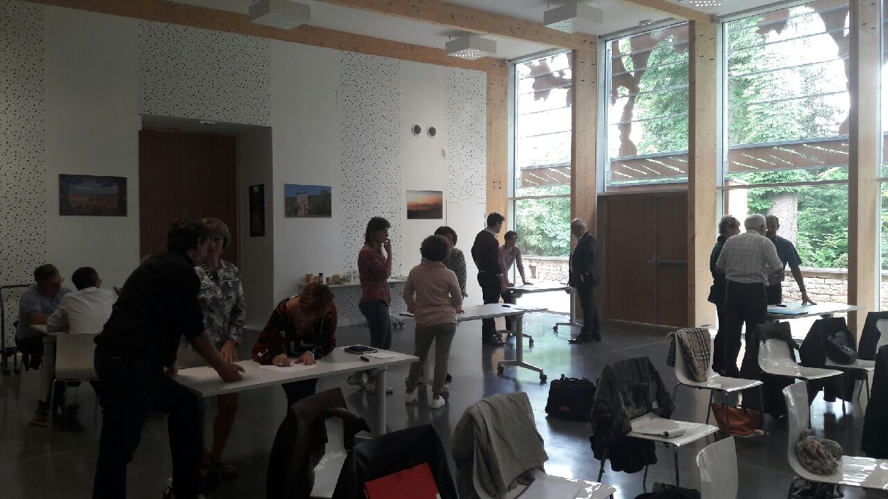
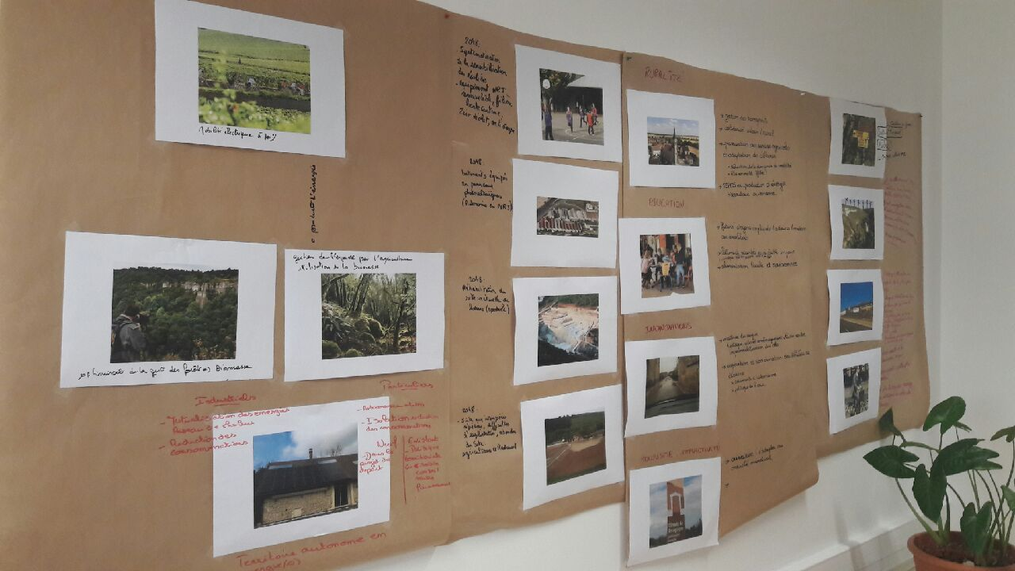
2018 - Adapt’Clim
Photographies réalisées lors des ateliers Adapt’Clim en juin 2018
Un diagnostic sur la vulnérabilité du territoire de l’EPCI et sur sa capacité d’adaptation a été réalisé par Alterre Bourgogne Franche-Comté. Ce diagnostic a ensuite été partagé auprès de la population au cours de 2 ateliers participatifs.
Cette démarche a permis de réunir pour la première fois, en amont des ateliers du Plan Climat, des habitants de tout le territoire autour de la thématique du changement climatique. Les habitants ont pu avoir des échanges et former des groupes de travail sur leur représentation du territoire et cibler les secteurs qui leur semblait les plus vulnérables. Lors de ces ateliers, les participants ont mis un accent sur l’importance de l’éducation à l’environnement et du développement de projets concrets.
Les propositions réalisées au cours des 2 ateliers ont été intégrées au plan d’action du Plan Climat.

Slide 9
2018 – Diagnostic et ateliers PCAET
La Communauté de communes a entamé sa démarche de PCAET à partir de mars 2018 avec le lancement du diagnostic du territoire, dans le même temps que les diagnostics Cit’Ergie et Adapt’Clim. Le diagnostic s’est terminé et a été partagé auprès des habitants en septembre 2018 sous forme de réunion publique. Il a permis d’affirmer que les deux secteurs les plus consommateurs d’énergie et émetteurs de gaz à effet de serre du territoire étaient la mobilité et l’habitat. S’en est suivi la réalisation de 5 ateliers participatifs sur les thèmes de l’énergie, la mobilité, l’habitat, l’économie et l’agriculture/viticulture. Ces ateliers ont permis de faire ressortir de nombreuses pistes d’actions qui ont été intégrées pour la plupart aux fiches actions du Plan Climat.
2019/2020 – Ecriture et instruction
Le choix des actions à intégrer au Plan Climat a été fait en fonction de la stratégie retenue, des diagnostics et des idées émises lors des ateliers. Un plan d’action a été rédigé, et présenter au comité de pilotage en février 2019. Puis les fiches actions ont été réalisées. Ensuite, le Plan Climat a été validé lors du conseil communautaire du 28 mai 2019, avec une présentation en amont auprès des habitants pour partager les suites du travail effectué lors des ateliers. Durant cette période, le conseil de développement de la Communauté de communes a pu consulter le document et réaliser des préconisations sur les actions qui le compose.
Été 2020 – Consultation publique
Il s’agit de la dernière phase de consultation. La Communauté de communes ayant reçu un avis favorable de l’autorité environnementale et de l’Etat, c’est à présent aux habitants de donner leur avis, et suggérer des modifications si nécessaire.

Slide 10

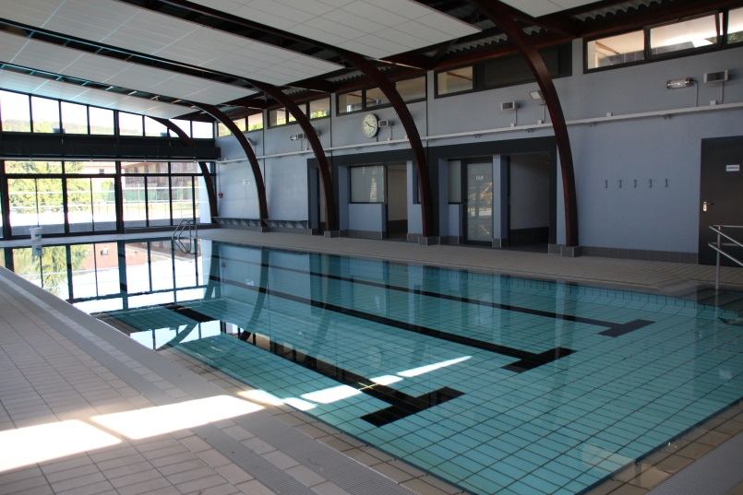
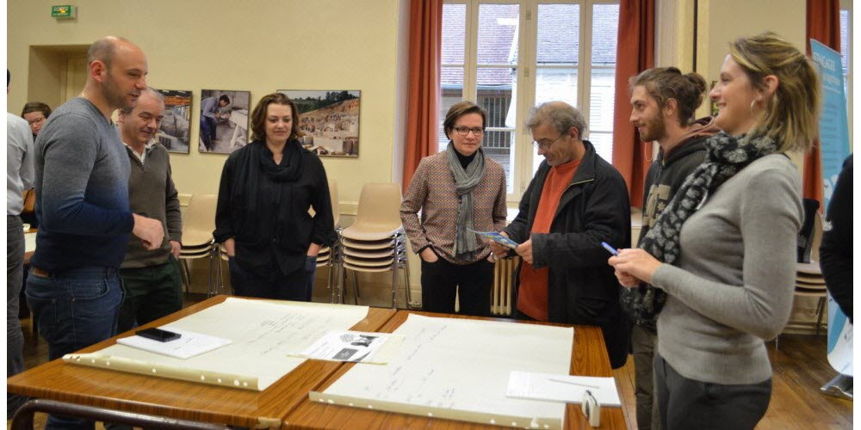
La transition écologique depuis 2015 en action
Voici des exemples concrets de ce qui a été réalisé sur le territoire dans le cadre de la transition écologique et énergétique du territoire :
Lancement de la plateforme de rénovation du Pays Beaunois
Entre 2016 et 2019, 26 dossiers d’aides de rénovation pour un montant total de 63 225,60 € d’aides attribuées. Le dispositif a été reconduit avec de nouvelles aides financières.
Rénovation Piscine de Nuits-Saint-Georges
Après 1 an d’utilisation, on observe une baisse de consommation de gaz de 36% et une baisse de consommation d’électricité de 6%.
Le dispositif « économie positive »
L’animation d’une dynamique d’écologie industrielle territoriale pour faire perdurer la durée des ressources du territoire avec 17 entreprises membres et la création de 6 synergies, 5 interventions d’experts et 1 rencontre par trimestre.

Slide 11
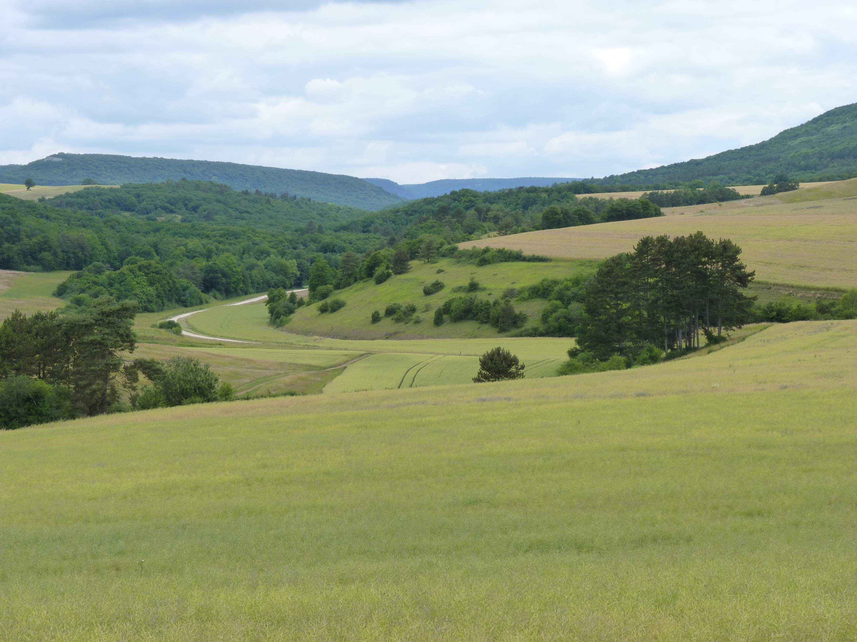
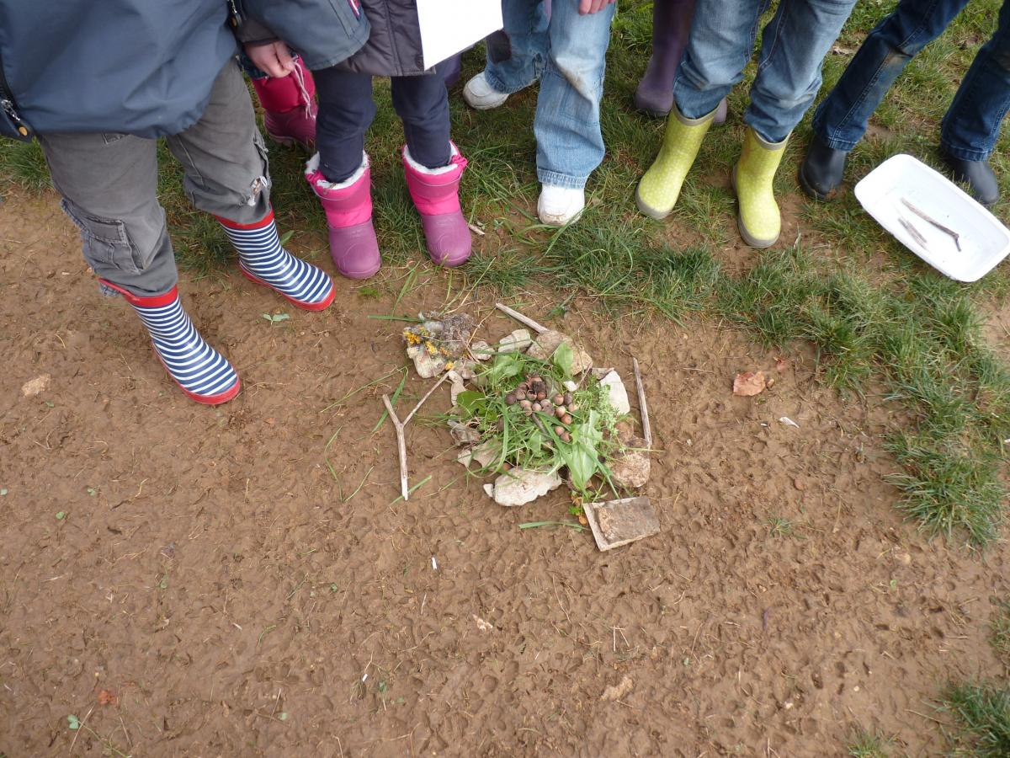
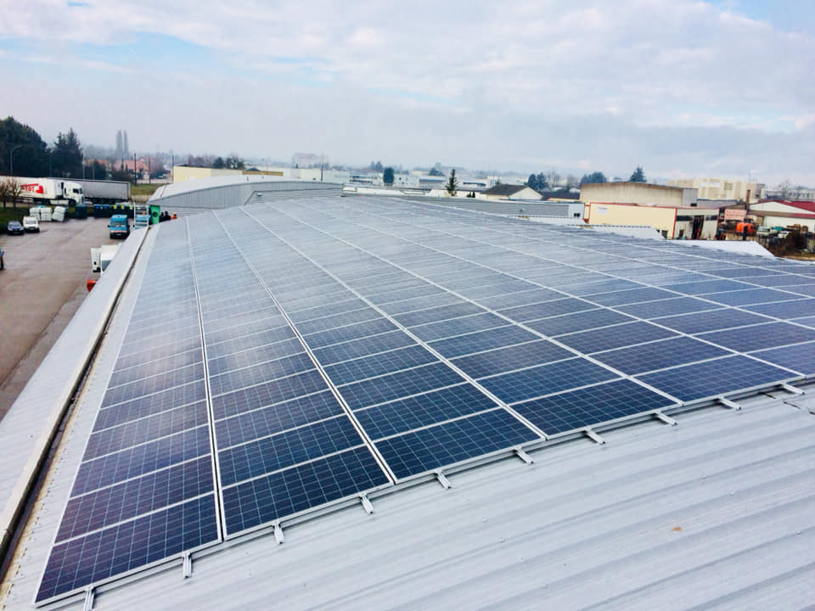
La transition écologique depuis 2015 en action
Voici des exemples concrets de ce qui a été réalisé sur le territoire en transversalité avec la politique climatique :
La politique biodiversité
La biodiversité est un sujet qui est un élément central de la Communauté de communes avec l’animation de la réserve naturelle de la Combe Jean-Rolland, de vastes espaces Natura 2000, un Espace Naturel Sensible (ENS), des trames vertes et bleues, des Plan Locaux de Biodiversité (PLB) ainsi que le projet SILENE (Stratégie Intercommunale d’Engagement pour la Nature). Un des enjeux de SILENE est d’accompagner le changement climatique avec la mise en place d’un observatoire intercommunal de la biodiversité et développer une solidarité écologique en proposant une gouvernance participative permettant d’associer chaque acteur et chaque citoyen aux démarches de la reconquête intercommunale.
L’amélioration de la qualité énergétique des bâtiments rénovés et construits par la Communauté de communes
Depuis son engagement dans la transition énergétique, la collectivité veille à ce que les bâtiments qui sont construits sur le territoire ou rénovés respectent des critères basse consommation (BBC). Le toit du bâtiment du Centre Technique Intercommunal (CTI) a également été équipé de panneaux photovoltaïques sur une surface de 600 m² avec une production annuelle estimée à 264Kwc.

Slide 12
Diagnostic

Slide 13
Rappel
Tonne équivalent pétrole : TEP
Au sein du diagnostic du PCAET, il a été utilisé l’unité de mesure TEP ou KTEP (1 millier de TEP).
La TEP (ou Tonne Equivalent Pétrole) est une unité de mesure de l’énergie. Elle permet d’évaluer une quantité d’énergie consommée par tous types de sources (gaz, électricité…) rapportée à l’équivalence d’énergie calorifique résultant de la combustion d’une tonne de pétrole brut. L’utilisation de l’unité TEP a pour avantage d’harmoniser la traduction de consommation d’énergie et de comparer les énergies entre elles. La combustion d’une tonne de pétrole brut (gasoil) est logiquement équivalent à 1 tep, la combustion d’une tonne de GPL équivaut à 1,095 tep et pour l’électricité par exemple, 1 MWh équivaut 0,086 tep.
Pour ce qui est de la production d’électricité, la conversion d’énergie finale et énergie primaire produite reste arbitraire, l’unité de Watt heure a donc été privilégié ainsi que pour le calcul des potentiels.
1 tep correspond à 11 630 kWh, soit la consommation de près de 23 réfrigérateurs de classe C fonctionnant toute l’année.
Conversion
1 tep | 11 630 kWh
1 Ktep | 11,63 GWh
1 GWh | 86 tep
1 TWh | 86 Ktep

Slide 14
Rappel
Tonne équivalent CO2
La Tep CO2 est une unité de mesure des gaz à effet de serre. Elle permet de mesurer l’impact des différents gaz à effet de serre rapporté au dioxyde de carbone, le CO2.
Il existe différents gaz à effet de serre mais leur impact est très différent selon leur nature. La tonne équivalent CO2 permet de ramener le potentiel de réchauffement des gaz a une unité de mesure commune, le CO2.
L’avantage d’utiliser la tonne équivalent CO2 est qu’elle permet de cumuler et calculer les émissions d’une source émettant différents gaz à effet de serre dans l’atmosphère et d’harmoniser les résultats.
Pour cela il existe différents calculs émis par le Groupe d’Experts Intergouvernemental sur l’Evolution du Climat, le GIEC.
Au sein du diagnostic du PCAET du territoire de Gevrey-Chambertin et Nuits-Saint-Georges, il a été retenu le PRG (Potentiel de Réchauffement Global) issu du dernier rapport du GIEC
PRG tonne équivalent CO2
CO2 | 1 teqco2
CH4 (méthane) | 28 teqco2
N2O (protoxyde d’azote) | 265 teqco2

Slide 16
Partie I : Analyse des enjeux Air-Energie-Climat du territoire
Chiffres clés : Etat des lieux et potentiels Page 18
Bâtiment et habitat Page 22
Mobilités et déplacements Page 34
Agriculture et consommation Page 44
Economie locale Page 55
Energies renouvelables Page 60

Slide 17

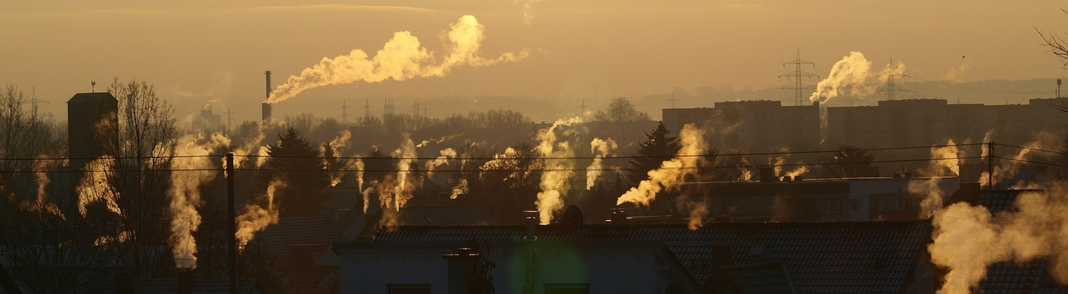

CHIFFRES CLÉS
Énergie – Gaz à effet de serre – Pollution atmosphérique – Vulnérabilité – Futurs climatiques – Forces et faiblesses du territoire

Slide 18




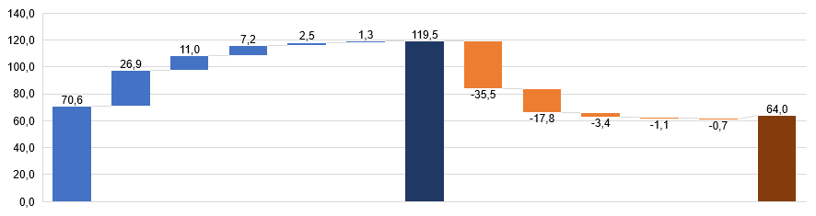
Etat des lieux air-énergie-climat
Energie
Consommation en 2014 (Ktep)
Potentiel d’économie (Ktep)
Transports routiers
Tertiaire
Agriculture
Transports non-routiers
Industrie
Transports
Industrie
Tertiaire
Agriculture
Résidentiel
Résidentiel
Consommations totales 2014
Consommations après économies potentielles
Les consommations totales du territoire de Gevrey-Chambertin et de Nuits-Saint-Georges s’élèvent à 120 Ktep d’énergie finale à climat corrigé (supprimant les influences trop fortes des températures extrêmes) pour l’année 2014.
Les postes essentiels dans l’analyse du plan climat sont les transports routiers et le résidentiel vieillissant et consommateur.
Le territoire serait en capacité de réduire de près de 47% ses consommations d’énergie en modifiant de nombreux paramètres actuels.
Détail des consommations d’énergie page 63 à 72
Source : données OPTEER, potentiels B&L évolution
Facture énergétique : Plus de 4500€ par habitants par an
120 Ktep consommées en 2014
Potentiel de réduction de 47% des consommations
Source : données OPTEER

Slide 19


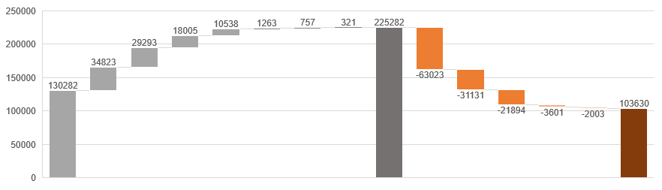
Etat des lieux air-énergie-climat
Gaz à effet des serre
Emissions en 2014 (teqCO2)
Potentiel de réduction des émissions (teqCO2)
Tertiaire
Traitement des déchets
Transports non-routiers
Transports routiers
Industrie
Production d’énergie
Agriculture
Résidentiel
Transports
Résidentiel
Industrie
Agriculture
Tertiaire
Les émissions de gaz à effet de serre sur le territoire s’élèvent à plus de 225 000 tonnes d’équivalent CO2. Ces émissions sont principalement dues au transports routiers qui produisent près de 58% des émissions de GES.
En modifiant de nombreux paramètre techniques et des modes de vie des habitants, le territoire pourrait être en capacité de réduire de près de 56% ces émissions (soit l’équivalent actuel des émissions liées au transport).
La séquestration de CO2 représente près de la moitié des émissions du territoire.
Détail des émissions de GES page 73 à 89
Source : données OPTEER, potentiels B&L évolution
Chiffres clés
235 000 tonnes d’équivalent CO2
Potentiellement - 120 000 teqCO2
  Séquestration CO2 forestière = 105 195 teqCO2/an

Slide 20


Etat des lieux air-énergie-climat
Qualité de l’air
Bilan sanitaire du territoire
PM10
PM2.5
NOx
Benzène
Le bilan sanitaire du territoire de Gevrey-Chambertin et Nuits-Saint-Georges est plutôt bon, même si plusieurs polluants sont à surveiller. Globalement les émissions de polluants sont en baisse de 10% (seules les PM10 posent problèmes).
Certaines communes peuvent être considérées comme sensibles avec quelques jours de dépassement des seuils en 2014 et méritent une attention particulière.
Les coûts sanitaires qu’induisent les concentrations de polluants s’élèvent à 40 millions d’€ pour le territoire, soit plus de 1500€ par habitants
Détail des polluants atmosphériques page 96 à 112
NH3
COVNM
SO2
2000 tonnes de polluants émis en 2014
Coûts sanitaires pollution de l’air : 40M€
Source : données OPTEER, 2014,
Bilan sanitaire : atmosf’air bourgogne

Slide 21


Etat des lieux air-énergie-climat
Energies renouvelables
* Éolien non compris dans la production potentielle finale
Le territoire produit actuellement 8,5 Ktep d’énergies renouvelables, celui-ci pourrait produire potentiellement 3,6 Ktep de plus.
La méthanisation est un des enjeux forts du territoire, en 2014 une seule installation de méthanisation n’a été recensé mais avec le nombre de déchets agricole et industriel le territoire pourrait être capable de produire plus de biogaz.
Le potentiel solaire peut se répartir entre photovoltaïque et thermique afin de produire 5,5Ktep, ce potentiel concerne uniquement l’installation sur des toitures publiques et d’entreprises (ne comprends pas le logement privé).
Chiffres clés
8,5 Ktep produits sur le territoire
17,3 Ktep possible
Source : données OPTEER, potentiel SICECO

Slide 22
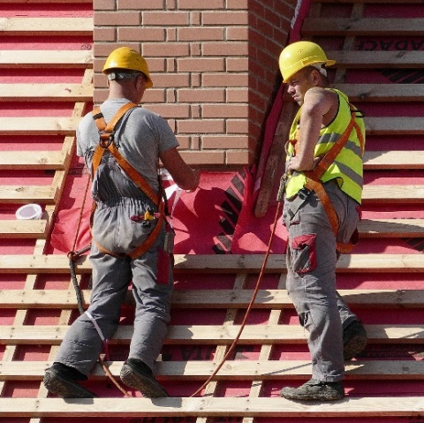
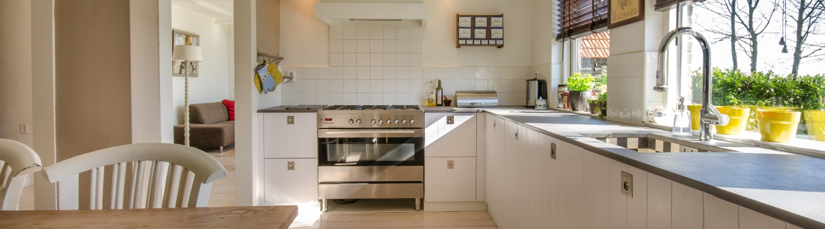

BATIMENT & HABITAT

Slide 23



Bâtiments et habitat
Diagnostic résidentiel
Le territoire Gevrey-Chambertin et Nuits-Saint-Georges compte près de 14 000 logements dont plus de 80% sont des logements individuels.
Plus de la moitié des logements ont été construits durant la période de 1946 à 1970.
Le secteur résidentiel représente 22% des consommations du territoire, le deuxième poste après les transports. C’est aussi le second poste d’émissions de GES représentant 16% des émissions du territoire.
La situation est en nette amélioration depuis 2012, avec une légère baisse de l’énergie utilisée et des réductions plutôt marquées des émissions de polluants et de gaz à effet de serre.
Source : données OPTEER
Chiffres clés
27 Ktep
35 000 tonnes équivalent CO2
280 tonnes de polluants
Facture énergétique : 24 millions d’€

Slide 24
Bâtiments et habitat
Les consommations et émissions des logements
En France, dans le secteur du bâtiment, le premier poste de consommation est le chauffage, le territoire de Gevrey-Chambertin et Nuits-Saint-Georges ne déroge pas à la règle puisque le chauffage représente 80% des consommations d’énergie des logements.
L’énergie la plus utilisée pour le chauffage est le bois, une énergie renouvelable mais qui peut être source de pollution atmosphérique sur les anciens systèmes de chauffage. Viennent ensuite le gaz naturel puis le fioul, des énergies fossiles qui sont des sources importantes de gaz à effet de serre.
Source : données OPTEER, Profil énergétique de la CC SICECO

Slide 25
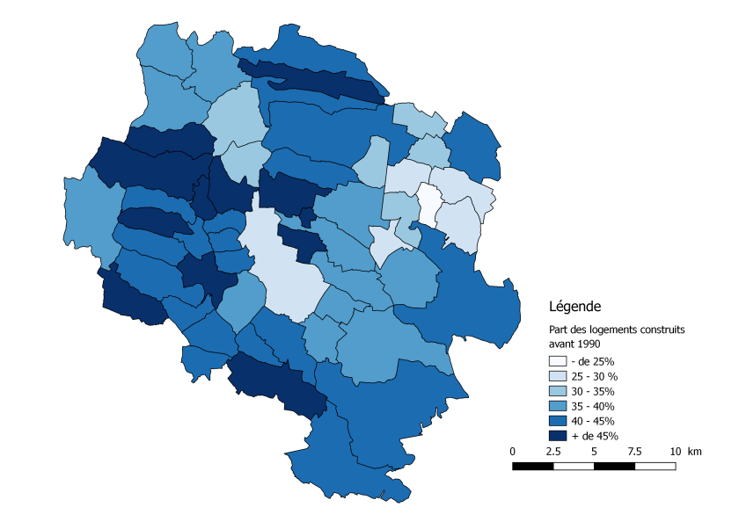
Bâtiments et habitat
Diagnostic des logements
Le territoire de Gevrey-Chambertin et Nuits-Saint-Georges comprend 11600 ménages répartis parmi les 14000 logements du territoire, une grande majorité ont été construits avant les années 1990.
La surface totale des logements est de 1 500 000 m², ce qui fait une moyenne de 108 m2 par logements (118 m² pour les maisons et 64m² pour les appartements). La surface moyenne par habitant est de 49m² ce qui est 20 % au dessus de la moyenne en France.
Les habitations sont pour la plupart des maisons détenus par des propriétaires. On retrouve sur le territoire 7 % de logements sociaux mais aussi 7 % de logements vacants en 2014.
1800 ménages sont identifiés en situation de vulnérabilité énergétique pour le logement, soit environ 15% des ménages du territoire dont près de 600 sont en situation de bas revenus et dépenses énergétiques élevées. La situation de précarité énergétique correspond aux ménages éprouvant des difficultés particulière à disposer de la fourniture d’énergie pour répondre à leurs besoins à cause des ressources du ménage ou des conditions d’habitats (isolation). De ce fait, 10 à 15% des revenus de ces ménages sont nécessaires pour la facture énergétique).
Source : données OPTEER, profil énergétique de la CC SICECO

Slide 26
Bâtiments et habitat
Des logements anciens consommateurs d’énergie
Les logements les plus consommateurs sont les logements construits avant 1990, les logements plus récents consomment 20% de moins que les anciens. C’est notamment sur les questions de chauffage qu’il y a de fortes différences (les autres postes d’utilisations sont très similaires entre logements anciens et plus récents (ECS, cuisson…).
Même si sur les deux périodes le chauffage au bois est privilégié, le gaz et le fioul est peu à peu délaissé pour l’utilisation d’électricité et de GPL pour se chauffer.
Energie utilisée pour le chauffage
Source : données OPTEER, profil énergétique de la CC SICECO

Slide 27
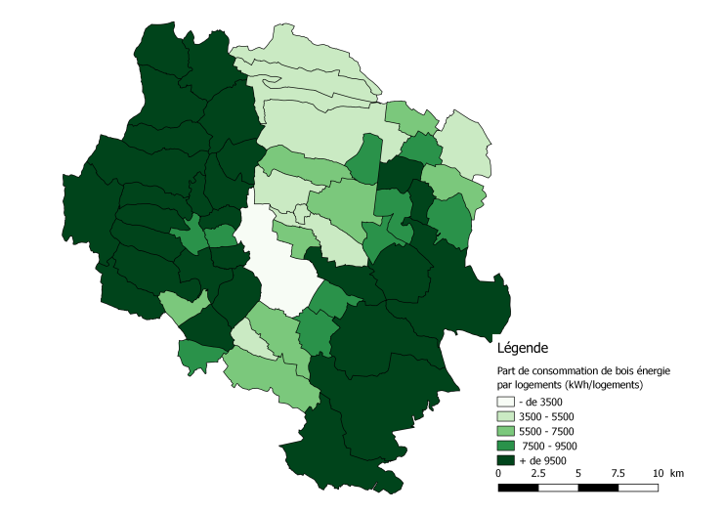
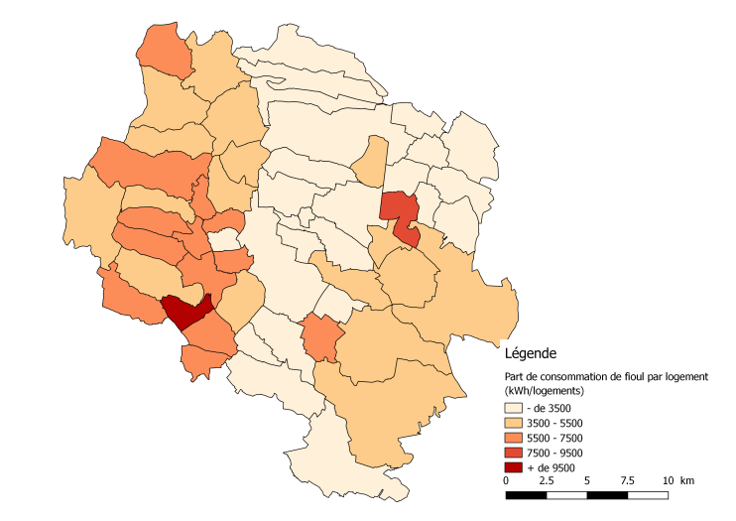
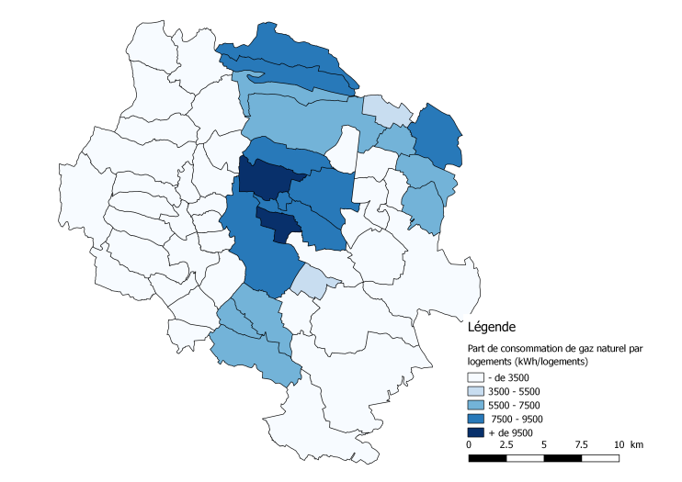
Bâtiments et habitat
Chauffage
Le chauffage est principalement orienté sur l’utilisation du bois sur le territoire. Le chauffage au bois est essentiellement localisé dans les zones les moins urbanisés, dans la plaine à l’est et sur les Hautes-Côtes.
Les consommations de fioul sont principalement présentes à l’ouest et dans une moindre mesure sur les communes de la plaine.
Le chauffage au gaz lui est principalement présent sur les communes les plus urbanisées. Cela s’explique par la présence d’un réseau de distribution développé uniquement dans cette zone.
Bois énergie
Consommations des logements pour le chauffage
Fioul
Gaz naturel
Source : données OPTEER, profil énergétique de la CC SICECO

Slide 28
Bâtiments et habitat
Diagnostic tertiaire
Le secteur du tertiaire emploi plus de 6400 personnes sur le territoire.
Le secteur représente 6% des consommations d’énergie du territoire et des émissions de gaz à effet de serre et moins de 1% des émissions de polluants.
Le tertiaire dispose de 400 000 m² sur le territoire, dont un tiers sont des commerces.
Chiffes clés
7 Ktep
10 500 teqCO2
18 tonnes de polluants
Facture énergétique : 6,6 millions d’€
Source : données OPTEER, profil énergétique de la CC SICECO

Slide 29
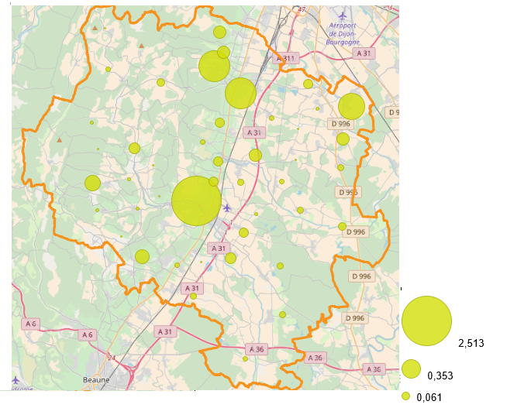
Bâtiments et habitat
Tertiaire : émissions et consommations
Le secteur du tertiaire emploi plus de 6400 personnes sur le territoire. Les principales consommations sont l’électricité avec 44% des consommations énergétiques et le gaz naturel (31%).
Ce secteur participe à hauteur de 6% des consommations du territoire et des émissions des gaz à effet de serre.
Si ce secteur ne représente qu’environ 1% des émissions de polluants, le principal polluant atmosphérique sont les NOx (Oxyde d’azote qui proviennent du chauffage).
Source : données (et carte), OPTEER

Slide 30
Bâtiments et habitat
Des consommations
Le chauffage est la première source de consommation d’’énergie du secteur tertiaire. L’électricité spécifique (postes qui ne peuvent être substitués de l’électricité, ex: réseau, ordinateur, éclairage) représentent le second poste de consommations.
Par rapport aux logements les consommations dans le tertiaire suivent un schéma similaire à celui des logements, avec une part d’utilisation de l’énergie majoritaire dédiée au chauffage. L’électricité spécifique est un sujet important pour les entreprises du tertiaire (outils informatiques, réseaux…). Ce poste représente près d’un quart des consommations. Ne pouvant être substitué à l’électricité, ce poste est dépendant des variations du marché de l’électricité.
Source : données OPTEER, profil énergétique de la CC SICECO

Slide 31
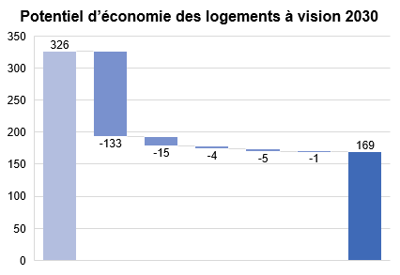
Bâtiments et habitat
Potentiel énergétique résidentiel
Pour 2030, le territoire peut diminuer de 48% ses consommations d’énergie selon une étude de maîtrise de l’énergie réalisée par le SICECO. Ces potentiels ont été construits sur les hypothèses suivantes:
Chauffage : un taux de rénovation du bâti de 30% et un taux de changement de systèmes de 25% d’ici 2030 ;
Diminution des besoins d’ECS (Eau Chaude et Sanitaire) de 40% dans 70% des logements incluant un taux de rotation des types d’énergie ;
Diminution des besoins de cuisson de 35% et un taux de substitution du GPL par des gaz verts (biogaz) et d’électricité de 40% ;
Diminution des besoins d’électricité spécifique de de 4%.
Le post principal de consommation dans le secteur du logement est le chauffage. Il est nécessaire d’améliorer l’isolation des bâtiment par la rénovation mais aussi de mettre en place des systèmes plus efficaces (supprimant le fioul, développant les pompe à chaleurs (PAC) et le chauffage urbain).
Chauffage
ECS
Cuisson
Electricité spécifique
Autres électricité
Consommations 2010
Potentiel 2030
Source : profil énergétique de la CC SICECO

Slide 32
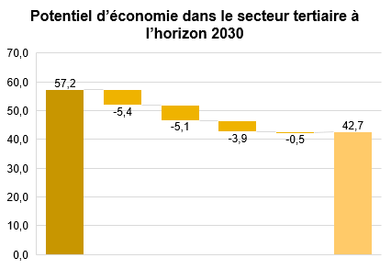
Bâtiments et habitat
Potentiel énergétique tertiaire
De même que les logements, c’est sur la question du chauffage, que se concentrent les principales consommations du tertiaire, et là où il faut travailler pour un potentiel d’économie.
Ainsi, d’ici 2030, une hypothèse propose de réduire de 29 % les consommations sur le chauffage en agissant sur la la rénovation du bâti et 25% en changeant les systèmes de chauffage.
Les potentiels sont aussi établis sur l’hypothèse de réduire de 35% les besoins en ECS et la rotation des systèmes de production d’ECS (aujourd’hui fioul et GPL à 85%), diminuer les besoins de cuisson de 15%, de substituer le GPL par l’électricité et faire varier les besoins en électricité spécifique.
L’objectif à 2030 serait de réduire les consommations de 37% en réduisant de plus de 50% les consommations d’énergie pour le chauffage des bâtiments et les ECS par rapport aux consommations de 2010.
Chauffage
ECS
Electricité spécifique
Cuisson
Consommations 2010
Potentiels 2030
Source : profil énergétique de la CC SICECO

Slide 33
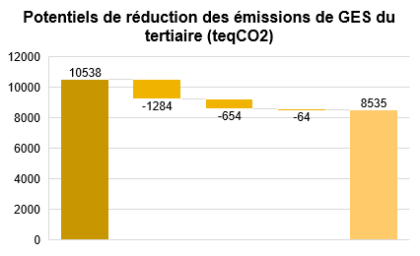
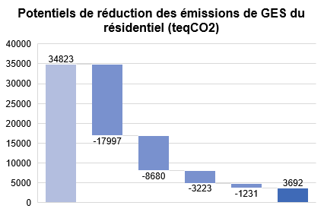
Bâtiments et habitat
Potentiel émissions de GES résidentiel
Le territoire de Gevrey-Chambertin et Nuits-Saint-Georges pourrait limiter ses émissions de 89% dans le secteur des logements et 20% du tertiaire.
Pour les logements et le tertiaire ces chiffres représentent le potentiel maximum incluant la rénovation de l’ensemble des bâtiments à un objectif de performance énergétique BBC.
Ces potentiels incluent aussi :
Le passage des chauffages au gaz et fioul en chauffage à pompe à chaleur, bois, biogaz ou chauffage urbain ;
Abaissement des températures de consigne (20°C le jour et 17°C la nuit) ;
Limitation des temps de douche (suppression des bains) ;
Rénovation et entretien des bouches d’extraction d’air ;
Différentes actions sur l’eau potable (installation de mousseur, ne pas laisser couler l’eau…) ;
Choisir des équipements énergétiques performants (classe A+++) ;
Faire des écogestes en terme d’énergie et de gaspillage ;
Le verdissement du gaz naturel, une source potentielle de réduction des gaz à effet de serre. C’est un sujet fort qui est aussi impulsé à l’échelle national par le gouvernement. Il souhaite notamment accélérer la filière méthanisation sur les territoires en se fixant l’objectif de 10% de gaz d’origine naturel d’ici 2030. Ce qui permettrait de réduire de près de 3% par an les émissions de GES
Utilisation de sources d’énergies décarbonées
Rénovation des logements collectifs
Rénovation énergétique des logements individuels
Economie par les usages
Rénovation énergétique des bâtiments tertiaires
Utilisation de sources d'énergie décarbonées
Economies d'énergie par les usages
Source : données OPTEER, SICECO, calcul B&L évolution à partir des scénarios Négawatt

Slide 34


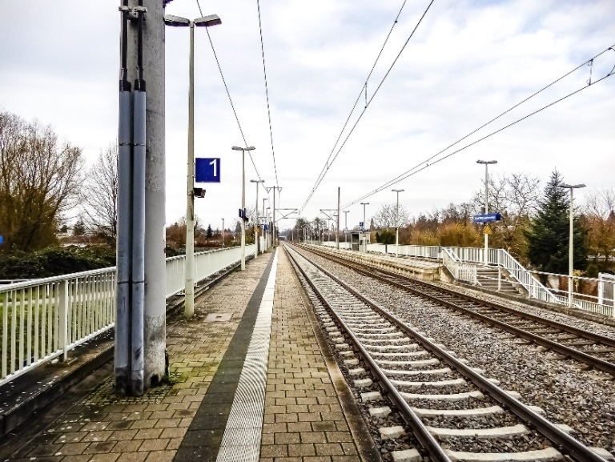
MOBILITÉS & DÉPLACEMENTS

Slide 35

Mobilités & Déplacements
Diagnostic
La question des mobilités et des déplacements est un enjeu clé dans le travail sur le changement climatique du territoire de Gevrey-Chambertin et Nuits-Saint-Georges. Il s’agit du premier secteur consommateur d’énergie du territoire car il est uniquement orienté sur l’utilisation d’énergies fossiles. Par ailleurs, il s’agit du premier secteur émetteur de gaz à effet de serre.
A l’échelle du territoire, la tendance est à la baisse entre 2012 et 2014 en particulier pour les polluants atmosphériques qui ont connus une baisse de près de 10% d’émissions. L’énergie et les GES eux ont connu une baisse de l’ordre de 1%. Cette baisse peut s’expliquer par l’évolution des technologies qui limite la production de polluants et des GES.
Chiffres clés
Source : données OPTEER
70,5 Ktep/an énergie finale
130 000 tonnes équivalent CO2 (sans autoroute)
730 tonnes de polluants
Facture énergétique : 92 millions d’€

Slide 36
Mobilités & Déplacements
Les véhicules particuliers
Parmi les consommations d’énergie liés aux transports routier sur le territoire, les véhicules particuliers sont les plus présents sur le territoire de la Communauté de communes de Gevrey-Chambertin et Nuits-Saint-Georges ; représentant près de la moitié des consommations, devant les poids lourds et les bus qui représentent 1/3 de ces consommations, les VUL (véhicule utilitaires légers) 18% et dans une moindre mesure les deux roues.
Concernant les tendances entre 2012 et 2014, les véhicules particuliers et les véhicules utilitaires connaissent une baisse des consommations, alors qu’au contraire les poids lourds et bus sont de plus en plus utilisés.
On note une importante augmentation des deux roues qui ne représentent toutefois que 1% des moyens de transports en 2014.
Source : données OPTEER

Slide 37
Mobilités & Déplacements
Autoroute : des énergies en baisse mais pas les polluants
Le territoire de Gevrey-Chambertin et Nuits-Saint-Georges est traversé par l’autoroute A31, un axe majeur de l’Est du pays français. Le territoire ne possède qu’un seul accès à l’autoroute sur la commune de Nuits Saint Georges.
L’autoroute représente 37% des consommations des transports routier du territoire.
L’émission de polluants dans l’atmosphère liée à l’autoroute a connu une baisse très légère entre 2012 et 2014 alors que la baisse est plus significative sur les consommations énergétiques.
(Les données GES n’étant pas disponible).
Source : données OPTEER
Chiffres clés
26,3 Ktep
440 tonnes de polluants

Slide 38
Mobilités & Déplacements
Mobilités quotidiennes
Les déplacements du quotidien du territoire se font essentiellement avec un véhicule personnel. Le nombre de déplacements s’élèvent en moyenne annuelle à 90 000 déplacements jour pour une distance totale de 950 000 km par jour.
En moyenne les déplacements représentent une distance de 10km en 2014, avec des déplacements domicile-travail qui ne représentent que 21% du total des déplacements. (Cette moyenne est issue d’un sondage où une case « autres » était disponible, 38% de la population sondées a répondu « autres » sans données plus d’indications).
Le covoiturage est employé à 18% (passager(s) de véhicule).
Le vélo représente moins de 1% des déplacements quotidiens. Cela s’explique par la configuration rurale du territoire où les aménagements sont moins fréquents que dans les zones urbaines et les distances peuvent être limitantes ainsi que le relief du territoire, notamment dans les Hautes-Côtes.
Source : données INSEE, profil énergétique de la CC SICECO

Slide 39
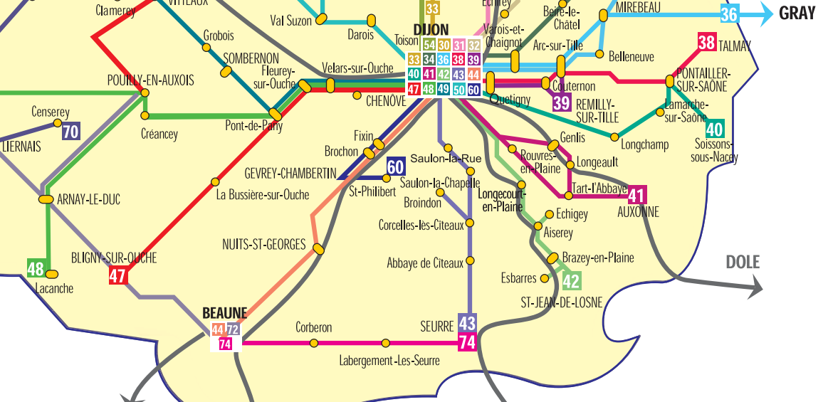
Mobilités & Déplacements
Transports en commun
Les transports en commun du territoire sont assurés par les autocars Mobigo (hors ramassage scolaire).
Les déplacement en transports en communs représentent 7% des trajets quotidiens avec plus de 4300 déplacements enregistrés par jour en 2014.
Près de 80% des déplacements en transports en commun sont réalisés dans le cadre du ramassage scolaire et 13% pour les trajets domicile-travail.
Le territoire est traversé par 3 lignes de transports en commun (ligne qui ne comprend pas le transport scolaire), la ligne 44 (Beaune-Dijon), la ligne 43 (Dijon-Seurre) et la ligne 60 (Dijon - Saint Philibert).
Source : profil énergétique de la CC SICECO, carte : Transco

Slide 40
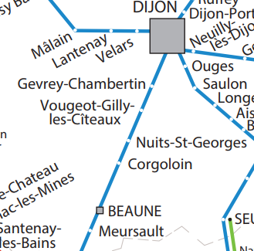
Mobilités & Déplacements
Transports ferroviaires
Le territoire est bien desservi par le train. Les communes de Corgoloin, Gevrey-Chambertin, Nuits-Saint-Georges et de Vougeot sont notamment situées sur la ligne de chemin de fer reliant Lyon à Dijon. A noter également que la commune de Saulon-La-Chapelle a une gare traversée par la ligne (Dijon – Seurre).
Sur l’ensemble des secteurs traités, on remarque une baisse relativement faible entre 2012 et 2014 de l’énergie utilisée, des émissions de GES et des polluants.
La majorité des voyages de personne est assurée par des TER et un quart par de grandes lignes (TGV).
Le secteur du train c’est aussi le transport de marchandise qui représente 45% des consommations d’énergie de la filière du ferroviaire sur le territoire.
Chiffres clés
1,3 Ktep en 2014 (dont 92% d’électricité)
320 teqCO2
19 tonnes de polluants (notamment du PM10 et des Nox)
Source : données OPTEER, profil énergétique de la CC SICECO

Slide 41
Mobilités & Déplacements
Transports de marchandises
Le transport de marchandise représente 43% des consommations d’énergie du secteur des transports, il se fait majoritairement par route (98%) et dans une moindre mesure par trains (2%). En France, cette même répartition amène le transport routier à 85% et 15% pour le transport de marchandises par voie ferrée.
L’utilisation de poids lourds est le moyen de transports de marchandises le plus utilisé (73,5% des transports de marchandises routiers contre 26,5% par véhicule utilitaire légers).
Le diesel est l’énergie la plus largement utilisée dans le transport de marchandise sur le territoire.
Au-delà du gain technologique sur les moteurs pour diminuer la consommation de carburant ou encore de la substitution des carburant pétroliers par d’autres carburants moins polluants, l’enjeu est de réduire les distances parcourues par les marchandises, en favorisant la consommation de biens locaux. Cependant, il faut rester vigilant quant aux circuits courts, ceux-ci étant pénalisés par les très faibles quantités vendues qui induisent des émissions importantes rapportées au kg de produit vendu.
Source : profil énergétique de la CC SICECO

Slide 42
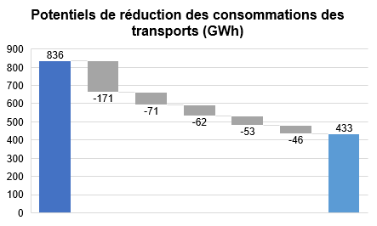
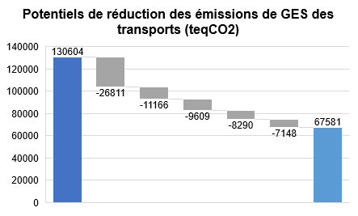
Mobilités & Déplacements
Potentiels
Concernant les transports routiers et de marchandises les potentiels de réduction des consommations et des émissions de GES sont très similaires car ce secteur est fortement dépendant des énergies fossiles.
Le territoire de Gevrey-Chambertin et Nuits-Saint-Georges a les capacités de réduire la consommation énergétique pour les transports d’au moins 400 GWh, soit une réduction de 48 %.
Concernant ces émissions, le territoire serait en capacité de réduire les émissions de GES de 63 000 teqCO2, soit une réduction de 48 % de ses émissions actuelles.
Ces calculs tiennent compte notamment d’une optimisation des technologies des véhicules (électricité, hydrogène, gaz naturel…), d’une diminution des transports de marchandises et d’une modification des habitudes et besoins du mode de vie de la société actuelle.
Diminution des besoins de déplacement
Développement des modes de déplacements décarbonés
Développement des véhicules à faibles émissions
Conso 2014
Diminution des besoins de transports de marchandises
Développement des véhicules à faibles émissions
Conso après potentiels
Diminution des besoins de déplacement
Développement des modes de déplacements décarbonés
Développement des véhicules à faibles émissions
Chiffres clés
Diminution des besoins de transports de marchandises
Emissions 2014
Développement des véhicules à faibles émissions
- 35 Ktep
Emissions après potentiels
- 22 000 teqCO2
Source : données OPTEER, profil énergétique de la CC SICECO Potentiels : B&L évolution à partir des scénarios Négawatt

Slide 43
Mobilités & Déplacements
Enjeux
De par leur très forte dépendance aux produits pétroliers, et par conséquent leur fragilité économique face à une potentielle montée des prix du pétrole, un des premiers enjeux est de trouver d’autres sources d’énergies pour satisfaire les besoins en carburants. Le véhicule électrique commence à se développer sur le territoire, déjà plusieurs communes (comme Gevrey-Chambertin et Nuits-Saint-Georges et quelques-unes en Côte d’or) sont équipées de bornes de recharge. Ce type d’énergie permet d’éviter des émissions locales de gaz à effet de serre ou de polluants atmosphériques. Cependant, le changement climatique est un enjeu à l’échelle globale et la fabrication de ces véhicules ainsi que la production d’électricité entrainent des émissions de gaz à effet de serre très importantes, voire plus grandes qu’un véhicule dans le cas d’une production électrique à partir d’énergie fossile.
Par ailleurs, il est possible d’alimenter son véhicule avec des biocarburants. À l’échelle de la Région, ils représentent 0,01% de la consommation d’énergie des transports routiers. Ils sont très peu émetteurs de gaz à effet de serre et issus de biomasse renouvelable. Ils peuvent également permettre de développer des filières économiques innovantes avec des biocarburants à base d’algue, qui n’entrent pas en conflit avec l’utilisation des sols à des fins de production alimentaire.
Cependant, le changement de carburant ne peut constituer une solution unique. L’utilisation de la voiture peut gagner en efficacité, en favorisant par exemple de plus petites voitures, avec des moteurs moins consommateurs. Il est aussi possible de repenser son utilisation. Avec l’autopartage par exemple, on ne possède pas une voiture mais elle est mutualisée entre plusieurs usagers afin d’améliorer son temps d’utilisation.
Il existe aussi plusieurs moyens pour réduire les consommations notamment par des meilleures pratiques de conduite, avec par exemple le déploiement de stages d’écoconduite pouvant être réalisés auprès des conducteurs (entreprises et particuliers) afin de réduire les consommations et les émissions des transports de marchandises et du cadre privé.
Une réflexion sur la pertinence de certains déplacements peut être aussi conduite sur les besoins, comme le montre le développement du télétravail.
Un dernier enjeu sur la mobilité est bien marqué au sein des territoires ruraux avec un besoin plus important de l’utilisation de la voiture. De nouvelles réflexions sont nécessaires sur la consommation mais aussi sur la disponibilités des services. Une réflexion sur l’apport des services aux populations au sein des lieux de vie, limitant ainsi les déplacements, peut se montrer très pertinent (commerces de proximités, ambulants, ou encore d’autres installations de services comme des distributeurs de pain…).

Slide 44


AGRICULTURE & CONSOMMATION

Slide 45

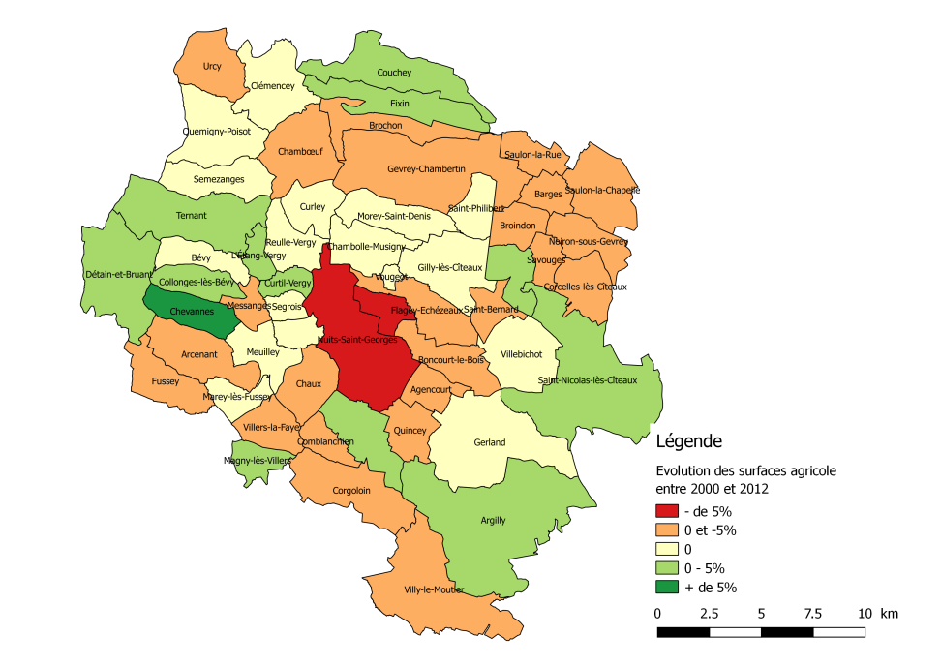
Agriculture et consommation
Evolution des surfaces agricoles en 2000 et 2012
Evolution de l’agriculture
La surface agricole du territoire de Gevrey-Chambertin et Nuits-Saint-Georges est en baisse de 0,5 % en moyenne entre 2000 et 2012. Ce sont notamment autour des territoires les plus urbanisés de la Communauté de communes que la perte de surface agricole est la plus importante.
Les espaces agricoles cèdent leur place notamment aux territoires artificialisés qui eux ont connu une augmentation de plus de 7 % sur le territoire. Les espaces forestiers et les zones d’eau connaissent une hausse de superficie respectivement de l’ordre de 0,15 % et 0,9 %.
Cette tendance est moins marquée que l’évolution des surfaces agricoles de France où l’agriculture a perdu pour la même période plus de 3 % de superficie.
L’irrigation sur le territoire représente 270 000 de m3 d’eau par an.
Source : données OPTEER

Slide 46
Agriculture et consommation
Diagnostic
La surface agricole sur le territoire s’élève à 25 000 ha et emploie environ 1600 personnes, représentant plus de 50 % des emplois du territoire.
L’agriculture émet 20 % des polluants du territoire et 13 % des gaz à effet de serre alors que le secteur ne représente que 2 % des consommations d’énergie.
L’agriculture est particulièrement orientée sur la culture qui participe à 97% des consommations d’énergie du secteur. La surface agricole du territoire est en déclin avec une baisse de -0,5% entre les années 1990 et 2012 au dépend de surfaces artificialisées.
Chiffres clés
2,5 Ktep
30 000 tonnes d’équivalent CO2
400 tonnes de polluants
Source : données OPTEER, profil énergétique de la CC SICECO
Facture énergétique : 2 millions d’€

Slide 47
Agriculture et consommation
Diagnostic
Alors que l’utilisation d’énergie est en hausse dans le secteur agricole, l’émission de polluants atmosphériques et de gaz à effet de serre connaissent une baisse très similaires entre 2012 et 2014.
Parmi les pratiques culturales, c’est la culture de céréales qui consomme le plus d’énergie alors que dans les pratiques d’élevage, c’est la filière bovine que se trouve en première place des consommations.
Source : données OPTEER, données agricoles : AGRESTE

Slide 48
Agriculture et consommation
Des émissions à la baisse
Le secteur agricole attenue sa contribution aux émissions de polluants sur le territoire depuis 2010. Même si les émissions étaient en hausse entre 2008 et 2010, elles suivent ensuite une tendances à la baisse jusqu’en 2014.
L’agriculture est le premier émetteur d’ammoniac notamment à cause de l’utilisation d’engrais, produit par les activités d’élevage (rejet organiques). C’est d’ailleurs le seul polluant qui a connu une augmentation entre 2010 et 2012 puis qui a suivi la tendance générale de réduction.
Contrairement aux autres secteurs, les émissions de gaz à effet de serre (GES) du secteur agricole ne proviennent pas en majorité de la consommation d’énergie, c’est pourquoi les gaz à effet de serre émis ne sont pas que du dioxyde de carbone (CO₂).
Les émissions non énergétiques représentent les 3 quarts des émissions du secteur agricole, elles sont dues à l’utilisation d’engrais (qui émet un gaz appelé protoxyde d’azote ou N₂O) et aux animaux d’élevages, dont la fermentation entérique et les déjections émettent du méthane (CH₄).
Source : données OPTEER

Slide 49
Agriculture et consommation
L’énergie pour les grandes cultures à la hausse
L’énergie utilisée pour l’agriculture est en augmentation de 8 % depuis 2012, représentant 3 % des consommations du territoire de la Communauté de communes de Gevrey-Chambertin et Nuits-Saint-Georges.
Les consommations sont particulièrement orientées sur l’utilisation de produits pétroliers (81 % de fioul) principalement pour les déplacements des engins agricoles (77 % des consommations).
Le secteur le plus représenté étant la culture, c’est notamment pour la production d’oléagineux, protéagineux et autres plantes à fibre que les consommations à l’hectare sont les plus importantes. Un hectare consomme environ 96 kWh dont 80 kWh de fioul.
Le chauffage dans les serres est le second pôle de consommation des cultures, malgré un volume de serres faible sur le territoire, celui-ci représente tout de même 12 % des consommations d’énergie.
Source : données OPTEER, profil énergétique de la CC SICECO

Slide 50
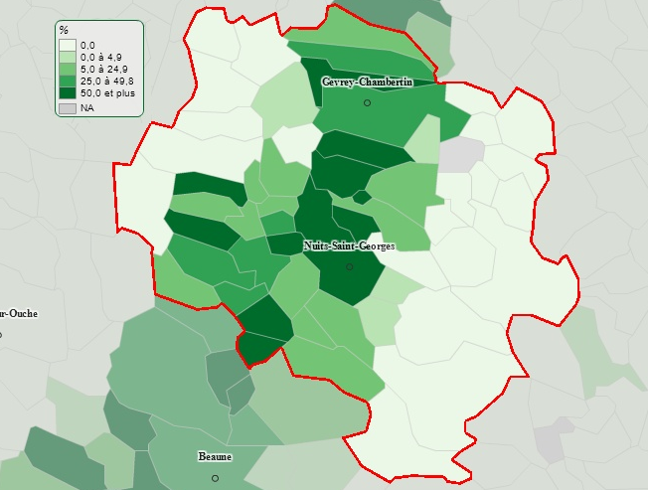

Agriculture et consommation
Part de la viticulture dans la SAU (recensement agricole 2010)
Viticulture
Le territoire de Gevrey-Chambertin et Nuits-Saint-Georges est notamment reconnu pour son activité viticole comprenant de nombreux grands crus rassemblés sous une AOC et plus de 20 IGP.
Les vignes représentent 491 exploitations pour une surface de 3269 ha (chiffres 2010), soit 15% des SAU du territoire.
Santé et qualité de l’air
Les exploitations viticoles représentent 14 % des dépenses en intrants chimiques, engrais et produits phytosanitaires, sur seulement 4 % de la surface agricole utile française. Les nouvelles attentes de consommateurs en termes de produits biologiques ou issus de l’agriculture raisonnée posent donc la question de l’implication de la filière dans la réduction de l’usage de ces intrants qui peut avoir un impact positif sur la qualité de l’air du territoire.
Consommation moyenne de carburant pour le travail de la vigne en viticulture : 150L/ha/an
Source : données agricoles : AGRESTE

Slide 51
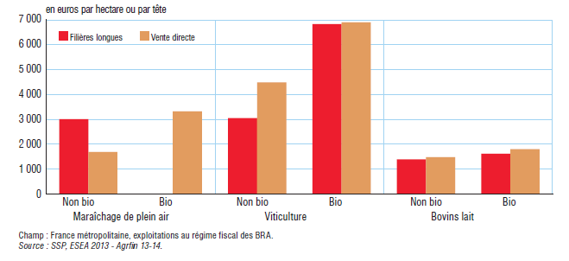
Agriculture et consommation
Excédent Brut d’exploitation (en euro par hectare ou par tête)
L’agriculture biologique
Les co-bénéfices pour le plan climat
L’amélioration des pratiques agricoles sur le territoire peut avoir de nombreux co-bénéfices pour le plan climat : amélioration de la qualité de l’air, réduction des consommations d’énergie et des émissions de gaz à effet de serre, baisse de la vulnérabilité climatique du territoire…
L’enjeu des pratiques agricoles est triple : renforcer la viabilité économique des exploitations, améliorer les conditions de vie et de travail des agriculteurs, et préserver les ressources naturelles du territoire.
Pour cela, de nombreuses pistes d’actions sont potentiellement mobilisables au sein du plan climat :
Maîtrise de l’énergie ; Optimisation de la fertilisation azotée, et valorisation des engrais organiques ; Usages de techniques culturales simplifiées pour protéger le sol et économiser l'énergie ; Introduction de cultures intermédiaires pour protéger le milieu et mieux valoriser l'azote ; Culture de légumineuses pour réduire l'utilisation d'intrants de synthèse ; Réintégration l'arbre dans les systèmes agricoles pour diversifier la production et renforcer les écosystèmes ; Optimisation des apports protéiques pour réduire les rejets azotés et apport de lipides pour réduire les émissions de méthane chez les ruminants ; Valorisation des déjections animales pour fertiliser et produire de l'énergie ; Optimisation de la gestion des prairies pour valoriser leur potentiel productif et leurs multiples atouts environnementaux….
Le territoire compte 55 exploitations certifiées biologiques y compris en conversion, soit 11 % des exploitations de la SAU du territoire (chiffres 2010).
Quel que soit le type de culture, l’agriculture biologique semble présenter de meilleurs résultats économiques que les pratiques traditionnelles. La différence est significative pour la viticulture où en moyenne, les exploitations en « bio » dégagent deux fois plus d’excédents bruts d’exploitation.
Source : ADEME - Agriculture & Environnement : des pratiques clés pour la préservation du climat, des sols et de l'air, et les économies d'énergie

Slide 52
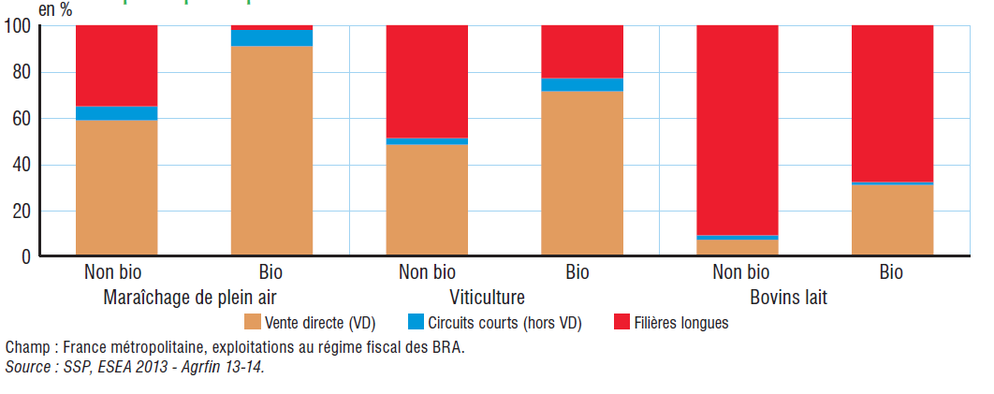
Agriculture et consommation
Les circuits courts
Une nouvelle demande
Le nombre d’exploitations commercialisant en circuits courts étaient au nombre de 32 (2010). Les circuits courts commencent à se développer en réponse à une demande des consommateurs pour avoir accès à une production locale, de saison et de qualité.
Une opportunité pour le territoire
Le PCAET est l’occasion de renforcer cette dynamique et d’identifier de nouvelles opportunités de renforcer le tissu économique et social du territoire, de mieux répartir la valeur économique de la production agricole, de favoriser une agriculture raisonnée et de saison ou d’encourager un meilleur équilibre alimentaire.
Des formes variées, adaptées aux besoins
La forme des circuits-courts peut varier (vente directe à la ferme, point de vente collectifs, paniers, AMAPS, restauration collective…) et s’adapter aux besoins alimentaires et de distribution des clients.
Plus de proximité, moins de gaz à effet de serre ?
Sous certaines conditions, les circuits courts présentent un potentiel de réduction des émissions de gaz à effet de serre car ils peuvent diminuer la quantité d’énergie mobilisée pour le transport des produits. Cependant, dans le secteur alimentaire (en particulier pour les fruits et légumes) le poste de consommation des transports est faible (17 % de la consommation énergétique) devant la quantité d’énergie nécessaire à la production des produits (57 %).
Source : ADEME - Agriculture & Environnement : des pratiques clés pour la préservation du climat, des sols et de l'air, et les économies d'énergie

Slide 53
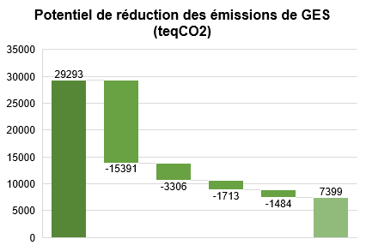
Agriculture et consommation
Potentiel
GES :
Le secteur agricole du territoire a le potentiel de réduire ses émissions de GES de près de 22 000 teqCO2 (-75 %) par rapport à 2014.
Le calcul a été fait à partir de modification des pratiques actuelles :
En réduisant la consommation d’énergies fossiles ;
En optimisant l’élevage notamment sur la modification des régimes alimentaires pour les filières bovines et porcines ;
En utilisant les effluents de l’élevage pour développer une filière méthanisation au sein du secteur ;
En diminuants les intrants de synthèse et favorisant l’azote des produits organiques.
Réduction des consommations d’énergie fossiles
Emissions 2014
Diminution des intrants de synthèse
Optimisation
de l’élevage
Utilisation des effluents pour la méthanisation
Emissions après potentiel
Energie :
Concernant le secteur de l’agriculture le territoire a le potentiel de réduire ses consommations de 0,8 Ktep ( -8 GWh).
Ce potentiel a été calculé notamment sur la réduction de la consommation d’énergie fossile des bâtiments et des équipements agricoles ainsi que le chauffage des serres.
Chiffres clés
- 0,7 Ktep
- 22 000 teqCO2
Facture énergétique : - 560 000 €
Source : données OPTEER, profil énergétique de la CC SICECO Potentiels : B&L évolution à partir des scénarios Négawatt

Slide 54
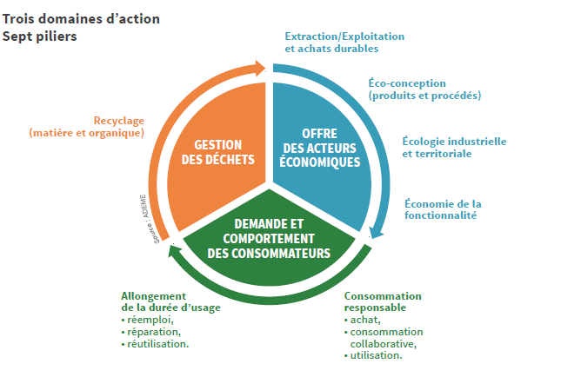
Agriculture et consommation
Déchets et consommation responsable
Produire de l’énergie avec les déchets ?
D’après les données disponibles sur le territoire, il est difficile de statuer sur la part de consommation d’énergie et d’émissions de gaz à effet de serre liés à la gestion des déchets.
Notre poubelle « contient » environ 740 kg équivalent CO2 par personne et par an. Cela représente 10% de toutes les émissions de gaz à effet de serre des français. Ainsi, réduire notre production de déchets au quotidien représente un levier important de réduction des émissions de gaz à effet de serre. C’est aussi un levier important d’économies pour la collectivité qui doit collecter et traiter l’ensemble des déchets produits.
Moins d’emballages (éco-conception, achat en vrac), plus de réutilisation et de recyclage, les pistes d’actions sont variées et concernent tous les acteurs du territoire : du producteur au consommateur (voir schéma ci-contre).

Slide 55


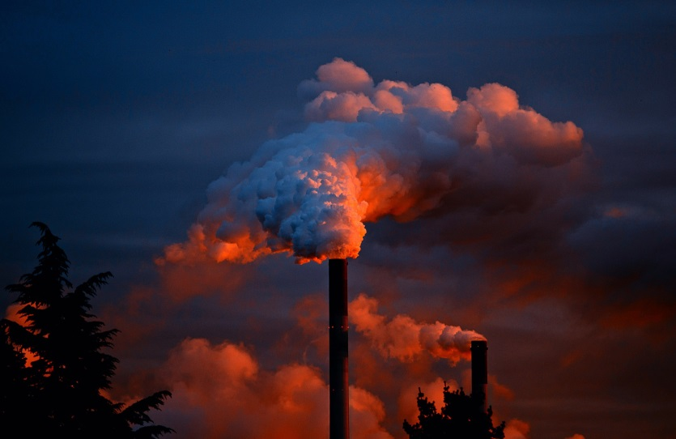
Industrie

Slide 56

Economie locale
Industrie
Le territoire de Gevrey-Chambertin et Nuits-Saint-Georges est composé de 174 établissements qui rassemblent plus de 20 % des emplois avec plus de 2300 personnes. Notamment dans les secteurs de la construction mécanique et électrique et dans l’agroalimentaire.
L’industrie est le 3ème secteur consommateur d’énergie sur le territoire. Il utilise majoritairement de l’électricité. Il s’agit du second secteur d’émission de polluants et le quatrième poste d’émission de gaz à effet de serre.
Les consommations d’énergie sont en légère baisse entre 2012 et 2014, les GES suivent une tendance de réduction en sommes toutes plus marquée. Au contraire les polluants ont augmenté sur cette même période.
Chiffres clés
11 Ktep
18 000 teqCO2
500 tonnes de polluants
Source : données OPTEER, profil énergétique de la CC SICECO
Facture énergétique : 8 millions d’€

Slide 57
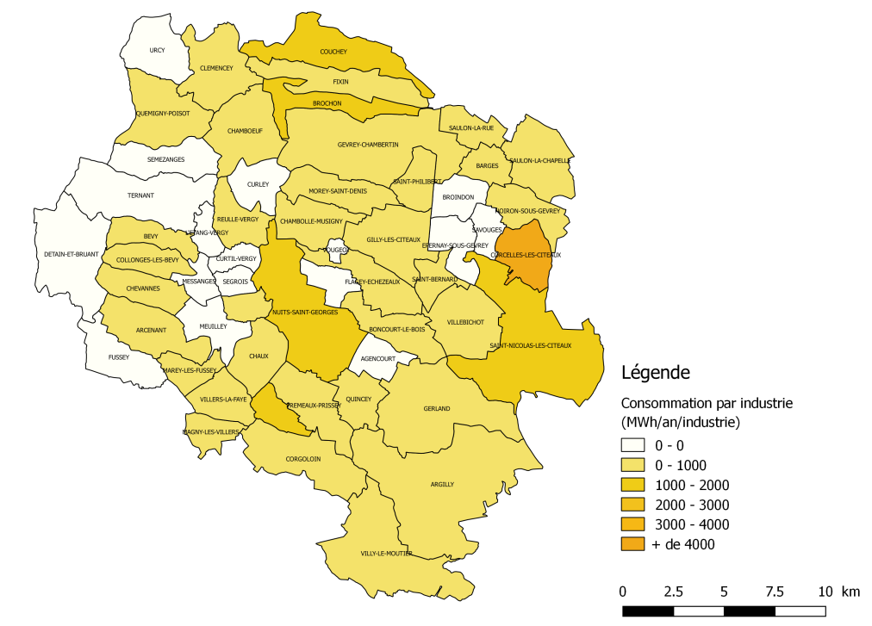
Economie locale
Industrie
En moyenne une industrie consomme 400 MWh/an.
Le secteur industriel qui consomme le plus est secteur de l’agroalimentaire (alimentaire et boissons). Il représente près de 30% des consommations du secteur.
En seconde position on retrouve la fabrication de produits minéraux non métallique. Cette catégorie industrielle concerne la production de verre sous toutes ses formes, de la céramiques, carreaux et matériaux en terre cuite, la filière du ciment, plâtre de la matière première jusqu’aux produits élaborés et enfin le travail de la pierre et autres produits minéraux. Ce secteur participe à près de 20% des consommations du secteur.
La carte ci-contre montre la consommation moyenne par industrie.
Alors que Nuits Saint Georges et Gevrey Chambertin sont les communes qui disposent de plus d’industrie, respectivement 37 et 26, c’est à Corcelles-lès-Cîteaux que l’on retrouve l’industrie la plus consommatrice (industrie de fabrication, réparation et installations de machines et équipements).
Il est nécessaire d’accompagner les industries sur des mesures de maîtrise de l’énergie pour permettre de réduire les consommations d’énergie et les émissions de gaz à effet de serre.
Source : profil énergétique de la CC SICECO

Slide 58
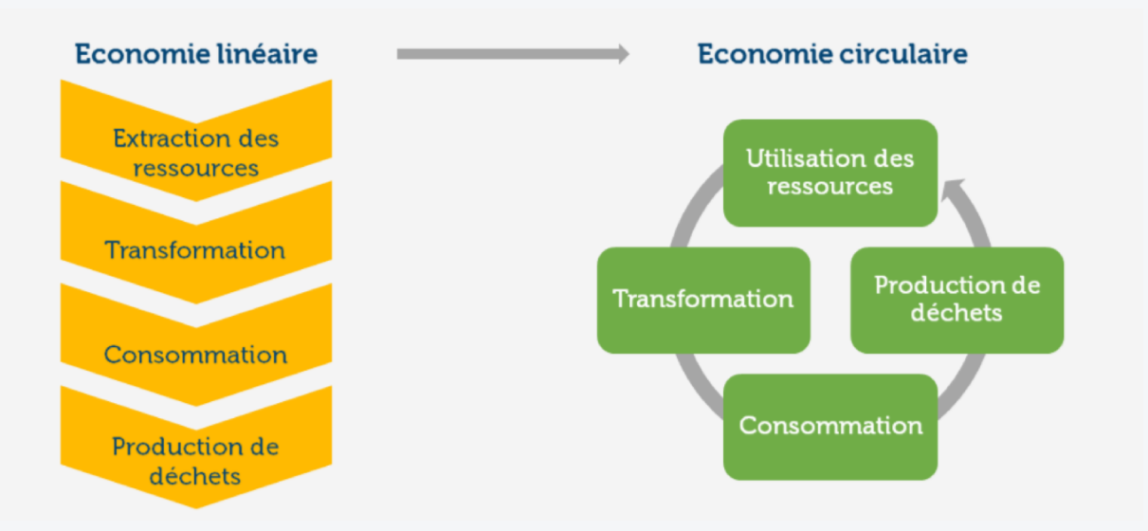
Economie locale
Industrie
La transition énergétique est une opportunité pour développer de nouvelles filières économiques et de renforcer le tissu industriel du territoire. Les nouveaux besoins en termes d’approvisionnement énergétique (énergies renouvelables, maitrise de l’énergie, efficacité énergétique) et d’aménagement du territoire (mobilité, construction, rénovation…) représentent de nouveaux gisements d’innovations et vont ouvrir de nouvelles voies pour les entreprises du territoire.
L’enjeu du plan climat de Gevrey-Chambertin et Nuits-Saint-Georges est d’accompagner l’installation de ces nouvelles entreprises et d’identifier la où il est le plus pertinent pour ces filières de se développer.
Au-delà de nouvelles industries potentielles, la chasse au gaspillage de ressources et d’énergie représente aussi l’opportunité de changer de modèle de production grâce à l’économie circulaire (voir schéma ci-dessous).

Slide 59

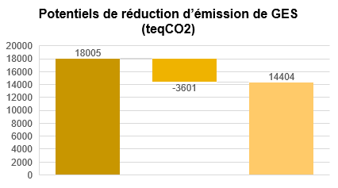
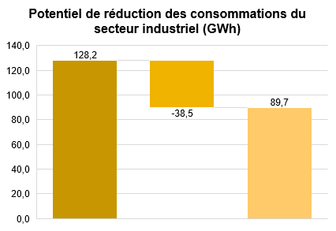
Economie locale
Potentiels industriels
Les potentiels industriels sont essentiellement calculés sur l’amélioration de la performance énergétique des moyens de production et des bâtiments.
Un gain de 30 % est possible sur les consommations d'énergie et de 20 % sur les émissions de GES par des mesures d’optimisation et d’amélioration de la performance énergétique.
Conso 2014
Amélioration de la performance énergétique
Conso après potentiels
Chiffres potentiels :
Consommation : - 38,5 GWh /an
Emissions 2014
Amélioration de la performance énergétique
Emissions : -3600 teqCO2/an
Conso après potentiels
Economie de 5,6 millions d’€/an
Source : données OPTEER, profil énergétique de la CC SICECO Potentiels : B&L évolution à partir des scénarios Négawatt

Slide 60


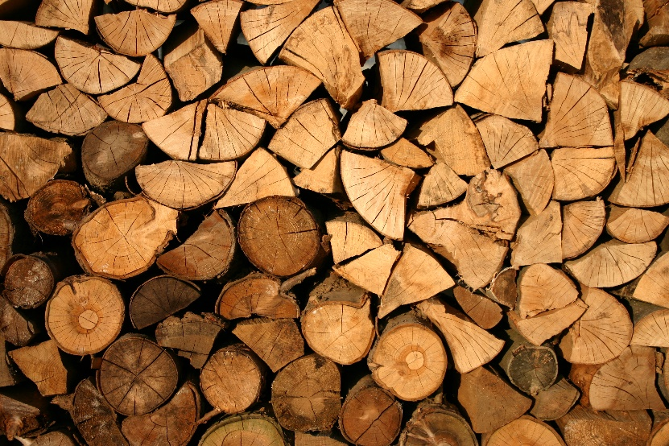
Energies renouvelables

Slide 61

Energies renouvelables
Production d’énergie renouvelable
Selon les hypothèses du SICECO, 3 communes supplémentaires seraient favorables au développement d’un réseau de chaleur.
Chiffres clés
8,5 Ktep produits sur le territoire
+8,8 Ktep potentiellement productible
Source : profil énergétique de la CC SICECO

Slide 62


Energies renouvelables
Biomasse
Le secteur bois énergie permet de produire près de 94 GWh de chaleur sur le territoire de Gevrey-Chambertin et Nuits-Saint-Georges.
Le secteur résidentiel est le plus concerné dans la production de chaleur par le bois, les chaufferies sont majoritairement des systèmes individuels : 2900 installations dans le résidentiel, 4 dans le domaine du tertiaire (chaufferies collectives) 2 dans le secteur de l’industrie et 1 dans le secteur agricole.
Chiffres clés
Nombre d’installations : 2900
Production de chaleur : 94 GWh
Source de chauffage principal pour 22% des logements
Source : profil énergétique de la CC SICECO

Slide 63


Energies renouvelables
Méthanisation
Le territoire de Gevrey-Chambertin et Nuits-Saint-Georges compte une seule installation de méthanisation permettant de produire de la chaleur.
Cette installation qui se situe sur la commune de Brochon. Elle permet de produire de la chaleur à partir d’effluents agricoles mais aussi à partir de l’industrie agroalimentaire ou d’installations de stockage de déchets.
Cette installation permet de produire près de 460 MWh/an.
Chiffres clés
Nombre d’installations : 1
Production de chaleur : 460 MWh
Puissance installée :
Source : profil énergétique de la CC SICECO

Slide 64


Energies renouvelables
Solaire photovoltaïque
Le territoire compte plus de 200 installations de panneaux photovoltaïque avec une puissance installée de 1,26 MW crête.
L’ensemble de ces installations permettent de produire 1,24 GWh sur le territoire.
Chiffes clés
Nombre d’installations : 222
Puissance installée : 1,26 MWc
Production d’électricité : 1240 MWh
Source : profil énergétique de la CC SICECO

Slide 65
Energies renouvelables
Solaire thermique
Le solaire thermique est un moyen de répondre au besoins en eau chaude sanitaire (ECS). Le secteur résidentiel et tertiaire nécessitent l’utilisation de près de 22 000 MWh/an.
Le territoire dispose de 179 installations de solaire thermique dans le secteur du résidentiel. Les dispositifs permettent de produire environ 400 MWh/an de chaleur.
Chiffres clés
Nombre d’installation : 179 m²
Puissance installée :
Production : 400 MWh
Source : profil énergétique de la CC SICECO

Slide 66
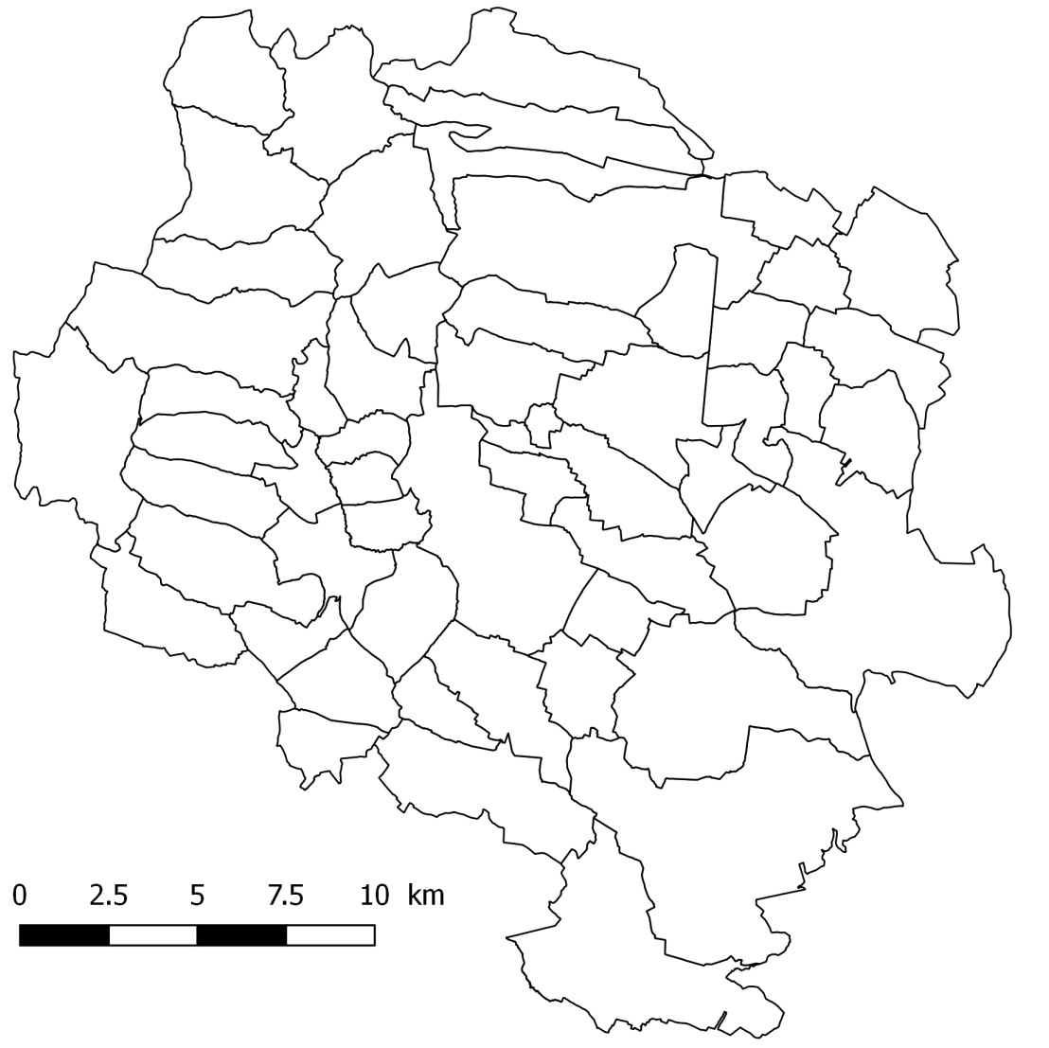
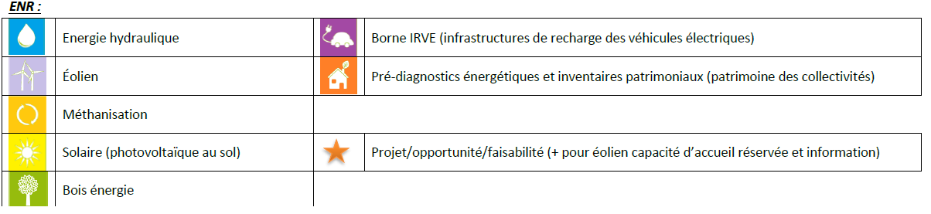
Energies renouvelables
Installations, projets et démarches énergétiques
Comme on peut le voir sur cette carte datant de décembre 2017, il existe plusieurs initiatives déjà mises en place pour des démarches énergétiques innovantes ; et d’autres sont en projet pour voir le jour dans les années à venir. Il s’agit néanmoins que des projets connus par le SICECO, le tout principalement en lien avec les collectivités (communes et intercommunalités).
Ce sont des démarches énergétiques bénéfiques pour la réduction des consommations et le développement des énergies renouvelables :
21 pré-diagnostics énergétiques et inventaires patrimoniaux ont été réalisés. Deux de plus sont prévus.
6 Installations sont en place pour la filière bois énergie (chaudières) et 5 communes sont favorables à de nouvelles pratiques pour le bois énergie.
2 bornes de rechargement de véhicules électriques sont déjà en place et trois supplémentaires devraient voir le jour.
Ces démarches pourraient permettre de produire de nouvelles énergies et renforcer les ambitions de réduction de consommations de l’énergie sur le territoire de la Communauté de communes de Gevrey-Chambertin et de Nuits-Saint-Georges.
Les données de l’éolien correspondent à la capacité d’accueil réservée sur le poste.
Carte : SICECO

Slide 67
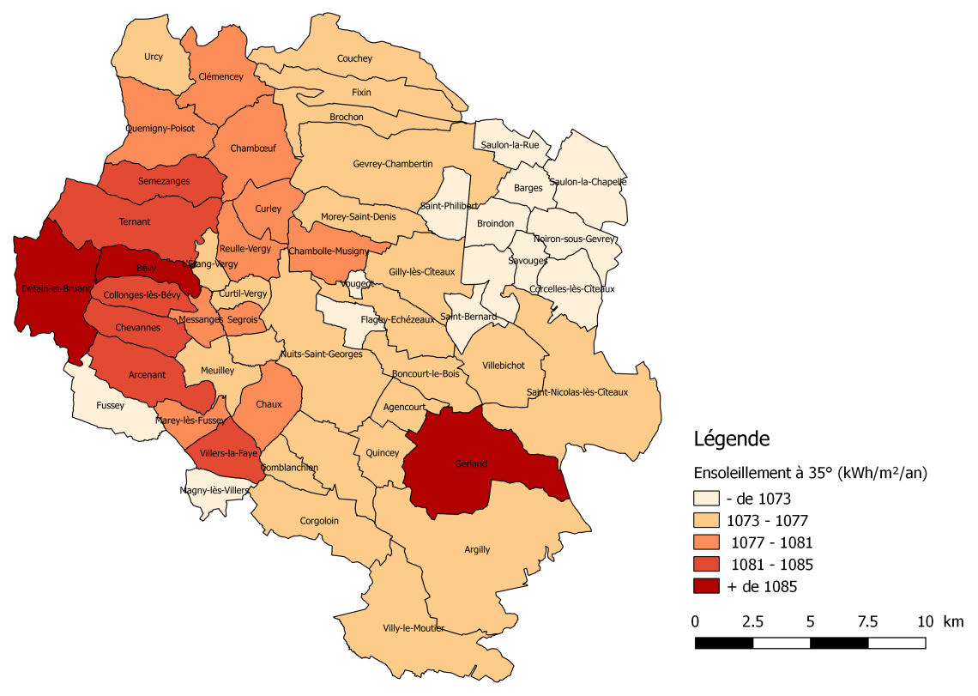
Energies renouvelables
Potentiels photovoltaïques
Les potentiels photovoltaïques sont issus des sources de données BDTOPO et Basias, ils ne tiennent pas compte des toitures du secteur résidentiel.
Le territoire de Gevrey-Chambertin et de Nuits-Saint-Georges pourrait accueillir des panneaux photovoltaïques sur plus de 1500 bâtiments (dont potentiellement des friches). Ce qui représente une surface totale de 715 000 m².
Le territoire pourrait produire 62 GWh/an notamment sur des toitures industrielles avec une installation de 70 MW crête.
Attention les simulations notamment pour le photovoltaïque au sol conduisent à de fortes incertitudes
Chiffres clés
Puissance potentielle totale : 70 MWc dont 404 kWc au sol
Production potentiel : 62 GWh/an dont 437 kWh/an au sol
Source : profil énergétique de la CC SICECO, BD TOPO, BD Basias

Slide 68
Energies renouvelables
Potentiels biogaz
En considérant que le méthane produit 9,96 kWh/m3, avec un rendement électrique de 40 % et un rendement thermique de 35 %, le territoire serait capable de produire 35,7 GWh/an.
Les résidus et effluents des industries agroalimentaires représentent près de 3 000 000 de m3 de produit pouvant être voués à la méthanisation. Vient ensuite les résidus issues des déchets agricoles (résidus de culture et de l’élevage), avec un total de 2 500 000 de m3 produits par an.
Le biogaz a pour avantage de pouvoir être utilisé comme système de chauffage émettant moins de GES que l’utilisation de gaz conventionnels et il en va de même pour le secteur des transports, avec l’utilisation de véhicule roulant au gaz naturel pouvant offrir d’autres possibilités que le gasoil et l’essence.
Source : profil énergétique de la CC SICECO
Chiffres clés
Production potentielle : 35 GWh/an

Slide 69
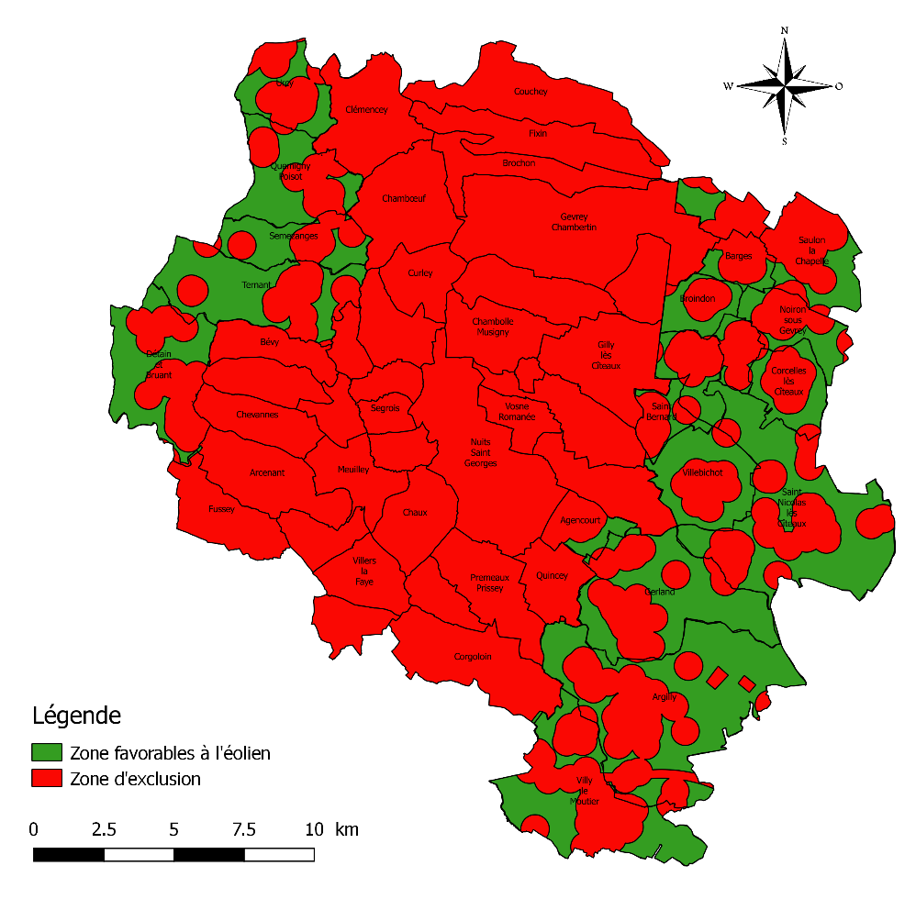
Energies renouvelables
Le secteur éolien n’est pas possible sur le territoire de Gevrey-Chambertin et Nuits-Saint-Georges à cause de la classification UNESCO des paysages, il n’est présenté qu’à titre informatif.
Potentiels Eolien
D’après le SRE (Schéma Régional Eolien), le territoire dispose de 156 km² de terrain éligible à l’installation d’éolienne.
A partir de cette superficie, le SICECO a fait un prorata évaluant la puissance pouvant être installée à 240 MW.
La carte suivante présente en vert les zones favorables à l’implantation d’éolienne. Ces zones sont notamment localisées à l’est du territoire dans la plaine et à l’ouest sur les Hautes-Côtes.
Cela nécessite d’être confronté aux volontés locales et la faisabilité technique.
Source : SRE Bourgogne

Slide 70
Partie II : Diagnostic Territorial
    Consommation énergétique du territoire Page 71
    Emissions de gaz à effet de serre Page 81
    Séquestration nette de dioxyde de carbone Page 93
    Réseaux de distribution et de transport d’électricité, de gaz et de chaleur Page 98
    Emissions de polluants atmosphériques Page 103
    Vulnérabilité du territoire face aux coûts de l’énergie Page 120

Slide 71

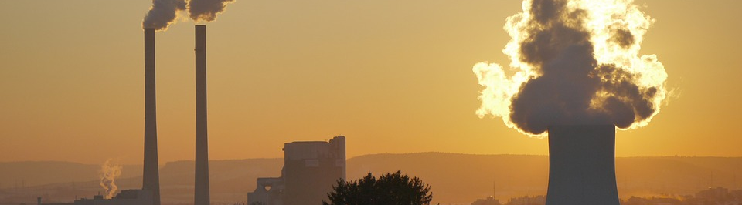

Consommation d’énergie

Slide 72


Consommation énergétique du territoire
Consommation d’énergie finale
Les données présentées dans le volet des consommations d’énergies sont des données corrigées du climat (à climat normal, supprimant les influences de températures extrêmes).
Le territoire est principalement orienté sur l’utilisation de produits pétroliers (68 %), principalement utilisés comme carburant ou comme combustibles pour le chauffage.
Les énergies renouvelables ne représentent actuellement que 4 % du mix énergétique (3,4 Ktep) du territoire.
L’électricité et le gaz naturel représente a eux deux 28% des consommations totales.
Le secteur qui consomme le plus d’énergie est le transport routier avec une consommation uniquement composée de produits pétroliers.
Chiffres clés
120 Ktep en 2014
1,3 tep/hab/an.
Source : données OPTEER, 2014

Slide 73
Consommation énergétique du territoire
Evolution des consommations d’énergie
Ktep
Les évolutions des consommations sur la période 2008-2014 sont fortement influencées par l’évolution des transports routiers et l’utilisation des produits pétroliers associés notamment par une augmentation de 8,9 % entre 2010 et 2012 (+ 10 Ktep).
Entre 2012 et 2014 les consommations des secteurs sont globalement en baisse de 0,6 % (- 124 tep) mise à part pour l’agriculture (+ 240 tep) et le secteur tertiaire (+ 2 tep).
Sur cette même période la baisse des consommations se traduit par une réduction des consommations de tous les types d’énergies sauf les énergies renouvelables (+59,5 tep).
La facture énergétique du territoire s’élève à 134 millions d’euros pour l’année 2014.
Ktep
Chiffres clés
Facture énergétique : 134 millions d’€
Source : données OPTEER, 2014

Slide 74

Consommation énergétique du territoire
Transports routiers
Le transport routier est le premier secteur de consommation sur le territoire de Gevrey-Chambertin et Nuits-Saint-Georges, représentant 59 % des consommations d’énergie finale du territoire.
Les types de carburants utilisés se répartissent entre 84 % de diesels, 15,6 % d’essences et 0,4 % de GPL (autoroutes non comprises dans cette répartition).
Les consommations pour le secteur des transports routiers ont connues une augmentation de 20 % entre 2010 et 2012 puis se stabilisent entre 2012 et 2014.
La facture énergétique du secteur des transports routiers s’élève à 92 millions d’euros. C’est ce que dépense l’ensemble des acteurs et habitants du territoire en énergie pour le déplacement sur le territoire.
Chiffres clés
Ktep
70 Ktep/an énergie finale
0,75 tep/an/hab
Facture énergétique : 92 millions d’€
(hors autoroute)
Source : données OPTEER, 2014

Slide 75
Consommation énergétique du territoire
Résidentiel
Le secteur résidentiel est le second domaine le plus consommateur d’énergie du territoire avec 27 Ktep/an soit 22 % des consommations du territoire.
Il est principalement consommateur de gaz naturel et d’électricité (8 Ktep chacun).
C’est aussi le secteur le plus consommateur d’énergie renouvelable notamment par l’utilisation du bois de chauffage (3,5 Ktep).
Les tendances montrent une légère augmentation entre 2008 et 2010 puis une baisse qui se prolonge jusqu’en 2014 (-630 tep en 4 ans).
Chiffres clés
Ktep
27 Ktep/an d’énergie finale
0,3 tep/an/hab.
Facture énergétique : 24 millions d’€
Source : données OPTEER, 2014

Slide 76
Consommation énergétique du territoire
Industrie manufacturière
Le secteur de l’industrie est un poste non négligeable d’utilisation d’énergie représentant 9 % des consommations du territoire (11 Ktep).
L’électricité est le type d’énergie le plus utilisé (5 Ktep), vient ensuite le gaz naturel puis dans une moindre mesure les produits pétroliers (fioul notamment).
L’énergie est notamment utilisée dans les process de production et c’est notamment l’industrie de l’alimentaire et boissons qui consomment le plus. Le second secteur industriel qui consomme le plus est celui de la fabrication de produits minéraux et la métallurgie.
Les tendances de consommations sont assez stables sur la période étudiée avec une très légère baisse des consommations sur les 6 ans étudiés (- 175 tep)
Chiffres clés
Ktep
11 Ktep/an d’énergie finale
0,11 tep/an/hab.
Facture énergétique : 8 millions d’€
Source : données OPTEER, 2014

Slide 77
Consommation énergétique du territoire
Tertiaire
Le secteur tertiaire arrive en 4ème position avec 7 Ktep/an, soit 6% des consommations du territoire.
Comme pour l’industrie, la principale source est l’électricité (3 Ktep). Le reste des consommations se réparti entre les produits pétroliers et le gaz naturel.
La principale utilisation d’énergie est le chauffage des locaux et la climatisation, le second poste est l’électricité spécifique ( qui ne peut être substituée par un autre vecteur énergétique : éclairages, réseaux, ordinateurs…).
Le secteur a connu une certaine baisse de consommation entre 2008 et 2010 (- 540 tep) puis les consommations augmentent très légèrement jusqu’en 2014 (+ 54 tep en 4 ans)
Chiffres clés
Ktep
7 Ktep/an d’énergie finale
0,08 tep/an/hab.
Facture énergétique : 6,6 millions d’€
Source : données OPTEER, 2014

Slide 78
Consommation énergétique du territoire
Agriculture
Le secteur de l’agriculture représente 2 % des consommations du territoire avec 2,5 Ktep en 2014.
La principale source de consommation d’énergie est la combustion de produits pétroliers (2,25 Ktep) et l’électricité (0,25 tep).
Les consommations sont très largement utilisées dans le cadre de culture (seulement 3 % pour l’élevage). Notamment pour la production de céréales, qui représente 50 % des consommations.
Les tendances montrent une baisse croissante jusqu’en 2012 (-275 tep en 4 ans), puis une certaine augmentation entre 2012 et 2014 (+250 tep). En 2014, le territoire se trouve de nouveau quasiment au même niveau de consommation qu’en 2008.
Chiffres clés
2,5 Ktep/an d’énergie finale
Ktep
0,08 tep/an/hab.
Facture énergétique : 2 millions d’€
Source : données OPTEER, 2014

Slide 79
Consommation énergétique du territoire
Transports non-routiers
Les transports non-routiers sont représentés par le transport ferroviaire (le territoire ne possédant pas d’autres modes de déplacements non-routiers tel que les bateaux, ou les avions).
Ce secteur représente qu’une infime partie des consommations du territoire (- de 1 %). La principale source d’énergie utilisée est l’électricité à 92 %. Les produits pétroliers sont utilisés par les moteurs des locomotives à diésel.
Le transport de marchandises qui transit sur le territoire représente 67 % des consommations d’énergie.
Les tendances montrent une importante réduction des consommations entre 2010 et 2012 pour se stabiliser jusqu’en 2014.
Chiffres clés
Ktep
1,3 Ktep/an d’énergie finale
0,01 tep/an/hab.
Facture énergétique : 1,2 millions d’€
Source : données OPTEER, 2014

Slide 80
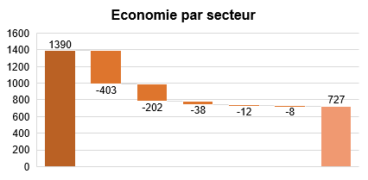

Potentiels de maîtrise de l’énergie sur le territoire
Potentiels
GWh
Le secteur de l’énergie sur le territoire pourrait être pratiquement divisé par 2.
Les potentiels d’économies les plus importants se font sur les transports en réduisant potentiellement les consommation de 403 GWh, soit une division par 2.
Le secteur résidentiel est le second poste de réduction potentielle des consommations d’énergie avec une réduction possible de 202 GWh.
GWh
Chiffres clés
Potentiel : - 57 Ktep
Transports
Industrie
Résidentiel
- 48 % de consommation d’énergie
Conso 2014
Tertiaire
Agriculture
Conso après potentiel
- 64 millions d’€/an
Source : données OPTEER, 2014 Potentiels : B&L évolution à partir des scénarios Négawatt

Slide 81
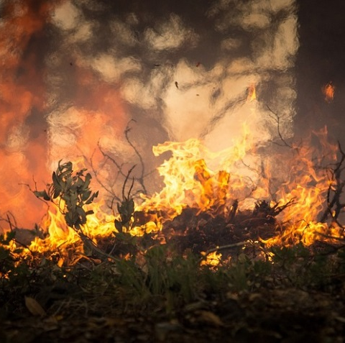

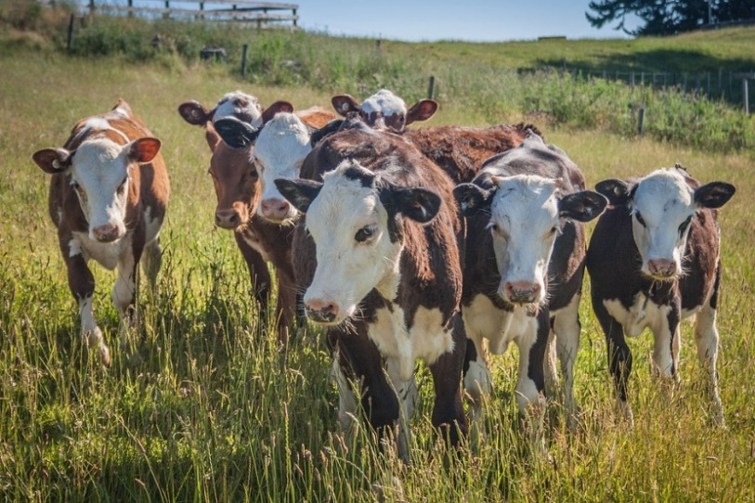
EMISSIONS DE GAZ À EFFET DE SERRE

Slide 82


Emissions de gaz à effet de serre – État des lieux
Emissions de gaz à effet de serre
Le territoire émet 225 000 tonnes équivalent CO2 (teqCO2).
Le premier gaz émis sur le territoire est le dioxyde de carbone (80 % des émissions), lié à la combustion d’énergie fossile et donc à la consommation d’énergie. La deuxième catégorie est le dioxyde de carbone issu de la combustion de biomasse (chauffage, carburant vert, éthanol) à hauteur de 9 %. Enfin le protoxyde d’azote (N2O) et le méthane (CH4) représentent respectivement 6 % et 5 % des émissions de gaz à effet de serre. Ces deux sources sont principalement liées à l’agriculture.
Le premier secteur d’émission du territoire est le transport routier avec plus de 58 % des émissions de gaz à effet de serre. Ensuite le secteur résidentiel arrive en 2ème position (16 %) suivi par l’agriculture (12 %). Enfin l’industrie manufacturière (8 %) et le secteur tertiaire (6 %). Les autres secteurs participent à moins de 1% des émissions totales.
Chiffres clés
225 000 tonnes équivalent CO2
7,5 tonnes équivalent CO2/habitants
Source : données OPTEER, 2014

Slide 83
Evolution des émissions de GES sur le territoire
Evolution des GES
L’analyse des tendances des GES sur le territoire de Gevrey-Chambertin et Nuits-Saint-Georges, montre une augmentation assez significative entre 2008 et 2012 puis une baisse à partir de 2012. Ce schéma est particulièrement influencé par le CO2 (hors-biomasse) car il représente 80 % des émissions sur le territoire.
En ce qui concerne les autres GES, le CH4 connait une baisse significative entre 2008 et 2014 avec une stagnation entre 2010 et 2012. Le N2O lui a augmenté entre 2008 et 2010 puis stagne jusqu’en 2012, pour ensuite réduire.
Entre 2012 et 2014 :
CH4 : - 462 teqCO2 (-4 %)
N2O : - 490 teqCO2 (-3 %)
CO2 (hors-biomasse) : -8920 teqCO2 (-4,3 %)
teqCO2
teqCO2
teqCO2
teqCO2
Source : données OPTEER, 2014

Slide 84


Emissions de gaz à effet de serre – État des lieux
Transports routiers
Les transports routiers sont le premier secteur émetteur de GES (58 % des émissions, contre 38 % de celles de la France). Ces émissions proviennent de leur consommation d’énergie issues à 94 % de produits pétroliers, les autres 6 % correspondant aux émissions de CO2 hors biomasse, sont issus de la combustion de carburant verts (éthanol).
Les produits pétroliers sont la deuxième source d’énergie la plus émettrice de GES après le charbon.
La consommation d’énergie de ce secteur provient à plus de 80 % du gazole et à mois de 20 % de l’essence. Le gazole est 1,08 fois plus émetteur que l’essence.
Le développement de véhicules électriques peut diminuer ces émissions car ils ne font brûler aucune énergie (en revanche d’autres gaz à effet de serre peuvent être émis lors de la fabrication ou de la production d’électricité.
Chiffres clés
130 000 tonnes équivalent CO2
58 % des émissions du territoire
Source : données OPTEER, 2014

Slide 85
Emissions de gaz à effet de serre – État des lieux
Résidentiel
Le secteur résidentiel est responsable de 16 % des émissions de GES du territoire.
Dans ce secteur, le premier gaz à effet de serre émis est le dioxyde de carbone à 97 %. Il résulte de la consommation de gaz et de fioul pour les usages de chauffage et d’eau chaude sanitaire pour 62 %.
Les émissions de GES sont en baisse depuis 2010 sur le secteur des logements avec une baisse de 14 %.
teqCO2
Chiffres clés
35 000 tonnes équivalent CO2
16% des émissions du territoire
Source : données OPTEER, 2014

Slide 86
Emissions de gaz à effet de serre – État des lieux
Agriculture
Le secteur agricole représente 12 % des émissions de gaz à effet de serre sur le territoire alors qu’il est responsable de 19 % des émissions de GES en France.
Dans ce secteur, la source principale (46 %) de GES est attribuée au N2O (protoxyde d’azote) qui provient essentiellement de l’utilisation d’engrais. Ensuite le CH4 émet 30 % de GES par la fermentation entérique et les déjections animales. Puis le CO2 hors-biomasse provenant de la combustion de carburant pour les engins agricoles.
Chiffres clés
30 000 tonnes d’équivalent CO2
teqCO2
12% des émissions du territoire
Source : données OPTEER, 2014

Slide 87
Emissions de gaz à effet de serre – État des lieux
Industrie manufacturière
Le secteur industriel émet 8 % des gaz à effet de serre du territoire, contre 18 % des émissions à l’échelle nationale.
Les gaz à effet de serre émis sont représentés par le CO2 hors-biomasse (97 %), issus de la combustion des énergies fossiles utilisées dans l’industrie : principalement le gaz, puis le charbon et le fioul lourd.
Chiffres clés
18 000 tonnes d’équivalent CO2
teqCO2
8% des émissions du territoire
Source : données OPTEER, 2014

Slide 88
Emissions de gaz à effet de serre – État des lieux
Tertiaire
Le 5ème secteur responsable des émissions de gaz à effet de serre est le secteur tertiaire qui participe à hauteur de 6% des émissions des GES du territoire.
On retrouve principalement le CO2 hors-biomasse avec quelques traces éventuels (de l’ordre de - de 1% des émissions du secteur) des autres GES. Le CO2 est en très grande majorité issu de la combustion de gaz et de fioul pour le chauffage.
Chiffres clés
10500 tonnes d’équivalent CO2
teqCO2
6% des émissions du territoire
Source : données OPTEER, 2014

Slide 89
Emissions de gaz à effet de serre – État des lieux
Traitement des déchets
Le traitement des déchets représente moins de 1 % des émissions des GES du territoire, alors qu’il est responsable de 4 % de celles de la France. Les déchets sont principalement incinérés à Dijon.
Le principale gaz à effet de serre lié à la gestion des déchets sur le territoire est le méthane (CH4), qui est rejeté lors de la décomposition des déchets. Les déchets organiques sont valorisés au sein de plateformes de compostage (gérée par BIODEPE). Celles-ci accueillent les déchets verts des déchetteries, les boues d’épuration et des résidus de l’agriculture et de l’industrie agroalimentaire. Le processus de décomposition produit du CH4 et dans une moindre mesure du N2O, qui sont relâchés dans l’atmosphère.
Le second gaz responsable des GES est le protoxyde d’azote (N2O), issu aussi du traitement de l’eau (station d’épuration).
Ces déchets et le méthane particulièrement, peuvent être une source importante de production d’énergie à valoriser par des processus de méthanisation.
Chiffres clés
teqCO2
1200 tonnes d’équivalent CO2
0,47% des émissions du territoire
Source : données OPTEER, 2014

Slide 90
Emissions de gaz à effet de serre – État des lieux
Industrie de l’énergie
Les émissions de gaz à effet de serre dans l’industrie de l’énergie représentent moins de 1 % des émissions du territoire.
L’industrie de l’énergie représente le secteur de production, la transformation et la distribution d'énergie. Ce secteur émet principalement du méthane (CH4 à plus de 99 % des émissions) issu de la production de chauffage et de gaz par méthanisation.
Un unique méthaniseur est installé pour l’ensemble du territoire, une piste à ne pas négliger pour produire de l’énergie.
Chiffres clés
740 tonnes d’équivalent CO2
0,33% des émissions du territoire
Source : données OPTEER, 2014

Slide 91
Emissions de gaz à effet de serre – État des lieux
Transports non routier
Les transports non routiers correspondent aux transports ferroviaires sur le territoire.
Les transports non routier représentent une part très faible (moins de 1 % des émissions de gaz à effet de serre) pour le territoire. Il en va de même pour le transport ferroviaire national (0,7 %).
Plusieurs trains sont tractés par des locomotives à diesel. Les émissions issues de ce secteur sont essentiellement du CO2 (à 99,3 %) provenant de la consommation d’énergie de ces locomotives. L’énergie employée par les transports ferroviaires étant composée à 92 % d’électricité.
Chiffres clés
320 tonnes d’équivalent CO2
teqCO2
0,13% des émissions du territoire
Source : données OPTEER, 2014

Slide 92
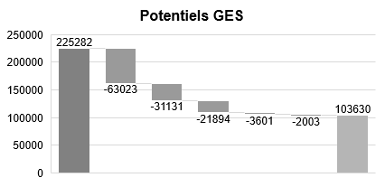
Emissions de gaz à effet de serre – État des lieux
Potentiel
teqCO2
Le territoire a le potentiel de réduire de plus de 55% ses émissions de gaz à effet de serre.
Le poste le plus important de réduction est le transport, en limitant drastiquement les émissions de CO2. Notamment grâce à l’utilisation de technologies présentant des moteurs limitant les émissions de carbone, de nouvelles réflexions sur les besoins de se déplacer, amener les services auprès des citoyens ou encore développer les déplacements alternatifs (transports en commun, covoiturage, déplacements doux : vélo électrique par exemple)..
Ces calculs prennent en compte une importante réduction des émissions sur le résidentiel qui est notamment impliqué par une rénovation de tous les logements individuels.
Le secteur agricole implique en premier lieu une diminution drastique des intrants de synthèse.
Ces potentiels ne tiennent pas compte du traitement des déchets et de la production d’énergie.
teqCO2
Chiffres clés
Transports
Industrie
Potentiel maximum : - 120 000 teqCO2
Résidentiel
Agriculture
Tertiaire
Emissions
2014
Emissions après potentiel
- 55 % d’émissions sur le territoire
Source : données OPTEER, 2014. Potentiels : B&L évolution à partir des scénarios Négawatt

Slide 93


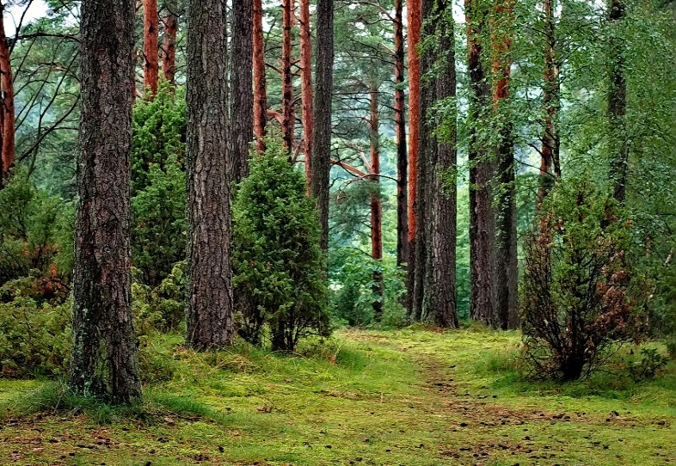
SÉQUESTRATION CO2

Slide 94



Séquestration CO2
Définitions
La séquestration carbone correspond à la différence entre le captage/déstockage de CO₂ dans les écosystèmes et dans les produits du bois en intégrant le changement d’usage des sols.
A l’état naturel, le carbone peut être stocké sous forme de gaz dans l’atmosphère ou sous forme de matière solide dans les combustibles fossiles (pétrole, charbon, gaz), dans les sols ou les végétaux. Les produits transformés à base de bois représentent également un stock de carbone. Différents flux équilibrent les échanges entre ces stocks.
Atmosphère
Stock CO₂ biomasse
Changement d’affectation des terres
Stock CO₂ produits bois
Stock CO₂ litière et bois mort
Stock CO₂ matières organiques des sols
Notes:
Données et méthodologie :
Informations nationales supplémentaires :
Informations régionales supplémentaires :

Slide 95





Séquestration CO2
Usage des sols et stock de carbone
Le territoire de Gevrey-Chambertin et Nuits-Saint-Georges est composé à 51 % de terres agricoles (24 899 ha), 44 % de forêts et espaces semi naturels (21 916 ha), 4 % de surfaces artificialisées (2 218 ha) et moins de 1 % de zones d’eau (254 ha).
Entre 2006 et 2012, on observe un changement d’usage des sols, notamment avec la surface des terres artificialisées qui a augmentée de 6,6 % soit 137,5 ha au profit de la forêt et milieux semi-naturels (-85 ha) et des terres agricoles (-52,5 ha).
La superficie totale d’espace naturel du territoire de Gevrey-Chambertin et Nuits-Saint-Georges représente un stock de plus de 1,6 millions de tonnes équivalent CO2.
Le stockage de carbone dans les sols agricoles est plus difficile à évaluer car celui-ci dépend beaucoup des pratiques agricoles (rotation culturale, travail du sol, etc..).
51%
Terres agricoles
44%
Forêts et espaces semi-naturels
1%
Surfaces en eaux
4%
Surfaces artificialisées
Source : données OPTEER, 2014

Slide 96
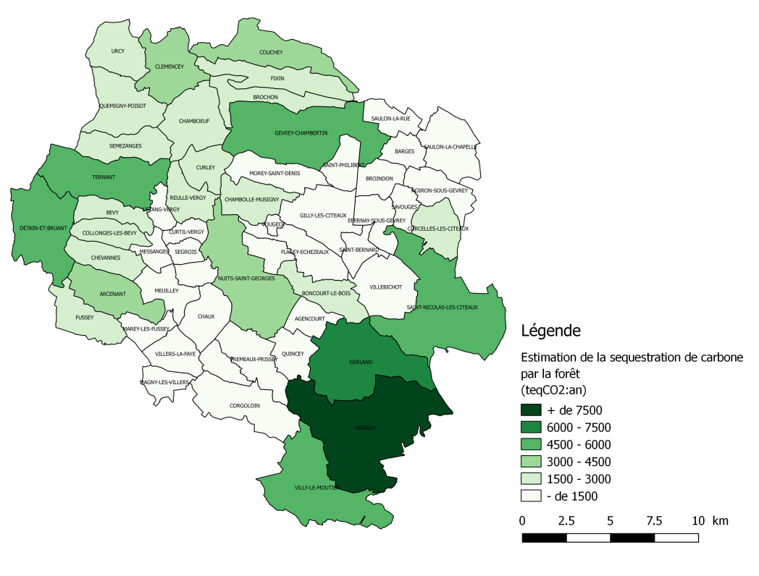
Séquestration CO2
Séquestration nette forestière
La séquestration nette annuelle liée aux espaces forestiers et milieux semi-naturels de Gevrey-Chambertin et Nuits-Saint-Georges s’élève à 105 195 tonnes équivalent CO2 par an. Cela représente prés de 43 % des émissions du territoire.
La carte ci-contre montre les communes les plus boisées et qui par conséquent participent le plus à la séquestration du carbone. Ces communes se situent essentiellement sur la plaine et les Hautes-Côtes. Ces espaces forestiers sont à privilégier pour lutter contre le changement climatique à l’échelle du territoire.
Chiffres clés
Source: données OPTEER 2014, calcul et carte : B&L évolution
  Séquestration CO2 forestière = 105 195 teqCO2/an

Slide 97
Séquestration CO2
Potentiels
Hypothèses communes par rapport au tendances nationales :
Scénario 1: Tendanciel
Maintien des comportements actuels des sylviculteurs. La ressource forestière continue de croître suivant le même taux que la période récente, du fait de l’accroissement biologique, de la mortalité naturelle et des prélèvements qui sont constants.
Scénario 2 : augmentation des prélèvements
Intensification des prélèvements de bois liée au développement du bois énergie et de la construction bois
  Scénario 1 : Séquestration CO2 forestière en hausse en 2030
  = - 131 000 teqCO2/an
  Scénario 2 : Séquestration CO2 forestière en baisse en 2030
  = - 79 375 teqCO2/an
Source : calcul B&L évolution à partir des données OPTEER 2014

Slide 98



RESEAUX DE DISTRIBUTION

Slide 99

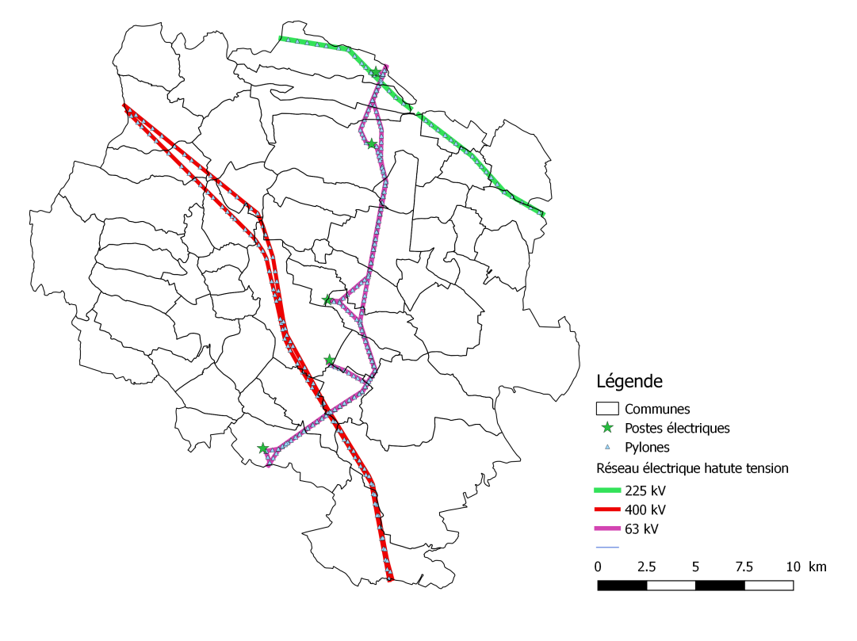
Réseaux de distribution et de transport d’électricité, de gaz et de chaleur
Réseau électrique très haute tension
Les données issus de RTE (Réseau de Transport Electrique) montrent que la Communauté de communes de Gevrey-Chambertin et de Nuits-Saint-Georges ont un réseau de ligne électrique très haute tension (>63 kV) de 133 km :
57 km de 400 kV
16 km de 225 kV
53 km de 63 kV
On retrouve 5 postes électriques haute tension (protégés par une enceinte de poste).
Il n’existe aucun passage souterrain ni ligne souterraine dédiée au transport d’électricité très haute tension.
L’ensemble du réseau de transport électrique très haute tension est composé de 354 pylônes sur l’ensemble du territoire.
Source : données RTE

Slide 100

Réseaux de distribution et de transport d’électricité, de gaz et de chaleur
Réseau électrique haute et basse tension
Plus de la moitié du réseaux électrique basse tension et haute tension est aérien (52 %), il se réparti sur 366 km de tronçons haute tension et 338 km de basse tensions :
758 tronçons aériens haute tension pour un total de 235 km de longueur
765 tronçons souterrains haute tension pour 131 km
1499 tronçons aérien basses tension pour 135 km
3684 tronçons souterrains basse tension pour 203 km
On retrouve sur le territoire de Gevrey-Chambertin et Nuits-Saint-Georges :
376 postes électriques
33 postes de répartitions
et 169 appareils de coupure aérien
L’âge moyen du réseau électrique date d’une trentaine d’année (1987). Le réseau a été construit en moyenne :
Aérien basse tension : 1981
Souterrain basse tension : 1999
Aérien haute tension : 1973
Souterrain haute tension : 1999
Source : données Enedis

Slide 101

Réseaux de distribution et de transport d’électricité, de gaz et de chaleur
Production d’électricité
Enedis recense 101 postes de production d’électricité par des clients usagers sur le territoire de Gevrey-Chambertin et de Nuits-Saint-Georges. Cette électricité provient de la production d’énergie par le solaire photovoltaïque.
La répartition est plutôt concentrée sur les espaces les plus urbanisés et notamment sur Nuits-Saint-Georges qui dispose de 31 postes producteurs clients.
Les communes de Gevrey-Chambertin et Comblanchien se démarquent aussi avec 11 postes présents sur chacune.
Source : données Enedis

Slide 102

Réseaux de distribution et de transport d’électricité, de gaz et de chaleur
Réseau de gaz
Le réseau de gaz du territoire est particulièrement concentré au sein des communes les plus urbanisées.
Le réseau représente 2160 tronçons pour un total de 133 km de réseau et 41 organes de coupures.
Plus de 90 % du réseau de gaz est conduit sous pression moyenne (MBP : pression comprise entre 0,4 et 4 bar), 8 % en basse pression (<0,4 bar) et moins de 2 % en haute pression (entre 4 et 25 bar).
Le réseaux est constitué de pipes dont la majorité ont été installées entre 1980 et 1990. Les diamètres les plus représentés sont de 63 mm (45 %) et 25 % dont le diamètre est compris entre 110 et 114 mm.
Le matériau des tuyaux le plus présent sur le territoire est le polyéthylène qui compose 73 % du réseau, le reste étant principalement de l’acier et de la fonte qui étaient plus utilisés dans les années 70 et début des années 1980. Aujourd’hui ces matériaux sont délaissés pour du polyéthylène.
Réseaux de chaleur
Source : données GRDF
Le territoire dispose de 2 installations distribuant à plusieurs utilisateurs de la chaleur produite par une chaufferie et transportée par le biais de canalisation.
Un réseau de chaleur se trouve sur la commune de Chambœuf depuis 2014 et un second sur la commune de Nuits-Saint-Georges depuis 2016.

Slide 103



QUALITÉ DE L’AIR ET POLLUANTS ATMOSPHÉRIQUES

Slide 104

Qualité de l’air et polluants atmosphériques
Les polluants
L’analyse de la Région Bourgogne met en évidence certaines communes considérées comme sensibles au regard de la qualité de l’air, c’est-à-dire pour lesquelles les valeurs limites sont ou risquent d’être dépassées. (89 communes concernées et près de 500 000 habitants)
Le bilan sanitaire est globalement bon même si certains polluants sont à surveiller et nécessitent encore des efforts en termes de réduction des émissions . De manière générale, la quantité de polluants émis est à la baisse (-2 % entre 2010 et 2014)
Le coût de la pollution de l’air sur le territoire est estimée à 60 millions d’euros soit 1500 € par habitant.
Le coût de la pollution de l’air
40 millions d’€ pour le territoire
PM10
PM2.5
NOx
1500 €/habitant
Benzène
SO2
NH3
COVNM
Source : données OPTEER, 2014, bilans atmosphériques : atmosf’air Bourgogne
104

Slide 105


Qualité de l’air et polluants atmosphériques
Indice de la qualité de l’aire
La qualité de l’air est mesurée à partir de la station « trafic » située sur la commune de Nuits Saint Georges et d’une modélisation issue de calcul d’émissions des différents secteurs.
Globalement la qualité de l’air est moyenne sur le territoire de Gevrey-Chambertin et Nuits-Saint-Georges. La carte ci-contre montre une opposition entre la plaine à l’ouest et les hauteurs à l’est. Ceci s’explique essentiellement par la présence de l’autoroute, des type culturaux (grandes culture) et de l’urbanisation (logements et tertiaire)
La station de Nuits-Saint-Georges réalise des mesures sur les PM10 et les Nox (dont NO2).
Source : données OPTEER, 2014

Slide 106
Qualité de l’air et polluants atmosphériques
Les particules fines (PM2.5 et PM10)
Les particules fines sont réparties en deux catégories pour la surveillance règlementaire : les particules en suspensions PM10 dont le diamètre est inférieur à 10µm et des particules très fines PM2.5 dont le diamètre est inférieur à 2,5µm
Origine :
Les particules fines en suspensions, communément appelées « poussières », sont d’origine anthropique et naturelle. Pour leur origine anthropique, elles proviennent en majorité de la combustion à des fins énergétiques de combustibles fossiles notamment dans le transport automobile (gaz d’échappement, usures, frottement, pneumatiques etc.), mais aussi des activités industrielles diverses (incinération, sidérurgie). Une part importante de l’origine des particules fines est à trouver dans l’usage du chauffage au bois sous de mauvaises conditions (bois humide, absence de dispositifs de filtrage…). Plus de la moitié d’entres elles ont une origine naturelle (éruptions volcaniques, incendies de forêts, soulèvement de poussières désertiques). Les combustions liées aux activités domestiques, industrielles, ainsi qu’aux transports, favorisent les émissions de particules plus fines, PM2,5 et PM10.
Les particules fines sont constituées de substances solides et/ou liquides et ont une vitesse de chute négligeable. La taille et la composition des particules sont très variables et d’autres polluants peuvent s’absorber à leur surface et augmenter leur toxicité (métaux lourds par exemple).
Les origines humaines ont quatre principales sources :
Les rejets directs dans l’atmosphère par l’Homme sont principalement la production de ciment et les carrières en général ainsi que les feux (incinérations, feux de cheminée, feux extérieurs, incendies) ;
La remise en suspension des particules sous l’action du vent ou des véhicules qui s’étaient déposées au sol ;
La transformation chimique de gaz. Par exemple, dans certaines conditions, le dioxyde d’azote pourra se transformer en particules de nitrates et le dioxyde en sulfates ;
Le brûlage des sarments de vigne du mois de novembre au mois de mars sur le territoire.
Ces deux dernières sources donnent lieu à des transports de particules à travers l’Europe, comme pour l’ozone. Ce sont à la fois les plus difficiles à quantifier et celles sur lesquelles il est le plus compliqué d'agir pour faire baisser les niveaux de particules dans l'air.
106

Slide 107
Qualité de l’air et polluants atmosphériques
Les particules fines
En bourgogne, en 2008 : 13284,342 tonnes de PM10 ont été rejetées dans l’air.
En bourgogne, en 2008 : 8476,860 tonnes de PM2.5 ont été rejetées dans l’air.
Effets sanitaires :
La toxicité des particules en suspension dépend de leur taille. Plus les particules sont petites, plus elles pourront pénétrer profondément dans l’arbre pulmonaire. Les plus grosses particules sont retenues par les voies aériennes supérieures.
Les plus fines particules (inférieur à 2.5 µm) peuvent irriter les voies respiratoires inférieures et altérer la fonction respiratoire dans son ensemble notamment pour les personnes sensibles (enfants, personnes âgées, asthmatiques). De plus, certaines ont des propriétés mutagènes et cancérigènes.
Effets sur l’environnement :
Les effets de salissure des bâtiments et des monuments sont les atteintes à l’environnement les plus visibles. Le coût économique induit par leur remise en état (nettoyage, ravalement) est considérable. Au niveau européen, le chiffrage des dégâts provoqués sur le bâti serait de l’ordre de neuf milliards d’Euros par an.
107

Slide 108

Qualité de l’air et polluants atmosphériques
Particules fines PM10
Valeurs limites nationales :
En moyenne annuelle : 40 µg/m³
En moyenne journalière : 50 µg/m³ à ne pas dépasser plus de 35 jours par an
Bilan sanitaire sur le territoire :
  18 jours de dépassement du seuil réglementaire en 2014
  Moyenne annuelle de 19 µg/m3
  La période la plus élevée au cours des différentes années d’études est le mois de mars avec une moyenne de 36µg/m3 ;
  Une diminution des concentrations annuelle est relevée entre l’année 2012 et l’année 2014.
La carte ci-dessus montre bien la production de PM10 des communes du territoire disposant de carrières et de grands axes routiers.
Source : données OPTEER, 2014, bilans atmosphériques : atmosf’air Bourgogne
108

Slide 109

Qualité de l’air et polluants atmosphériques
Particules fines (PM2.5)
Valeurs limites nationales :
En moyenne annuelle : 25 µg/m3
Bilan sanitaire sur le territoire :
  Les concentrations annuelles respectent la valeur fixée à 25µg/m3, mais certains territoires dépassent la valeur établie par l’OMS (10µg/m3) notamment les territoire urbanisés et traversés par l’autoroute.
Source : données OPTEER, 2014, bilans atmosphériques : atmosf’air Bourgogne
109

Slide 110
Qualité de l’air et polluants atmosphériques
Oxydes d’azote (NOx)
En bourgogne, en 2008 : 48603, 147 tonnes de Nox ont été rejetées dans l’air.
Origine :
Les oxydes d’azotes (NO ou NO2) sont majoritairement dus au transport routier et au chauffage provenant essentiellement de la combustion de combustibles de tous types (gazole, essence, charbons, fiouls, GN…). Ils se forment par combinaison de l’azote et de l’oxygène à hautes températures.
En bourgogne 51 % des émissions totales sont impliquées aux transports routiers. La baisse d’émissions d’oxydes d’azotes constatées depuis 2000 est en grande partie due à la mise en place de pots catalytiques concernant les véhicules essences. Cette baisse a été compensée par la forte augmentation du trafic et peu favorisée par le faible renouvellement du parc automobile. Les véhicules diesel, en forte progression ces dernières années, rejettent davantage de NOx.
Effets sanitaires :
Les oxydes d’azotes pénètrent dans les plus fines ramifications respiratoires pouvant entrainer une dégradation de la respiration, une hyperactivité des bronches chez les asthmatiques et une augmentation de la sensibilité des bronches aux infections microbiennes chez les enfants.
Parmi les oxydes d’azotes, c’est le dioxyde d’azote (NO2) qui est le plus nocif pour la santé humaine (gaz fortement irritant : yeux, nez, bouche et troubles respiratoires). Le monoxyde d’azote (NO) n’est pas considéré comme dangereux pour la santé dans ses concentrations actuelles et ne fait pas l’objet de seuils réglementaires ou de surveillance
Effets sur l’environnement :
Les NOx contribuent avec le dioxyde de soufre au phénomène des pluies acides qui induisent une forte érosion des roches et des bâtiments et nuisent à certains êtres vivants.
Le NOx, intervient dans le processus de formation de l’ozone (O3) sous l’effet du rayonnement solaire.
110

Slide 111

Qualité de l’air et polluants atmosphériques
Oxydes d’azote (Nox)
Valeurs limites nationales :
En moyenne annuelle : 40 µg/m³
En moyenne horaire : 200 µg/m³ à ne pas dépasser plus de 18 heures par an (soit 0,2 % du temps).
Bilan sanitaire sur le territoire :
  Moyenne annuelle 2014 de 27 µg/m3
  La concentration la plus élevée est mesurée durant la période hivernale (novembre à mars)
  La station trafic de Nuits-Saint-Georges enregistre les plus fortes concentrations de toute la région
  Taux horaire maximum mesuré : 129µg/m3 (2012)
Source : données OPTEER, 2014, bilans atmosphériques : atmosf’air Bourgogne
111

Slide 112
Qualité de l’air et polluants atmosphériques
Benzène
Origine :
Le Benzène est un composé organique volatile (COV) généralement émis dans l’atmosphère par évaporation de produits raffinés (bacs de stockage pétroliers, pompes à essence…), de solvants d'extraction (en particulier dans l'industrie du parfum), de solvants dans certaines activités industrielles telles que l'imprimerie et lors de la combustion du bois.
Les véhicules automobiles émettent également des COV et notamment le benzène qui est utilisé dans la formulation des essences.
Effets sanitaires :
Le benzène est classé comme cancérogène. Ses effets sont divers, il peut provoquer une simple gêne olfactive, des irritations des voies respiratoires ou des troubles neuropsychiques.
112

Slide 113

Qualité de l’air et polluants atmosphériques
Benzène C6H6
Valeurs limites nationales :
En moyenne annuelle : 5 µg/m3
Bilan sanitaire sur le territoire :
  Moyenne annuelle 2014 de 2 µg/m3
  Evolution des concentrations annuelles relevée en légère augmentation entre l’année 2012 (1,7 µg/m3) et l’année 2014
  Aucun dépassement de valeur limite annuelle n’a été enregistré
Source : données OPTEER, 2014, bilans atmosphériques : atmosf’air Bourgogne
113

Slide 114
Qualité de l’air et polluants atmosphériques
Dioxyde de soufre (SO2)
Effets sanitaires :
Les principaux effets d’une intoxication au SO2 sont l’obstruction des bronches ainsi qu’une diminution momentanée ou durable du débit respiratoire.
Le SO2 est un gaz incolore, dense et toxique dont l’inhalation est fortement irritante pour les muqueuses qui agit en synergie avec d’autres substances, notamment les particules fines en suspension. Ce mélange peut, selon les concentrations des différents polluants, augmenter les symptômes respiratoires aigus chez l’adulte (toux, gêne respiratoire), altérer les fonction respiratoires chez l’enfant (baisse des capacités respiratoires, excès de toux ou crise d’asthmes) et accentuer l’asthme de certaine personne. Ce gaz peut également aggraver les troubles cardiovasculaires. A forte dose, le dioxyde de soufre peut aussi provoquer des irritations et des inflammations gastriques.
Effets sur l’environnement :
Lorsqu’il se combine avec l’eau et l’oxygène atmosphérique, le dioxyde de soufre se transforme en acide sulfurique, ce qui contribue au phénomène des pluies acides (il est avec le dioxyde d’azote l’une des principales causes des pluies acides).
Le SO2 est responsable du stress hydrique des plantes et provoque des nécroses entre les nervures. Il peut aussi ralentir leur croissance.
Le SO2 et les pluies acides, détériore la pierre et dégrade les matériaux de nombreux monuments (et les toits des habitations).
Origine :
Les rejets de SO2 sont majoritairement issus de la combustion de combustibles contenant naturellement du soufre (charbon, fiouls, présent aussi dans les cokes, essence…). Tous les secteurs utilisateurs de combustibles sont concernés (industrie résidentiel/tertiaire, transport…), ainsi que quelques procédés industriels (comme la production d’acide sulfurique, la métallurgie ou les unités de désulfurisation des raffineries ou encore la l’incinération d’ordures).
En viticulture, le SO2 joue un rôle de protecteur du vin vis-à-vis des micro-organismes d'altération (La réglementation européenne oblige maintenant les producteurs à indiquer la mention « Contiennent des sulfites » s’il est à concentration de plus de 100 mg/l). Ils peuvent donner lieu à des allergies, dont les premiers signes sont des difficultés respiratoires, des bouffées de chaleur, des enflures et des démangeaisons. Dans le contexte actuel où le respect de l’environnement et les aliments à caractère biologique sont de plus en plus prônés, les viticulteurs et même les consommateurs tendent à se tourner maintenant vers les vins biologiques dont les teneurs en SO₂ sont moindres mais pour lesquels l'utilisation du SO₂ reste autorisée. Les producteurs de vins naturels se donnent pour objectif de réduire au maximum l'ajout de dioxyde de soufre.
114

Slide 115

Qualité de l’air et polluants atmosphériques
Mesure de SO2
Valeurs limites nationales :
En moyenne journalière : 125 µg/m³ à ne pas dépasser plus de 3 jours par an.
En moyenne horaire : depuis le 01/01/05 : 350 µg/m³ à ne pas dépasser plus de 24 heures par an.
Bilan sanitaire sur le territoire :
    Les concentrations de SO2 sont très faibles et en limite de détection à l’échelle régionale (pas de surveillance continue des concentrations). Elles se retrouve pour l’ensemble du territoire nettement en dessous de la valeur limite règlementaire (2012).
Source : données OPTEER, 2014, bilans atmosphériques : atmosf’air Bourgogne
115

Slide 116
Qualité de l’air et polluants atmosphériques
Ammoniac (NH3)
Effets sanitaires :
L’ammoniac irrite très fortement le système respiratoire, la peau et les yeux. Son contact direct peut provoquer de graves brûlures. L'ammoniac inhalé est toxique au-delà d'un certain seuil. A forte concentration, ce gaz peut entrainer des œdèmes pulmonaires et s’avérer mortel
Effets sur l’environnement :
L’ammoniac perturbe le milieu aquatique. Il provoque de graves liaisons branchiales chez les poissons et asphyxie les espèces les plus sensibles. Ce gaz favorise également la prolifération d’algues entraînant des troubles des écosystèmes tels que des marées vertes et les eaux colorées. Sur la terre, l’ammoniac contribue à une modification des populations végétales avec l’installation d’espèces opportunistes au détriment d’espèces rares. Il augmente la sensibilité des arbres aux facteurs de stress comme le gel, la sécheresse ou les insectes ravageurs.
Les quantités d'ammoniac rejetées dans l'atmosphère en font l'un des principaux responsables de l'acidification de l'eau et des sols, ainsi qu'un facteur favorisant les pluies acides.
L’ammoniac est un fluide frigorigène sans effet sur le réchauffement climatique.
Par ailleurs, il s’agit de l'un des principaux précurseurs de particules fines dont les effets sanitaires négatifs sont largement démontrés.
Origine :
L’agriculture est le principal secteur producteur d’ammoniac. Il peut être produit par l’élevage (décomposition de fumiers, lisiers) ou par l’utilisation d’engrais azotés ainsi que certains procédés industriels et le traitement des déchets (station d’épuration).
Il est produit en quantités industrielles par le procédé Haber-Bosch à partir de diazote et de dihydrogène, il est l'un des composés les plus synthétisés au monde et utilisé comme réfrigérant, et pour la synthèse de nombreux autres composés (dont un grand tonnage d'engrais).
116

Slide 117


Qualité de l’air et polluants atmosphériques
Ammoniac NH3
Valeurs limites nationales :
Aucune
Bilan sanitaire sur le territoire :
Non évalué
Source : données OPTEER, 2014, bilans atmosphériques : atmosf’air Bourgogne
117

Slide 118
Qualité de l’air et polluants atmosphériques
COVNM
Origine :
Les composés organiques volatiles peuvent être d'origine humaine (provenant du raffinage, de l'évaporation de solvants organiques, imbrûlés, etc.) ou naturelle (émissions par les plantes ou certaines fermentations). Ce sont des polluants très variés dont les sources d’émissions sont multiples.
D’une manière générale, la baisse des COVNM est attribuée à une meilleure utilisation des solvants dans l’industrie mais également dans les secteurs du résidentiel et du tertiaire.
Effets sanitaires :
Les effets sur la santé des COV sont divers. Ils peuvent provoquer une simple gêne olfactive, des irritations des voies respiratoires allant jusqu’à des troubles neuropsychiques ou avec des effets mutagènes et cancérigènes.
Effets sur l’environnement :
Les COV sont des précurseurs, avec les oxydes d'azote, de l'ozone troposphérique. Ce sont donc des gaz à effet de serre. Leur caractère volatil leur permet de se propager plus ou moins loin de leur lieu d'émission. Ils peuvent donc avoir des impacts directs et indirects.
118

Slide 119

Qualité de l’air et polluants atmosphériques
COVNM
Valeurs limites nationales :
Aucune (sauf pour le benzène).
Bilan sanitaire sur le territoire :
  Non évalué.
Source : données OPTEER, 2014, bilans atmosphériques : atmosf’air Bourgogne
119

Slide 120



Vulnérabilité économique

Slide 121



Vulnérabilité économique du territoire
Facture énergétique du territoire
La Communauté de communes de Gevrey-Chambertin et de Nuits-Saint-Georges possède une facture énergétique brute qui s’élève au total à 99 millions d’euros par an.
En produisant 7 millions d’euros d’énergie et de chaleur, le territoire dispose d’une facture nette de 92 millions d’euros par an.
La facture d’énergie du territoire représente 13 % du PIB local (rapporté au PIB de la région Bourgogne-Franche-Comté qui est de 26571 € par habitants).
La facture énergétique annuelle par habitant est de 3 326 €/an et pour le résidentiel, et le transport seulement la facture représente 2728 €/habitant.
Chiffres clés
Facture énergétique par habitant : 3 326 €
Production locale : 7 M€
Facture nette : 92 M€
Source : outils facete

Slide 122

Vulnérabilité économique du territoire
Evolution de la facture énergétique
Modélisation de la facture énergétique du territoire
Scénarios
Tendanciel : pas d’évolution de la consommation et de la production d’énergie
Sobre : Réduction de la consommation d’énergie de 2% par an, pas d’évolution de la production d’énergie
Renouvelable : Réduction de la consommation d’énergie de 2% par an, augmentation de la production d’énergie de 2% par an
Ce scénario tendanciel est établit à partir des hypothèses d’évolution du prix du baril, passant progressivement de 58 $ en 2018 à 231 $ en 2050.
Selon le scénario tendanciel, la facture énergétique pourrait atteindre plus de 30 millions d’euros en 2050, avec un scénario sobre, la facture pourrait être inférieur à 160 millions d’euros, alors qu’avec un scénario renouvelable elle pourrait se limiter à 150 millions d’euros.
Source : outils facete

Slide 124

Stratégie territoriale

Slide 125
Sommaire – stratégie territoriale
Objectifs de la phase de stratégie Page 118
Méthodologie Page 125
Scénarios du territoire Page 128
Une stratégie territoriale ambitieuse Page 137
Le scénario retenu Page 142

Slide 126
Rappel sur le PCAET
Élaboration du PCAET
Diagnostic territorial climat, air et énergie
Etablissement d'une stratégie territoriale
Construction d'un plan d'actions et d'un dispositif de suivi et d'évaluation des actions
Concertation avec les acteurs du territoire : le « Club Climat », sur les thématiques du bâtiment, agriculture, mobilité, économie locale…
Évaluation environnementale des orientations et des actions du PCAET

Slide 127
1. Objectifs de la phase de stratégie

Slide 128
PCAET – Elaboration de la stratégie
Selon le Décret n°2016-849 du 28 juin 2016 relatif au Plan Climat Air Energie Territorial, la stratégie doit permettre d’identifier les priorités de la collectivité et les objectifs qu’elle se donne pour y parvenir. Les objectifs stratégiques et opérationnels sont définis a minima en termes de :
Réduction des émissions de gaz à effet de serre ;
Renforcement du stockage de carbone sur le territoire (dans la végétation, les sols, les bâtiments,…) ;
Maîtrise de la consommation d’énergie ;
Production et consommation des énergies renouvelables, valorisation des potentiels d’énergies de récupération et de stockage ;
Livraison d’énergie renouvelable et de récupération par les réseaux de chaleur ;
Productions biosourcées à usages autres qu’alimentaires ;
Réduction des émissions de polluants atmosphériques et de leur concentration ;
Evolution coordonnée des réseaux énergétiques ;
Adaptation au changement climatique.

Slide 129
Objectifs de la phase de stratégie
Se fixer des objectifs par volet (Energie, Gaz à Effet de Serre, qualité de l’air….) à horizon 2030 – 2050…
…déclinés par secteur (bâtiment, mobilité et déplacements, agriculture, économie locale, nouvelles énergies).
Transformer ces objectifs « primaires » en objectifs opérationnels (nombre de logement à rénover, nombre de panneaux solaires à installer …).
Dessiner la trajectoire pour atteindre ces objectifs et fixer un cadre pour l’élaboration du programme d’actions.
→ Se fixer des objectifs cohérents avec les enjeux du territoire et en phase avec les ambitions régionales et nationales

Slide 130

PCAET – Elaboration de la stratégie
Depuis la COP21 en 2015, l’Accord de Paris a fixé de nouvelles exigences au niveau international. L’ensemble des États a validé l’objectif de limiter le réchauffement climatique à 2°C. Les objectifs français à l’horizon 2030 sont inscrits dans la Loi de Transition Énergétique pour la Croissance Verte (LTECV) :
Réduction de 40% des émissions de GES par rapport à 1990,
Réduction de 20% de la consommation énergétique finale par rapport à 2012,
32% d’énergies renouvelables dans la consommation finale d’énergie.
Ces objectifs sont complétés pour l’horizon 2050 :
50% sur la consommation d’énergie finale par rapport à 2008
75% sur les émissions de gaz à effet de serre par rapport à 1990
La Stratégie Nationale Bas Carbone (SNBC) fournit également des recommandations sectorielles permettant à tous les acteurs d’y voir plus clair sur les efforts collectifs à mener :
Transport : baisse de 29% des émissions,
Bâtiment : baisse de 54% des émissions,
Agriculture : baisse de 12% des émissions,
Industrie : baisse de 24% des émissions,
Déchets : baisse de 33% des émissions.
Sources : SNBC

Slide 131
PCAET – Elaboration de la stratégie
Le nouveau gouvernement a présenté le Plan Climat de la France pour atteindre la neutralité carbone à l'horizon 2050. Pour y parvenir, le mix énergétique sera profondément décarboné à l'horizon 2040 avec l’objectif de mettre fin aux énergies fossiles d'ici 2040, tout en accélérant le déploiement des énergies renouvelables et en réduisant drastiquement les consommations. Ces mesures sont déclinées dans les programmation pluriannuelle de l'énergie (PPE) et la Stratégie Nationale Bas Carbone (SNBC), annoncées fin 2018.
En matière de qualité de l’air, la déclinaison locale du Plan National de Réduction des Emissions de Polluants Atmosphériques (PREPA) doit permettre de réduire les émissions sur le territoire de l’EPCI à l’horizon 2030.

Slide 132
L’ambition régionale
En l’absence de SRADDET, Le SRCAE fait office de référence
La Région Bourgogne a élaboré son Schéma Régionale du Climat, de l’Air et de l’Energie (SRCAE) en application de la Loi du 12 juillet 2010 portant l’engagement national pour l’environnement (dite loi Grenelle II), approuvé en Juin 2012. Il fixe la stratégie régionale dans le prolongement des engagements nationaux français.
Ses objectifs à 2020 :
Réduire la consommation d’énergie primaire de 25% par rapport à 2005 ;
Réduire les émissions de GES de 24% en 2020 (et 47% en 2050) ;
Porter à 23% la part de production d’énergie renouvelable dans la consommation d’énergie de la région ;
Moindre émission de polluants atmosphériques.
Excepté pour les émissions de gaz à effet de serre, aucun objectif n’est précisé à plus long terme que 2020. Le futur Schéma Régional d’Aménagement, de Développement Durable et d’Egalité des Territoires (SRADDET) de la région Bourgogne Franche Comté, en cours d’élaboration, doit fournir de nouveaux objectifs pour les horizons 2030 et 2050.

Slide 133
Pourquoi agir
Des changements climatiques déjà visibles et impactants :
Canicules et vagues de chaleur ;
Modification des rendements agricoles et des périodes de récolte ;
Sécheresses & pression sur la ressource en eau…
Anticiper le monde qui vient et accompagner le développement du territoire :
En mobilisant les acteurs du territoire ;
En créant une transversalité dans les services autour des enjeux Air – Energie – Climat ;
En s’appuyant sur les projets programmatiques du territoire (PLH…).

Slide 134
2. Méthodologie

Slide 135
Méthodologie de la stratégie
L’élaboration de la stratégie territoriale s’appuie sur plusieurs éléments :
Les enjeux identifiés dans le diagnostic territorial ;
Les enrichissement du diagnostic et des enjeux de la part du Club Climat (échanges durant 1 atelier physique ainsi que sur le forum en ligne) ;
La priorisation des enjeux faite avec les élus le 22 novembre 2018 ;
Le diagnostic Cit’Ergie mené en 2018 ;
Le diagnostic avec Alterre BFC, accompagné de deux ateliers sur la vulnérabilité du territoire face au changement climatique.
La stratégie comprend :
La définition d’objectifs ;
La définition d’une trajectoire pour atteindre ces objectifs.
Les objectifs chiffrés sont issus de l’estimation des potentiels d’actions dans chacun des secteurs du territoire (présentés dans le diagnostic), dont l’effort est pondéré par la volonté du comité de pilotage PCAET de la communauté de communes. Cette réflexion est retranscrite dans les graphiques intitulés « Axes d’actions prioritaires et efforts associés » présents dans la partie « Stratégie retenue », p143.
Les objectifs PCAET se déclinent en grands objectifs opérationnels (nombre de logements rénovés, part modale des transports doux…) qui fournissent des repères pour le programme d’actions du PCAET.

Slide 136
Présentation en 4 scénarios
1 Le Scénario « tendanciel » :
Poursuite des tendances observées depuis 1990.
2 Le Scénario « réglementaire » :
Respect de la réglementation (Loi de Transition Energétique pour la Croissance Verte et Stratégie Nationale Bas Carbone), des orientations du Schéma Régional Air Energie Climat de Bourgogne en attendant la publication du futur SRADDET (Schéma Régional de Développement Durable et d’Egalité des Territoires) ainsi que du Prepa (Plan national de réduction des émissions de polluants atmosphériques).
3 Le Scénario « Potentiel Max » :
Calcul prospectif pour chaque secteur du maximum d’économies d’énergie, d’émissions de gaz à effet de serre et de production d’énergie renouvelable.
4 Le Scénario « CC de Gevrey-Chambertin et de Nuits-Saint-Georges » :
Construction d’une trajectoire permettant au territoire de respecter les exigences réglementaires en fonction de la priorisation des enjeux par les élus et le Club Climat à l’issue du partage du diagnostic.
Traduction des objectifs primaires (Energie, émissions de gaz à effet de serre…) en objectifs opérationnels (nombre de logements à rénover, nombre de toitures équipées en panneaux solaires, part des déplacements décarbonés).
NB : Chaque scénario est construit « toutes choses égales par ailleurs ». Par exemple, l’évolution démographique du territoire n’est pas prise en compte afin de ne pas influencer les résultats. Une augmentation importante de la démographie pourra cependant entrainer une augmentation des émissions de gaz à effet de serre et des consommations d’énergie. Les justifications de ces choix devront apparaitre dans l’EES.

Slide 137
3. Scénarios du territoire

Slide 138
Scénario tendanciel
Le scénario présente la poursuite des évolutions tendancielles depuis 1990. Il s’agit donc d’un scénario « si rien n’est fait ». Il permet de mettre en valeur l’effort à fournir par rapport aux autres scénarios. Ce scénario ne permet pas de répondre aux exigences réglementaires et aux enjeux du changement climatique et de la transition énergétique.
Résultats :
Dans ce scénario, les émissions de gaz à effet de serre baissent structurellement du fait des innovations technologiques et également, de la désindustrialisation. Les consommations d’énergie sont stables. La part de l’électricité dans l’énergie consommée augmente légèrement du fait du développement des voitures électriques notamment. L’absence de suivi dans le temps du déploiement des énergies renouvelables nous empêche de déterminer une projection tendancielle sur ce poste.
Indicateurs clefs :
L’usage de l’automobile individuelle augmente de 5% entre aujourd’hui et 2030.
Environ 120 logements sont rénovés chaque année*.
*en l’absence de données territorialisées cette estimation se base sur les 288 000 rénovés en France en 2014

Slide 139
Scénario tendanciel

Slide 140
Scénario réglementaire
Le scénario réglementaire montre l'ambition minimale à fournir au regard des volontés régionales et nationales.
Hypothèses :
Prolongement des objectifs 2020 du SRCAE jusqu’à 2030
Atteinte de l’objectif de 32 % de la consommation d’énergie finale d’origine renouvelable pour la production d’énergie (LTECV). L’objectif réglementaire ne précise par le mix énergétique à mobiliser pour atteindre cet objectif.
Résultats :
Les émissions de gaz à effet de serre baissent de 25 % entre 2005 et 2020 ;
Les consommations d’énergie baissent de 24 % en 2020 et de 47 % en 2050 par rapport à 2005 ;
La production d’énergie renouvelable s’élève à 23% des consommations d’énergie finale en 2020.
Ce scénario apparait comme peu envisageable. En effet, lorsqu’ils ont été établis, les objectifs du SRCAE prévoyaient un effort important pour la période 2010 – 2020. Cet effort ne fut pas observé. Pour « rattraper le retard » il faut donc fournir un effort d’autant plus important avant 2030.

Slide 141
Scénario réglementaire

Slide 142
Scénario « potentiel max »
Le scénario "potentiel max" dresse une sorte de limite maximum potentiellement atteignable sur le territoire. Ainsi, ce scénario ne propose pas de trajectoire. Il s’agit d’une photographie du territoire obtenue lorsque l’effort maximum aura été atteint.
Evidemment, ce potentiel maximum est évalué au regard des données et des connaissances techniques disponibles aujourd’hui. Certaines évolutions techniques (baisse de la consommation des véhicules, amélioration des chaines logistiques…) ont été prises en compte de manière prospective.
Hypothèses :
L’ensemble des hypothèses est détaillé dans les tableaux présentés dans les diapositives suivantes. Par exemple :
Tous les logements du territoire ont été rénovés ;
Les besoins en mobilité ont baissé de 15 % ;
La part des modes de déplacement doux et communs est passé de 5 % à 23 % ;
L’ensemble des exploitations agricoles ont modifié leurs pratiques (diminutions des intrants, optimisation de l’alimentation des élevages…) ;
Tous les gisements d’énergies renouvelables identifiés par le diagnostic ont été mobilisés.
Résultats :
Les émissions de gaz à effet de serre baissent de 67%
Les consommations d’énergie baissent de 43%
La production d’énergie renouvelable s’élève à 290 GWh

Slide 143


Scénario « potentiel max »
Synthèses des potentiels – Emissions de GES
Le changement d’usage des sols n’est pas un facteur à négliger. L’artificialisation des terres ou le défrichage de forêts pour la mise en culture sont d’importants postes d’émissions de GES. Au contraire, la conversion de terres agricoles en prairie ou en forêt peuvent engendrer d’importants effets de séquestration CO2.

Slide 144

Scénario « potentiel max »
Synthèses des potentiels – Consommation d’énergie finale

Slide 145
Scénario « potentiel max »
Production d’énergie renouvelable

Slide 146
4. Une stratégie territoriale ambitieuse

Slide 147


Définition d’une stratégie pour le territoire
A partir des constats mis en avant par le diagnostic, le Comité de Pilotage PCAET de la communauté de communes s’est réuni le 22 novembre 2018 pour faire émerger une vision commune de l’avenir du territoire, discuter des objectifs à atteindre pour 2030, et préfigurer la stratégie territoriale.
S’appuyant sur les scénarios « tendanciel », « réglementaire » et « potentiel max » présentés, les enjeux partagés par le Club Climat, ainsi que sur les différents objectifs opérationnels présentés, les participants ont pu prioriser les axes d’actions.
Un vote individuel puis un vote collectif a permis de prioriser les enjeux issus du diagnostic partagé.

Slide 148



La stratégie retenue : axes de travail
A la suite de la concertation avec les acteurs du territoire, le COPIL a identifié les enjeux prioritaires pour les axes thématiques. Ceux-ci sont complétés de 4 axes structurants à prendre en compte dans l’ensemble des plans d’actions.
Mobilisation et sensibilisation des acteurs
Poursuivre dans le cadre de la mise en œuvre du PCAET, la mobilisation et la sensibilisation des acteurs effectuées dans le cadre de l’élaboration du PCAET
Adaptation au changement climatique
Identifier les actions critiques à mettre en place pour adapter le territoire aux changement climatiques à venir (sur la ressource en eau notamment)
Qualité de l’air
Veiller à l’amélioration de la qualité de l’air sur le territoire. En respectant les objectifs de la SNBC, la présente stratégie est mieux disante que le PREPA.
Energies renouvelables
Massifier le développement des énergies renouvelables sur le territoire

Slide 149
Les enjeux prioritaires selon le COPIL et le club climat
Axes thématiques :
Bâtiments et habitat :
Rénover le bâti existant
Agir sur les nouvelles constructions
Agir sur l’urbanisme et l’aménagement du territoire
Transport et mobilité :
Lutter contre la voiture solo
Renforcer l’attractivité des transports en commun (desserte, fréquence, tarifs, confort,…)
Encourager l’usage des transports « doux »
Diminuer les émissions de GES liées au transport de marchandise

Slide 150
Les enjeux prioritaires selon le COPIL et le club climat
Axes thématiques :
Agriculture :
Renforcer les circuits courts, soutenir les producteurs locaux
Favoriser les techniques agricoles les moins polluantes
Faciliter l’adaptation au changement climatique
Economie locale :
Rendre les acteurs publics exemplaires
Développer l’économie circulaire
Favoriser un développement écoresponsable du tourisme

Slide 151
5. Le scénario de la CC Gevrey-Chambertin et Nuits-Saint-Georges

Slide 152
La stratégie retenue : méthodologie
La stratégie retenue prend en compte les enjeux exprimés en détaillant pour chaque secteur un effort associé à chaque catégorie de mesure. Cette quantité d’effort permet de mettre en exergue les secteurs sur lesquels la communauté de communes est la plus volontariste.
La trajectoire est ensuite définie sur la base des potentiels identifiés dans le diagnostic et en tenant compte de cette quantité d’effort.
La communauté de communes n’ayant pas de pouvoir d’action sur l’autoroute, les consommations d’énergie et les émissions de GES associées à l’autoroute n’ont pas été prises en compte pour déterminer les objectifs à horizon 2030 et 2050.
Les objectifs retenus sont conformes à la réglementation tant au niveau de la consommation d’énergie, des émissions de GES et de la production d’énergie renouvelable. En effet, compte-tenu du profil énergétique de la communauté de communes, l’application des objectifs réglementaires par secteur implique une diminution de la consommation d’énergie de 19 % à horizon 2030 et une diminution des émissions de GES de 26 % en 2030. Avec une consommation d’énergie (hors autoroute) estimée à 850 GWh en 2030, l’objectif de 32 % d’énergie renouvelable est également respecté (34 %).
Les objectifs définis par secteur permettent d’être conforme avec ces objectifs globaux, bien que des disparités existent entre les secteurs (ambition plus ou moins forte par rapport à la réglementation).

Slide 153



La stratégie retenue : objectifs
2030 | Scénario
Production d’énergie renouvelable | 294 GWh
Consommation d’énergie finale entre 2015 et 2030 | -19%
Emissions de GES entre 2015 et 2030 | -26%
2050 | Scénario COPIL
Production d’énergie renouvelable | 384 GWh
Consommation d’énergie finale entre 2015 et 2030 | -48%
Emissions de GES entre 2015 et 2030 | -72%

Slide 154
La stratégie retenue : détail consommation d’énergie
Evolution des consommations d’énergie en GWh
 | 2014 | 2018 | 2021 | 2025 | 2026 | 2030 | 2050
Transport | 836 | 843 | 816 | 779 | 770 | 734 | 624
Résidentiel | 313 | 310 | 295 | 276 | 271 | 251 | 130
Industrie | 128 | 127 | 124 | 120 | 119 | 114 | 89
Tertiaire | 84 | 81 | 77 | 72 | 71 | 66 | 34
Agriculture | 29 | 28 | 27 | 25 | 25 | 24 | 15
Transports non routier | 14 | 14 | 14 | 13 | 13 | 12 | 10
TOTAL | 1 404 | 1 404 | 1 353 | 1 285 | 1 269 | 1 201 | 903
TOTAL hors autoroute | 1 054 | 1 054 | 1 003 | 935 | 919 | 851 | 553
Les objectifs sont exprimés en fonction des émissions totales hors autoroute.

Slide 155
La stratégie retenue : détail consommation d’énergie

Slide 156
La stratégie retenue : détail des émissions de GES
Evolution des émissions de GES en t CO2e
 | 2014 | 2018 | 2021 | 2025 | 2026 | 2030 | 2050
Transports | 130 604 | 130 408 | 123 888 | 115 194 | 113 020 | 104 326 | 62 596
Résidentiel | 34 823 | 33 584 | 31 317 | 28 295 | 27 539 | 24 516 | 6 717
Industrie | 18 005 | 16 688 | 16 271 | 15 714 | 15 575 | 15 019 | 11 681
Tertiaire | 10 538 | 9 767 | 9 108 | 8 229 | 8 009 | 7 130 | 1 953
Agriculture | 29 293 | 29 074 | 27 621 | 25 682 | 25 198 | 23 259 | 11 339
TOTAL | 223 262 | 219 521 | 208 204 | 193 114 | 189 341 | 174 251 | 94 286
TOTAL hors autoroute | 178 262 | 174 521 | 163 204 | 148 114 | 144 341 | 129 251 | 49 286
Les objectifs sont exprimés en fonction des émissions totales hors autoroute.

Slide 157
La stratégie retenue : détail des émissions de GES
Evolution des émissions de GES en t CO2e

Slide 158
Favoriser un territoire éco-rénové qui se chauffe à l’énergie propre
Priorité sur les logements existants et anciens

Slide 159
Favoriser un territoire éco-rénové qui se chauffe à l’énergie propre
Priorité sur les logements existants et anciens
Connaître : Mettre à disposition des outils permettant de connaître la situation de chacun
Communiquer : Sur les outils développés
Accompagner : Les particuliers et les entreprises dans la rénovation de leur habitat
Consommation d’énergie | 2030 | 2050
Stratégie GCNSG | -19% | -58%
SRCAE | -25%
Potentiel max | -63%
Émissions de gaz à effet de serre | 2030 | 2050
Stratégie GCNSG | -27% | -80%
SNBC | -50% | -83%
Potentiel max | -89%

Slide 160
Favoriser un territoire éco-rénové qui se chauffe à l’énergie propre
Priorité sur les logements existants et anciens
 | Objectif pour 2030 | Flux annuel moyen 2019-2030
Utilisation de sources d'énergie décarbonées dans les logements | 1 450 foyers (70% des logements chauffés au fioul) | 120 foyers par an
Economies d'énergie par les usages | 3 100 foyers sensibilisés | 270 foyers par an
Rénovation énergétique des logements individuels | 3 600 foyers rénovés | 300 logements rénovés par an
Rénovation énergétique des logements collectifs | 870 foyers rénovés | 70 logements rénovés par an
Rénovation énergétique des bâtiments tertiaires (dont publics) | 47 000 m² rénovés | 3 900 m² rénovés par an

Slide 161
Développer une mobilité partagée, propre, efficace et adaptée aux besoins locaux
Un panel d’alternatives à la voiture individuelle thermique à mettre en place

Slide 162
Développer une mobilité partagée, propre, efficace et adaptée aux besoins locaux
Un panel d’alternatives à la voiture individuelle thermique à mettre en place
Connaître : La situation des transports sur le territoire
Communiquer : Sur les nouvelles offres, les nouvelles installations
Accompagner : Les entreprises et les particuliers à un changement de pratique
Consommation d’énergie | 2030 | 2050
Stratégie GCNSG | -13% | -26%
SRCAE | -25%
Potentiel max | -40%
Émissions de gaz à effet de serre | 2030 | 2050
Stratégie GCNSG | -20% | -52%
SNBC | -16% | -59%
Potentiel max | -60%
Les objectifs sont exprimés en fonction du total des consommations d’énergie et d’émissions de gaz à effet de serre du secteur des transports, incluant l’autoroute.

Slide 163
Développer une mobilité partagée, propre, efficace et adaptée aux besoins locaux
Un panel d’alternatives à la voiture individuelle thermique à mettre en place
 | Objectif pour 2030 | Flux annuel moyen 2019-2030
Développement du covoiturage | 2 personnes par voiture en 2030 | +0,05 personne / an
Part modale des transports en commun | +3% de transport en commun | +0,24% / an
Part modale des transports doux | +2% de transport doux | +0,16% / an
Baisse des besoins de déplacements | -3% de personne.km parcourus | -0,25% / an

Slide 164
Encourager une agriculture durable qui préserve les sols et valorise les ressources du territoire
Outiller les acteurs de la filière en prenant en compte leur spécificités et orienter le consommateur vers des producteurs vertueux

Slide 165
Encourager une agriculture durable qui préserve les sols et valorise les ressources du territoire
Outiller les acteurs de la filière en prenant en compte leur spécificités et orienter le consommateur vers des producteurs vertueux
Connaître : Les acteurs vertueux du territoire
Communiquer : Sur les bonnes pratiques adaptées à chaque filière
Accompagner : Les agriculteurs et les viticulteurs à des changements de pratiques et les citoyens à des changements de consommations
Consommation d’énergie | 2030 | 2050
Stratégie GCNSG | -15% | -46%
SRCAE | -25%
Potentiel max | -63%
Émissions de gaz à effet de serre | 2030 | 2050
Stratégie GCNSG | -20% | -61%
SNBC | -6% | -39%
Potentiel max | -75%

Slide 166
Encourager une agriculture durable qui préserve les sols et valorise les ressources du territoire
Outiller les acteurs de la filière en prenant en compte leur spécificités et orienter le consommateur vers des producteurs vertueux
 | Objectif pour 2030 | Flux annuel moyen 2019-2030
Nombre d’exploitations ayant changé leurs pratiques | 115 exploitations | 10 exploitations / an
Surfaces agricoles pratiquant des techniques préservant la qualité des sols | 6000 ha | 500 ha / an

Slide 167
Valoriser les emplois locaux et les filières de la transition écologique
Promouvoir l’économie circulaire et la réduction des déchets auprès des acteurs économiques et des consommateurs

Slide 168
Valoriser les emplois locaux et les filières de la transition écologique
Promouvoir l’économie circulaire et la réduction des déchets auprès des acteurs économiques et des consommateurs
Connaître : Les acteurs vertueux du territoire et les synergies possibles
Communiquer : Sur les bonnes pratiques adaptées à chaque filière
Accompagner : Les artisans à se former aux filières de la transition énergétique
Consommation d’énergie | 2030 | 2050
Stratégie GCNSG | -10% | -30%
SRCAE | -25%
Potentiel max | -40%
Émissions de gaz à effet de serre | 2030 | 2050
Stratégie GCNSG | -10% | -30%
SNBC | -13% | -63%
Potentiel max | -65%

Slide 169
Valoriser les emplois locaux et les filières de la transition écologique
Promouvoir l’économie circulaire et la réduction des déchets auprès des acteurs économiques et des consommateurs
 | Objectif pour 2030 | Flux annuel moyen 2019-2030
Amélioration des pratiques chez les acteurs économiques | 270 acteurs ont amélioré leurs pratiques | 25 / an

Slide 170
Augmenter la production d’énergie renouvelable

Slide 171
Augmenter la production d’énergie renouvelable
% d’ENR dans l’énergie consommée | 2030 | 2050
Stratégie GCNSG | 34% (294 GWh) | 384 GWh
SRCAE | 23% | /
LTECV | 32% | /
A horizon 2030, la production d’énergie renouvelable augmente de 200 GWh par rapport à l’existant.
A horizon 2050, l’ensemble des potentiels identifiés sont mobilisés.

Slide 172

Programme d’actions

Slide 173
Sommaire – programme d’actions
Méthodologie Page 174
Programme d’actions Page 179
Suivi et évaluation Page 207
Ensemble des fiches actions Page 209

Slide 174
Méthodologie
Élaboration du PCAET
Mise en œuvre du PCAET
Diagnostic territorial climat, air et énergie
Etablissement d'une stratégie territoriale
Construction d'un plan d'actions et d'un dispositif de suivi et d'évaluation des actions
Concertation avec les acteurs du territoire : le Club Climat sur les thématiques du bâtiment, de l’agriculture, la mobilité, l’économie locale, les nouvelles énergies…
Évaluation environnementale des orientations et des actions du PCAET
Programme d’actions :
Propositions d’actions avec le club climat ;
Caractérisation des actions avec les services ;
Identification des moyens nécessaires et des objectifs atteignable sur le premier volet du plan climat ;
Définition d’indicateurs de suivi et de résultats.

Slide 175

Le PCAET : un projet « concerté et partagé »
Durant l’élaboration du PCAET, élus, acteurs et citoyens ont régulièrement été associés à la construction du plan climat.
L’implication des acteurs et partenaires dans l’élaboration du plan climat est une première étape de sensibilisation, de concertation et de co-construction du projet. Elle se poursuivra durant la mise en œuvre du PCAET. Les différentes actions de concertation sont listées ci-dessous :
Sensibilisation et implication des élus et des partenaires :
1 réunion de lancement et de sensibilisation : 23 mars 2018 ;
1 journée d’entretiens Cit’Ergie – plan climat : 17 mai 2018 ;
1 atelier de co-construction de la stratégie : 22 novembre 2018 ;
3 réunions du comité de pilotage : 13 septembre 2018 ; 28 novembre 2018 ; 13 février 2019.
Création d’un « club climat », émanation des acteurs du territoire :
4 ateliers d’acteurs (entreprises, associations, exploitants agricoles et viticoles, et institutionnels) et une réunion publique de sensibilisation : le 20 septembre 2018 ;
2 ateliers spécifiques à l’adaptation climatique dans le cadre de la démarche Adapt’Clim : en mai et juin 2018 ;
1 atelier de partage du diagnostic le 14 novembre 2018 ;
5 ateliers thématiques de co-construction du programme d’actions entre le 5 décembre 2018 et le 30 janvier 2019 (mobilité, agriculture/viticulture/forêt, habitat, économie/consommation, énergie/environnement).

Slide 176
Un plan d’actions co-construit
Un ensemble de 105 propositions d’actions, classées en 23 plans d’actions, émanant :
Des travaux du Club climat
4 ateliers d’acteurs et une réunion publique de sensibilisation ;
1 atelier sur la hiérarchisation des enjeux ;
5 ateliers thématiques.
Du processus Cit’ergie engagé par la Communauté de Communes
De la démarche d’Adaptation au Changement Climatique (Alterre)
De pistes d’actions proposées par les agents
De projets / propositions actés par les élus dans le cadre du projet de territoire
De pistes d’actions proposées par le Bureau d’études

Slide 177
Retours des ateliers d’élaboration du programme d’actions
Les principales propositions des participants
Après un tour de table et la présentation de la démarche participative du projet, les ateliers ont débuté par une présentation de la thématique, ses enjeux, les chiffres clés. L’objectif principal des ateliers est de faire émerger des propositions concrètes, qui seront soumises à la Communauté de Communes. Lors du débat qui a suivi, les participants ont émis des propositions résumées ici :
Atelier 3 :
Bâtiment – Habitat
Rénover le bâti existant
Agir sur les nouvelles constructions
Développer les nouvelles énergies individuelles et collectives
Rendre le bâtiment public exemplaire
Atelier 1 :
Mobilité déplacements
Diminution de l’usage de la voiture solo
Renforcer l’attractivité des transports en commun
Encourager l’usage des transports doux (piéton, vélo)
Diminuer les émissions de GES liées au transport de marchandises
Faciliter l’accès à des transports moins polluants
Atelier 4 :
Économie locale et consommation
Développer l’économie circulaire
Réduire, réutiliser et valoriser les déchets
Rendre les acteurs publics exemplaires
Soutenir les entreprises de l’innovation durable et de la transition énergétique
Atelier 2 :
Agriculture/Viticulture – Consommation
Favoriser les techniques agricoles moins polluantes
Faciliter l’adaptation au changement climatique
Renforcer les circuits-courts
Réduire et optimiser la gestion des déchets
Développer les nouvelles énergies
Atelier 5 :
Nouvelles énergies
Favoriser la sobriété énergétique
Développer la production des énergies renouvelables

Slide 178
Un plan d’actions analysé et hiérarchisé
Une analyse technique croisée « Bureau d’études / Service Biodiversité et Développement durable / SICECO » afin d’évaluer la pertinence, l’impact et la faisabilité technique et financière des 105 actions
1/ Chaque action évaluée de 1 à 5, sur la base de 5 critères :
2/ un travail de restructuration et de mise en cohérence pour aboutir à un schéma Axe / Plans d’actions / Actions / pistes d’actions évoquées, comportant 42 actions.
3 / un travail de priorisation permettant de définir les actions prioritaires et urgentes, les actions prioritaires et les actions de priorité moyenne et les actions non prioritaires.
Indicateurs d'impacts
Acceptation | Faisabilité financière | Faisabilité technique | Performance air-énergie-climat | Effet de levier

Slide 179
La mise en œuvre du plan d’action
Le plan d’action pour 6 ans présenté constitue une feuille de route stratégique et opérationnelle (23 plans d’action, 42 actions définies avec des objectifs opérationnels précisés).
Chaque année un programme annuel est élaboré, validé et mis en œuvre :
- Résultant du suivi du plan d’action ;
- En analysant les priorités et les opportunités ;
- Avec un budget affecté (minimum 1 ETP + 40000 € et progression sur les 6 ans à évaluer) ;
- En mobilisant un maximum de moyens (appel à projet, contractualisation) et en ajustant les objectifs au moyens mobilisables.
Un suivi de la réalisation est mené au moyen d’un tableau de bord pour piloter le PCAET afin de maximiser ses résultats. Le tableau de bord précise et suit : l’avancée de la définition des actions et objectifs au cours de la mise en œuvre des plans d’action (au fur et à mesure des études préalables, des opportunités et de l’estimation des moyens disponibles) ; les résultats, les moyens affectés et les indicateurs de moyens et de résultats qui restent également à affiner.

Slide 180
Programme d’actions

Slide 181
La structuration du programme d’actions
PCAET
8 axes – 23 plans d’actions – 42 actions
EPCI et communes exemplaires
Développer l’économie locale en prenant appui sur le Développement Durable
Mobilité
Bâtiment et Habitat
Agriculture, Forêt & Viticulture
Nouvelles Energies
Information, Education à l'environnement et au DD, Accompagnement aux changements
Eau & Biodiversité
3 axes transversaux
5 axes thématiques

Slide 182

Axe 1. EPCI et communes exemplaires
Enjeu : Faire de la collectivité et des communes des acteurs exemplaires de la transition énergétique sur le territoire, en mettant en place la gouvernance et les moyens permettant d’assurer le succès du plan climat, en agissant sur le patrimoine, le plan de prévention des déchets et la politique d’achats.
Objectifs de l’axe à 2030 :
- 19% de consommation d’énergie
- 27% d’émission de gaz à effet de serre

Slide 183
Axe 1. EPCI et communes exemplaires
Plan d’actions | Actions | Priorité
1. Gouvernance et animation du PCAET | Action n°1.1 : Mobiliser les élus, les services et les acteurs du territoire | Prioritaire et urgent
 | Action n°1.2 : Organiser le suivi du PCAET tout au long de sa mise en œuvre | Prioritaire et urgent
 | Action n°1.3 : Se donner les moyens de la mise en œuvre du PCAET | Prioritaire et urgent
2. Bâtiments, équipements, infrastructures publiques exemplaires | Action n°2.1 : Améliorer l’efficacité énergétique et environnementale des équipements communautaires et des zones d’activités pour la Communauté de Communes | Prioritaire et urgent
 | Action n° 2.2 : Améliorer l’efficacité énergétique et environnementale des équipements communaux et autres (syndicats de communes) | Priorité moyenne
3. Elaboration et mise en œuvre d’un plan de prévention des déchets ménagers et assimilés (PLPDMA) | Action n°3.1 : Etablir un diagnostic des déchets et pratiques dans les services de la Communauté de Communes | Prioritaire
 | Action n°3.2 : Sensibiliser les acteurs et favoriser la visibilité de leurs efforts en faveur de la prévention des déchets | Prioritaire
 | Action n°3.3 : Développer et renforcer la politique de consommation éco-responsable de papier bureautique et de dématérialisation des procédures | Prioritaire
4. Politique achat et pratiques responsables | Action n°4.1 : Définir une politique d’achat responsable (fournitures, services, bâtiments, aménagements) | Prioritaire et urgent
 | Action n°4.2 : Améliorer les pratiques et usages de l’EPCI | Prioritaire et urgent
 | Action n°4.3 : Mettre en place un plan de déplacement de la communauté de communes | Prioritaire et urgent

Slide 184
Axe 1. EPCI et communes exemplaires
La mise en œuvre de ces plans d'actions s'appuie sur des moyens existants et d'autres à faire émerger.
Les services en charge de la mise en œuvre des différentes actions de cet axe sont la Direction Biodiversité et Développement Durable, le Service Technique, la Direction Environnement et la mission achat. Ils pourront être appuyés par différents partenaires : les prestataires de collecte de déchets, le SICECO, le Conseil Départemental de Côte d’Or, la Région, l'ADEME...
Les actions de cet axe ont pour public les agents et élus de la communauté de communes, les autres institutions du bloc communal, les habitants, les entreprises, les organismes de gestion des déchets ainsi que les usagers des équipements communautaires.

Slide 185

Axe 2. Information, Education à l’environnement et au DD, Accompagnement
Enjeu : la mise en œuvre du PCAET nécessite une appropriation forte des enjeux climat, environnementaux et de développement durable d’une manière large. Cela passe par l’information, l’éducation et l’accompagnement de tous les publics.
Objectifs de l’axe à 2030 :
Les habitants disposent des informations nécessaires, des savoirs et savoirs faire pour agir et sont accompagnés dans leur transition.

Slide 186
Axe 2. Information, Education à l’environnement et au DD, Accompagnement
Plan d’actions | Actions | Priorité
5. Plan d’information et de sensibilisation | Action n°5.1 : Sensibiliser à la vulnérabilité face au changement global (climat et biodiversité) | Priorité moyenne
 | Action n°5.2 : Sensibiliser sur les changements individuels et collectifs à mener: mobilité, habitat, consommation, etc… | Prioritaire
6.Programme d’accompagnement des foyers dans la transition écologique | Action n°6.1 : Accompagner les foyers (individuellement ou en collectif) vers une transition écologique | Prioritaire et urgent
7. Programme d’EEDD (Education à l’environnement et au développement durable) | Action n°7.1 : Développer un programme d’éducation à l’environnement au changement climatique et à la biodiversité | Prioritaire et urgent

Slide 187
Axe 2. Information, Education à l’environnement et au DD, Accompagnement
La mise en œuvre de ces plans d'actions nécessite des moyens humains d’animation.
Le service en charge de la mise en œuvre des différentes actions de cet axe est la Direction Biodiversité et Développement Durable. Il pourra être appuyé par différents partenaires : les associations, BER...
Les actions de cet axe ont pour public les scolaires et périscolaires, les foyers et de manière générale tous les publics du territoire.

Slide 188

Axe 3. Développer l’économie locale en prenant appui sur le développement durable
Enjeu : Valoriser les emplois locaux et les filières de la transition écologique par la promotion d’une économie circulaire et la réduction des déchets auprès des acteurs économiques et des consommateurs.
Objectifs de l’axe à 2030 :
- 10% de consommation d’énergie
- 10% d’émission de gaz à effet de serre

Slide 189
Axe 3. Développer l’économie locale en prenant appui sur le développement durable
Plan d’actions | Actions | Priorité
8. Accompagnement RSE et DD des entreprises et établissements | Action n°8.1 : Favoriser l’émergence de programme RSE et DD pour les entreprises | Prioritaire et urgent
9. Incubateur d’entreprises DD | Action n°9.1 : Aider à l’implantation de nouvelles installations agricoles | Prioritaire et urgent
 | Action n°9.2 : Faire naître et grandir des entreprises DD | Prioritaire
10. Politique du commerce intégrant le DD | Action n°10.1 : Intégrer les enjeux climat air énergie dans la politique du commerce | Priorité moyenne
 | Action n°10.2 :Travailler avec les commerces existants pour améliorer la vente en circuits courts | Prioritaire
11. Tourisme écoresponsable et développement du tourisme en plein air | Action n°11.1 : Favoriser un développement écoresponsable du tourisme | Prioritaire
 | Action n°11.2 :Développer le tourisme de plein air. | Priorité moyenne

Slide 190
Axe 3. Développer l’économie locale en prenant appui sur le développement durable
La mise en œuvre de ces plans d'actions s'appuie sur des moyens existants et d'autres à faire émerger.
Les services en charge de la mise en œuvre des différentes actions de cet axe sont le service développement économique, tourisme et la mission attractivité. Ils pourront être appuyés par différents partenaires : la CCI, la CMA, la Région, le CD21...
Les actions de cet axe ont pour public les entreprises et établissements, les créateurs potentiels, les futurs agriculteurs, les entreprises et commerçants locaux, les entreprises du tourisme, les communes.

Slide 191
Axe 4. Mobilité
Enjeu : développer une mobilité partagée, propre, efficace et adaptée aux besoins locaux ; en mettant en place un panel d’alternatives à la voiture individuelle thermique. Cela passe notamment par le développement des modes doux et l’amélioration de l’intermodalité au niveau des gares mais également par un travail sur l’aménagement du territoire et le développement du lien social.
Objectifs de l’axe à 2030 :
- 13% de consommation d’énergie
- 20% d’émission de gaz à effet de serre

Slide 192
Axe 4. Mobilité
Plan d’actions | Actions | Priorité
12. Elaboration et mise en œuvre d’une stratégie de mobilité rurale | Action n°12.1 : Produire une stratégie globale de mobilité durable | Prioritaire et urgent
 | Action n°12.2 : Définir une stratégie de développement du vélo et de changement des pratiques | Prioritaire et urgent
 | Action n°12.3 : Développer les autres déplacements doux et actifs | Prioritaire
 | Action n°12.4 : Renforcer les services et l’intermodalité dans les gares | Prioritaire et urgent
 | Action n°12.5 : Diminuer l’utilisation de la voiture en solo | Prioritaire
 | Action n°12.6 : Développer des solutions de nouvelle technologie au service de la mobilité | Prioritaire
 | Action n°12.7 : Augmenter le lien social | Prioritaire

Slide 193
Axe 4. Mobilité
La mise en œuvre de ces plans d'actions s'appuie sur des moyens existants et d'autres à faire émerger.
Le service en charge de la mise en œuvre des différentes actions de cet axe est la Direction Biodiversité et Développement Durable. Il pourra être appuyé par différents partenaires : la région, les prestataires des transports, le Conseil Départemental de Côte d’Or, le CAUE21, les communes, l’ADEME, le SICECO…
Les actions de cet axe ont pour public la Communauté de communes, les communes, les foyers, les entreprises et les employeurs.

Slide 194
Axe 5. Bâti et Habitat
Enjeu : Favoriser un territoire éco-rénové qui se chauffe à l’énergie propre en priorisant les logements existants et anciens. S’assurer de la structuration d’une filière qualitative permettant de réaliser les travaux de rénovation appropriés et une garantie de performance dans le neuf, ainsi que de faire converger les documents d’urbanisme.
Objectifs de l’axe à 2030 :
- 19% de consommation d’énergie
- 27% d’émission de gaz à effet de serre

Slide 195
Axe 5. Bâti et Habitat
Plan d’actions | Actions | Priorité
13. Rénover l’ancien bâti | Action n°13.1 : Mobiliser et soutenir la filière de rénovation énergétique | Prioritaire
 | Action n°13.2 : Etablir et animer un programme de rénovation de l’ancien | Prioritaire et urgent
14. Garantir les performances du neuf | Action n°14.1 : Aider au contrôle des performances du neuf | Prioritaire
15. Réviser et Mettre en œuvre de manière proactive le SCOT | Action n°15.1 : Faire converger les documents d’urbanisme(SCOT, PLU, PLH) avec les enjeux de plan climat | Prioritaire et urgent

Slide 196
Axe 5. Bâti et Habitat
La mise en œuvre de ces plans d'actions s'appuie sur des moyens existants et d'autres à faire émerger.
Les services en charge de la mise en œuvre des différentes actions de cet axe sont la Direction Biodiversité et Développement Durable, le Service urbanisme et la mission planification. Ils pourront être appuyés par différents partenaires : le pôle rénovation conseil mis en place à travers le SPEE (Service Public de l’Efficacité Energétique), l’ADEME, l’ANAH, l’ADIL, le Conseil départemental de Côte d’Or, la Région BFC, la CCI, la DDT, le SICECO, etc…

Slide 197

Axe 6. Agriculture, Sylviculture & Viticulture
Enjeu : Encourager une agriculture durable qui préserve les sols et valorise les ressources du territoire, en outillant les acteurs de la filière, en prenant en compte leur spécificités et en orientant le consommateur vers des producteurs vertueux et locaux, ainsi qu’en développant la séquestration carbone dans les espaces agricoles et forestiers.
Objectifs de l’axe à 2030 :
- 15% de consommation d’énergie
- 20% d’émission de gaz à effet de serre

Slide 198
Axe 6. Agriculture, Sylviculture & Viticulture
Plan d’actions | Actions | Priorité
16. Optimiser la gestion forestière pour la séquestration du carbone, le climat et la biodiversité | Action n°16.1 Créer une charte forestière prenant en compte la séquestration carbone | Priorité moyenne
17. Améliorer les pratiques et s’adapter au changement climatique | Action n°17.1 :Accompagner les exploitations sur leurs pratiques | Prioritaire
 | Action n°17.2. : Projeter le territoire dans une transition agricole pour les agriculteurs et le territoire | Prioritaire et urgent

Slide 199
Axe 6. Agriculture, Sylviculture & Viticulture
La mise en œuvre de ces plans d'actions s'appuie sur des moyens existants et d'autres à faire émerger.
Le service en charge de la mise en œuvre des différentes actions de cet axe est la Direction Biodiversité et Développement Durable. Il pourra être appuyé par différents partenaires : l'ONF, le CD21 (mission bois énergie), l'ADEME, les exploitants, la chambre d'agriculture, le CIVAM, la DRAAF, les agriculteurs, le CIVB...
Les actions de cet axe ont pour public les communes, les établissements publics propriétaires de forêt, les propriétaires de forêt, les exploitations agricoles et les filières.

Slide 200

Axe 7. Nouvelles énergies
Enjeu : Augmenter la production d’énergie renouvelable sur le territoire.
Objectifs de l’axe à 2030 :
- 12% d’énergie renouvelable dans l’énergie consommée

Slide 201
Axe 7. Nouvelles énergies
Plan d’actions | Actions | Priorité
18. Orienter, cadrer, accompagner le développement ENR | Action n°18.1 : Valider une charte d’orientation concernant les nouvelles énergies | Prioritaire et urgent
19. Favoriser, conseiller et accompagner les micro-projets | Action n°19.1: Participer au développement des projets individuels d’énergie renouvelables | Priorité moyenne
20. Développer les énergies renouvelables | Action n°20.1 : Participer au développement des énergies renouvelables | Prioritaire
21. Impulser les innovations avec des nouveaux modèles économiques de production- consommation | Action n°21.1 : Faire émerger des projets innovants | Non prioritaire

Slide 202
Axe 7. Nouvelles énergies
La mise en œuvre de ces plans d'actions s'appuie sur des moyens existants et d'autres à faire émerger.
Le service en charge de la mise en œuvre des différentes actions de cet axe est la Direction Biodiversité et Développement Durable. Il pourra être appuyé par différents partenaires : Le SICECO, Enedis, GRDF, GRTGAZ, RTE, l'ADEME, la région, BER, la Communauté de communes de Pouilly-En-Auxois et Bligny-Sur-Ouche...
Les actions de cet axe ont pour public la Communauté de communes, les communes, toutes les parties prenantes des énergies renouvelables, les foyers et les entreprises.

Slide 203

Axe 8. Eau et Biodiversité
Enjeu : Engager et suivre les réflexions existantes pour anticiper la question de la ressource en eau

Slide 204
Axe 8. Eau et Biodiversité
Plan d’actions | Actions | Priorité
22. Amélioration du grand cycle de l’eau | Action n°22.1 : Augmenter les ressources en eau sur le territoire | Non prioritaire
 | Action n°22.2 :Conserver et restaurer une trame verte et bleue résiliente | Prioritaire
23. Améliorer le petit cycle de l’eau | Action n°23.1 : Mettre en œuvre un plan d’amélioration du petit cycle de l’eau | Prioritaire

Slide 205
Axe 8. Eau et Biodiversité
La mise en œuvre de ces plans d'actions s'appuie sur des moyens existants et d'autres à faire émerger.
Le service en charge de la mise en œuvre des différentes actions de cet axe est la Direction Biodiversité et Développement Durable, ainsi que la Direction de l’Environnement. Il pourra être appuyé par différents partenaires : le CD21, l'agence de l'eau Rhône Méditerranée Corse...
Les actions de cet axe ont pour public la communauté de communes, le syndicat GEMAPI, le syndicat mixte du SCOT.

Slide 206
Rappel processus approbation

Slide 207
Rappel processus d’approbation
Arrêt du PCAET
Processus d’Approbation
Mise en œuvre du PCAET
Saisine de l’Autorité Environnementale (MRAE)
Avis de l’État (Préfet – Région)
Consultation publique
Délibération du 28 mai
Délibération pour approbation
3 mois
2 mois
1 mois

Slide 208
Suivi et évaluation

Slide 209
Une gouvernance et un pilotage partagés
COPIL PCAET = Bureau + partenaires institutionnels et techniques + associations expertes et locales + services de l’Etat.
Chargé de piloter le dispositif notamment en établissant un programme annuel à porter au Conseil Communautaire.
Comité opérationnel = Vice-Président à la Transition énergétique et Vices-Présidents clés pour les actions PCAET et les services (Directeur général des services, Directeurs généraux adjoints des services, Directeur en charge du PCAET, chargé de mission en charge du PCAET) ainsi que les prestataires/partenaires les plus importants éventuels (établissements consulaires par exemple).
Chargé de la mise en œuvre du programme annuel et du suivi opérationnel du PCAET ainsi que de proposer une méthode d’évaluation à mi parcours et en continu.
Club Climat : groupes de travail des acteurs et citoyens engagées dans le territoire pour relayer, amplifier la transition énergétique.
CODIR : dans son rôle habituel mais le PCAET y sera régulièrement évoqué dans les projets transversaux.
Conseil De Développement : dans son rôle habituel.

Slide 210
Ensemble des fiches actions

Slide 211


Modèle de fiche actions
AXE : X : Numéro de l’axe
X. Plan d’actions
Action n°X.1 : Titre de l’action
1+
Priorité de l’action.
1+ : action prioritaire et urgente
1 : action prioritaire
2 : action de deuxième partie de PCAET
3 : action de long terme
Objectif : Objectif de l’action visé par la Communauté de Communes
Descriptif de l’action
Descriptif succinct de l’action envisagée
Pistes d’actions évoquées
Ensemble de pistes évoquées durant la phase de concertation du PCAET ainsi que durant l’expérimentation Adpat’Clim, pour mener à bien l’objectif et permettre potentiellement sa réalisation. Une partie de ces pistes d’actions seront retenues, partiellement retenues ou évolueront en fonction des moyens, de la faisabilité, des opportunités et de la pertinence évaluée au fur et à mesure de la mise en œuvre des actions (catégorie pistes d’actions envisagées).
Afin de faciliter la lecture des pistes, elles sont divisées en deux catégories:
  Pistes d’actions débutées (actions déjà menées ou en cours)
  Pistes d’actions envisagées (actions éventuelles nécessitant une période de réflexion/analyse avant mise en œuvre, évoquées lors de la concertation)
Effet attendu en terme de réduction des émissions de gaz à effet de serre et de consommation d’énergie.
GES : + = < 500 t CO2e ;
++ = entre 500 et 2 000 t CO2e ;
+++ = > 2 000 t CO2e ;
Energie : + = < 2 GWh ;
++ = entre 2 GWh et 10 GWh ;
+++ = > 10 GWh
Résultats directs attendus (estimation)
GES | Energie
++ | ++
Moyens humains et financiers pour assurer la réussite de l’action.
Moyens supplémentaires à rechercher >0 + ++ +++

Slide 212



Modèle de fiche actions
X. Plan d’actions
Action n°X.1 : Titre de l’action
1+
Acteurs concernés et rôles.
Rôle de la Communauté de communes : Faire = responsable de la mise en œuvre / animer = pilote la mise en œuvre, en ayant un rôle d’animation / contribuer - accompagner = contribue à l’action sans en assurer le portage
Public = acteurs du changement
Partenaires = porteurs potentiels et structures venant en appui à la réalisation de l’action. En gras le porteur pressenti.
Acteurs concernés
Rôle de la CC: Faire/Animer/ Contribuer/Accompagner
Service en charge: DD et Biodiversité
Public:
Partenaires (Porteur(s) potentiel(s))
Indicateurs
Indicateurs de suivi et de résultats envisagés
Opérations et politiques liées
Autres plans et programmes liés et autres actions liées
NC
Bénéfices Climat – Air – Energie
Effet de levier
Consommation d’énergie
Emissions de GES
Production d’ENR
Qualité de l’air
Séquestration carbone
Adaptation au changement climatique
Bénéfices attendus sur les leviers du PCAET
+++ : bénéfice important
++ : bénéfice significatif
+ : bénéfice faible

Slide 213
Axe 1 : Territoire exemplaire

Slide 214
Axe 1. EPCI et communes exemplaires
Action n°1.1 : Mobiliser les élus, les services et les acteurs du territoire
1+
1. Gouvernance et animation du PCAET
Objectif : Une animation dynamique pour mobiliser tous les acteurs
Acteurs concernés
Rôle de la CC: Faire
Service en charge: DD et Biodiversité
Public: Communauté de Communes
Partenaires : à définir en fonction de la thématique de mobilisation
Descriptif de l’action
La Communauté de communes continue d’assurer son rôle d’animateur de la transition énergétique et écologique du territoire. Elle veille à ce que les agents et élus s’approprient le PCAET. Grâce à cette démarche et à la formation de ses services, élus et agents, population et conseil de développement aux thématiques énergie-climat elle assure une mobilisation de tous les acteurs.
Indicateurs
Nombre de temps de mobilisation
Pistes d’actions débutées
Pistes d’actions envisagées
Poursuivre les échanges avec le club climat, le conseil de développement, les élus et les services de la communauté de communes
Suivi à assurer par le dispositif Cit’Ergie
Former et informer les élus ainsi que les agents du service public pour qu'ils soient acteurs de la démarche
Sensibiliser les agents aux enjeux climat air énergie
Mobiliser les acteurs du territoire
Opérations et politiques liées
Lien action 15.1
Bénéfices Climat – Air – Energie
Effet de levier
Consommation d’énergie
Emissions de GES
Production d’ENR
Qualité de l’air
Séquestration carbone
Adaptation au changement climatique
Résultats directs attendus (estimation)
GES | Energie
Sans objet | Sans objet
Moyens supplémentaires à rechercher ~0 + ++ +++

Slide 215
Axe 1. EPCI et communes exemplaires
Action n°1.2 : Se donner les moyens de la mise en œuvre du PCAET
1+
1. Gouvernance et animation du PCAET
Objectif : Piloter, animer la dynamique d’acteurs, les impliquer et suivre le PCAET pour s’assurer d’une mise en œuvre conforme aux objectifs fixés
Acteurs concernés
Rôle de la CC: Faire
Service en charge: DD et Biodiversité
Public: Communauté de Communes
Partenaires : club climat, acteurs publics et privés associés
Descriptif de l’action
La Communauté de communes assure son rôle de coordinateur de la transition énergétique en mettant en place une organisation et des moyens pour suivre les actions du PCAET et en réaliser une évaluation à mi-parcours et à terme. Elle pilote et anime une dynamique d’acteurs permettant de faire émerger de nouveaux moyens humains et financiers nécessaires à la mise en œuvre du PCAET.
Indicateurs
Tableau de suivi.
Pistes d’actions débutées
Pistes d’actions envisagées
Elaboration du PCAET
Implication des partenaires dans la construction du PCAET
Etablissement d'un tableau de bord action et indicateur du PCAET
Mettre en place un comité de suivi pour évaluer l’avancement des actions annuellement
Trouver des partenaires pour la mise en œuvre des actions, en associant largement les acteurs du territoire et notamment les partenaires privés
Faire une veille sur les appels à projets
Identifier les subventions pouvant abonder le PCAET et rédiger les dossiers
.
Opérations et politiques liées
NC
Bénéfices Climat – Air – Energie
Effet de levier
Consommation d’énergie
Emissions de GES
Production d’ENR
Qualité de l’air
Séquestration carbone
Adaptation au changement climatique
Résultats directs attendus (estimation)
GES | Energie
Sans objet | Sans objet
Moyens supplémentaires à rechercher ~0 + ++ +++

Slide 216
Action n°2.1 : Améliorer l’efficacité énergétique et environnementale des équipements communautaires et des zones d’activités
Axe 1. EPCI et communes exemplaires
1+
2. Bâtiments, équipements, infrastructures publiques exemplaires
Objectif : Baisse de 12% des consommations en 2025 et de 15% des émissions de GES pour les bâtiments/infrastructures de la Communauté de communes. Les bâtiments publics doivent être une vitrine d'une consommation énergétique responsable.
Acteurs concernés
Rôle de la CC: Faire
Service en charge: Services techniques et Environnement
Public: CC
Partenaires : SICECO, CD21, Région, Ademe
Descriptif de l’action
Parmi les bâtiments et infrastructures gérés par la Communauté de Communes certains pourraient présenter un intérêt à être rénovés afin d’augmenter leurs performances énergétiques. Agir sur le patrimoine de la CC (les bâtiments communautaires, les zones d'activités, les stations d’épuration de Quincey et Brochon ou encore l’école de musique) pourra démontrer l’exemplarité de la collectivité et se traduire par des économies d’énergie et donc de facture énergétique à court terme.
Indicateurs
Suivi des consommations des bâtiments construits et rénovés par la CC entre 2020 et 2025.
Etat des lieux précis fait par le CEP en 2020, baisse de 12% des consommations en 2025 (GWh) et de 15% des émissions de GES (tCO2e)
Pistes d’actions débutées
Pistes d’actions envisagées
Poursuivre la communication sur la rénovation des bâtiments publics et leur niveau de performance énergétique
Partager les informations sur les consommations d'énergie du patrimoine avec le Siceco
Intégrer des exigences énergie-climat
Relance de la mission du Conseiller en Energie Partagée du SICECO avec la mise en place d’un plan pluriannuel d’investissements
Intégrer des exigences énergie-climat sur les nouveaux bâtiments et favoriser la filière bois
intégrer un gestionnaire de flux pour la Communauté de communes
Mettre en place un suivi des consommations d'énergie et de gestion de l'eau potable
Réduire les consommation d'énergie des grandes stations d'épuration
Opérations et politiques liées
Lien avec l’action 13.2
Bénéfices Climat – Air – Energie
Effet de levier
Consommation d’énergie
Emissions de GES
Production d’ENR
Qualité de l’air
Séquestration carbone
Adaptation au changement climatique
GES | Energie
++ | ++
Résultats directs attendus (estimation)
Moyens supplémentaires à rechercher ~0 + ++ +++

Slide 217
Axe 1. EPCI et communes exemplaires
Action n°2.2 : Améliorer l’efficacité énergétique et environnementale des équipements publics
2
1+
2. Bâtiments, équipements, infrastructures publiques exemplaires
Objectif : Baisse de 10% des consommations en 2025 et de 13% des émissions de GES pour les bâtiments et infrastructures des communes et autres institutions communales.
Acteurs concernés
Rôle de la CC: Contribuer/Accompagner
Service en charge: DD et Biodiversité
Public: Communes et autres institutions bloc communal
Partenaires : SICECO, CD21, Région, Ademe
Descriptif de l’action
A l’échelle des communes et des autres acteurs publics il est possible de mener un travail de rénovation et d’augmentation des performances énergétiques des bâtiments et équipements publics. Les communes poursuivent ainsi leurs efforts d’amélioration de l’efficacité énergétique de leurs équipements et bâtiments.
Indicateurs
Etat des lieux précis fait par le CEP en 2020, baisse de 10% des consommations en 2025 (GWh) et de 13% des émissions de GES (tCO2e)
Pistes d’actions débutées
Pistes d’actions envisagées
Faire des bâtiments publics une vitrine d’une consommation énergétique responsable
21 pré-diagnostics énergétiques et inventaires patrimoniaux ont été réalisé. Deux de plus sont prévus.
Optimiser l’éclairage public
Donner l'exemple d'une meilleure sobriété énergétique des bâtiments
Cesser de chauffer les bâtiments inoccupés
Optimiser l’éclairage public et porter une attention sur la rénovation de l'éclairage public et le passage en LED afin de préserver le ciel étoilé et de tenir compte des enjeux de pollution lumineuse
Accompagner les communes dans la réponse à l’Appel à projet Villes et Villages étoilés
Entrer dans le label Territoire de Villes et villages étoilés.
Opérations et politiques liées
NC
Bénéfices Climat – Air – Energie
Effet de levier
Consommation d’énergie
Emissions de GES
Production d’ENR
Qualité de l’air
Séquestration carbone
Adaptation au changement climatique
Résultats directs attendus (estimation)
GES | Energie
++ | ++
Moyens supplémentaires à rechercher ~0 + ++ +++

Slide 218
Axe 1. EPCI et communes exemplaires
Action n°3.1 : Etablir un diagnostic des déchets et pratiques dans les services de la Communauté de commune
1
3. Elaboration et mise en œuvre du Programme Local de Prévention des Déchets Ménagers et Assimilés
Objectif : Mettre en œuvre le PLPDMA.
Acteurs concernés
Rôle de la CC: Faire
Service en charge: Service déchets
Public: CC et communes
Partenaires : Région, prestataire, département
Descriptif de l’action
Réaliser un diagnostic, au sein d’un service, d’un site, portant sur les quantités et la typologie de déchets produits par les différentes activités, et le coût de ces déchets : papiers, textiles sanitaires, biodéchets, OM, DNR, CS, produits d'entretien…
Rencontrer les agents, construire une alternative et ou une gestion des déchets
Indicateurs
Suivi du PLPDMA
Pistes d’actions débutées
Pistes d’actions envisagées
Mise en place du PLPDMA (Programme local de prévention des déchets ménagers et assimilés)
Voir le plan local de prévention des déchets ménagers et assimilés
Opérations et politiques liées
Lien avec l’action : 6.1, 7.1 , 8.1, 9.2, 13.2
Bénéfices Climat – Air – Energie
Effet de levier
Consommation d’énergie
Emissions de GES
Production d’ENR
Qualité de l’air
Séquestration carbone
Adaptation au changement climatique
Résultats directs attendus (estimation)
GES | Energie
+ | +
Moyens supplémentaires à rechercher ~0 + ++ +++

Slide 219
Axe 1. EPCI et communes exemplaires
Action n°3.2 : Sensibiliser les acteurs et favoriser la visibilité de leurs efforts en faveur de la prévention des déchets
1
3. Elaboration et mise en œuvre du Programme Local de Prévention des Déchets Ménagers et Assimilés
Objectif : Mettre en œuvre le PLPDMA.
Acteurs concernés
Rôle de la CC: Faire
Service en charge: service déchets
Public: foyers et entreprises
Partenaires : prestataire, département
Descriptif de l’action
Accompagner le changement des pratiques internes.
Essais de produits, adaptation des procédures, valoriser et reproduire de bonnes pratiques, entretien des locaux au naturel.
Indicateurs
Suivi du PLPDMA
Pistes d’actions débutées
Pistes d’actions envisagées
Mise en place du PLPDMA
Voir le plan local de prévention des déchets ménagers et assimilés
Opérations et politiques liées
Lien avec l’action : 6.1, 7.1 , 8.1, 9.2, 13.2
Bénéfices Climat – Air – Energie
Effet de levier
Consommation d’énergie
Emissions de GES
Production d’ENR
Qualité de l’air
Séquestration carbone
Adaptation au changement climatique
Résultats directs attendus (estimation)
GES | Energie
+ | +
Moyens supplémentaires à rechercher ~0 + ++ +++

Slide 220
Action n°3.3 : Développer et renforcer la politique de consommation éco-responsable de papier bureautique et de dématérialisation des procédures
Axe 1. EPCI et communes exemplaires
1
3. Elaboration et mise en œuvre du Programme Local de Prévention des Déchets Ménagers et Assimilés
Objectif : Mettre en œuvre le PLPDMA.
Acteurs concernés
Rôle de la CC: Faire
Service en charge: DD et Biodiversité
Public: CC, communes
Partenaires : service déchet, prestataire
Descriptif de l’action
Accompagner les agents, les services pour réduire leur consommation de papier, intégration dans la charte graphique , utiliser du papier recyclé et augmenter la dématérialisation.
Indicateurs
Suivi du PLPDMA
Pistes d’actions débutées
Pistes d’actions envisagées
Mise en place du PLPDMA
Voir le plan local de prévention des déchets ménagers et assimilés
Opérations et politiques liées
Lien avec l’action : 6.1, 7.1 , 8.1, 9.2, 13.2
Bénéfices Climat – Air – Energie
Effet de levier
Consommation d’énergie
Emissions de GES
Production d’ENR
Qualité de l’air
Séquestration carbone
Adaptation au changement climatique
Résultats directs attendus (estimation)
GES | Energie
+ | +
Moyens supplémentaires à rechercher ~0 + ++ +++

Slide 221
Axe 1. EPCI et communes exemplaires
Action n°4.1 : Définir une politique d’achat responsable (fournitures, services, bâtiments, aménagements)
1+
4. Politique achat et pratiques responsables
Objectif : Mettre en œuvre une politique d’achat responsable et validée.
Acteurs concernés
Rôle de la CC: Faire
Service en charge: Mission Achat / DD et Biodiversité
Public: CC
Partenaires : sans objet
Descriptif de l’action
La mise en place d’une politique d’achats durables au sein de la communauté de communes permet d’inciter les entreprises à s’engager dans une démarche vertueuse. Il s’agit de définir des critères de durabilité et valoriser les candidats les mieux-disants.
Indicateurs
Nombre d’appels d’offre avec des critères environnementaux et/ou RSE
Pistes d’actions débutées
Pistes d’actions envisagées
Création d’un service achats et mise en place d’un poste dédié
Se tourner vers des fournitures plus éco-responsables
Valoriser le critère technique plutôt que financier dans les appels d'offres publics et privilégier les circuits-courts
Lutter contre le gaspillage dans les écoles et cantines scolaires
Travailler sur le futur appel d'offres sur le sujet des cantines à l'horizon 2020 (et notamment la faisabilité juridique et économique d'inclure des critères d'économie durable)
Opérations et politiques liées
Lien action 10.1
Bénéfices Climat – Air – Energie
Effet de levier
Consommation d’énergie
Emissions de GES
Production d’ENR
Qualité de l’air
Séquestration carbone
Adaptation au changement climatique
Résultats directs attendus (estimation)
GES | Energie
++ | ++
Moyens supplémentaires à rechercher ~0 + ++ +++

Slide 222
Axe 1. EPCI et communes exemplaires
Action n°4.2 : Améliorer les pratiques et usages de l’EPCI
1+
4. Politique achat et pratiques responsables
Objectif : Valider et mettre en œuvre une charte des bonnes pratiques.
Acteurs concernés
Rôle de la CC: Faire
Service en charge: DD et Biodiversité
Public: CC et usagers des équipements
Partenaires :
Descriptif de l’action
Dans cet axe, la sensibilisation des agents aux bonnes pratiques au sein de la Communauté de communes est essentielle pour garantir la cohérence entre les usages des équipements (voiture, bâtiment, TIC, etc.) dans les services de la collectivité et le PCAET.
Indicateurs
Consommation d’énergie des bâtiments communautaires en GWh/an
Pistes d’actions débutées
Pistes d’actions envisagées
Poursuivre la sensibilisation des agents aux enjeux climat air énergie et à une utilisation raisonnée du papier et des fournitures administratives
Rédiger et diffuser une charte des bonnes pratiques
Sensibiliser aux risques par rapport aux pratiques de conduite des engins de collecte des ordures ménagères ou les substituer par des modèles avec économie d’énergie
Former les agents pour faciliter la surveillance et l’amélioration de la qualité de l’air intérieur des équipements recevant du public
Opérations et politiques liées
NC
Bénéfices Climat – Air – Energie
Effet de levier
Consommation d’énergie
Emissions de GES
Production d’ENR
Qualité de l’air
Séquestration carbone
Adaptation au changement climatique
Résultats directs attendus (estimation)
GES | Energie
++ | ++
Moyens supplémentaires à rechercher ~0 + ++ +++

Slide 223
Axe 1. EPCI et communes exemplaires
Action n°4.3 : Mettre en place un plan de déplacement de la communauté de communes
1+
4. Politique achat et pratiques responsables
Objectif : Valider et mettre en œuvre un plan de déplacement
Acteurs concernés
Rôle de la CC: Faire
Service en charge: DD et Biodiversité
Public: Agents et élus de la CC
Partenaires :
Descriptif de l’action
Le déplacement des agents est un des leviers d’action de la CC qui permet de faire preuve d’exemplarité et de mobiliser en interne sur le sujet de la mobilité durable. Cela peut passer par la mise en place d’un parc de véhicules faiblement émetteur ou en encourageant les agents à utiliser des transports doux ou partagés.
Indicateurs
Part des trajets et distances faits en transport alternatif à la voiture solo.
Emissions de GES évitées en tonnes équivalent CO2/an
Pistes d’actions débutées
Pistes d’actions envisagées
Mettre en place un plan de déplacement (PDA) interne, pour les services de la collectivité, puis mettre en place les actions associées au PDA (par exemple : mise à disposition d’un parc à vélo, dispositif ‘au boulot j’y vais en vélo’ …)
Opérations et politiques liées
Lien avec le plan d’action 12
Bénéfices Climat – Air – Energie
Effet de levier
Consommation d’énergie
Emissions de GES
Production d’ENR
Qualité de l’air
Séquestration carbone
Adaptation au changement climatique
Résultats directs attendus (estimation)
GES | Energie
++ | +
Moyens supplémentaires à rechercher ~0 + ++ +++

Slide 224
Axe 2 : Information, Education à l'environnement et au Développement Durable, Accompagnement au changement

Slide 225
Axe 2. Information, Education à l’environnement et au DD, Accompagnement
Action n°5.1 : Sensibiliser à la vulnérabilité face au changement global (climat et biodiversité)
2
5. Plan d’information et de sensibilisation
Objectif : La population et les acteurs ont pris conscience des enjeux globaux et de la nécessité d’agir.
Acteurs concernés
Rôle de la CC: Faire / Animer / Contribuer
Service en charge: DD et Biodiversité
Public: Tous les publics
Partenaires : Associations, BER
Descriptif de l’action
Il est important de mettre en place des actions de sensibilisation autour de la vulnérabilité au changement climatique à l’échelle globale mais aussi et surtout à l’échelle du territoire pour faire en sorte que les différents acteurs du territoire et les habitants s’approprient les sujets climat et biodiversité.
Indicateurs
Nombre d'actions de sensibilisation faites.
Niveau de connaissance de la population à mesurer par un sondage initial puis un sondage évaluatif
Pistes d’actions débutées
Pistes d’actions envisagées
Mener des actions de communication autour de la biodiversité sur le territoire
Sensibiliser, informer et rassurer les particuliers
Sensibiliser les acteurs du territoire à la vulnérabilité face au changement climatique
Impliquer et sensibiliser les clubs de sport et autre utilisateurs d'infrastructures publiques
Elaborer un calendrier d’évènements DD (visite entreprise, jardin, agriculteur, sortie nature, etc.) et un kit pour les foyers et les entreprises/établissements
Opérations et politiques liées
Lien action 6.1 et 13.2
Bénéfices Climat – Air – Energie
Effet de levier
Consommation d’énergie
Emissions de GES
Production d’ENR
Qualité de l’air
Séquestration carbone
Adaptation au changement climatique
Résultats directs attendus (estimation)
GES | Energie
+ | +
Moyens supplémentaires à rechercher ~0 + ++ +++

Slide 226
Axe 2. Information, Education à l’environnement et au DD, Accompagnement
Action n°5.2 : Sensibiliser sur les changements individuels et collectifs à mener: mobilité, habitat, consommation, etc.
1
5. Plan d’information et de sensibilisation
Objectif : La population et les acteurs connaissent les contacts, ressources et informations de base pour s'engager dans une transition écologique.
Acteurs concernés
Rôle de la CC: Faire / Animer / Contribuer
Service en charge: DD et Biodiversité
Public: Tous les publics
Partenaires : BER
Descriptif de l’action
Les actions de sensibilisation autour de la transition écologique à l’échelle individuelle et à l’échelle des foyers peuvent apporter une appropriation des moyens d’action disponibles ou mis en place par le PCAET à destination des habitants.
Indicateurs
Nombre d'actions de sensibilisation faites.
Niveau de connaissance de la population
Pistes d’actions débutées
Pistes d’actions envisagées
Mieux sensibiliser et informer les citoyens sur les enjeux individuels et collectifs de l'économie d'énergie
Créer un kit de sensibilisation à la transition écologique et aux moyens d’agir et diffusion sur le territoire de ce kit
Sensibiliser sur les différentes alternatives en matière de transport (utilisation de vélos et des trottinettes électriques, covoiturage)
Opérations et politiques liées
Lien action 6.1 et 13.2
Bénéfices Climat – Air – Energie
Effet de levier
Consommation d’énergie
Emissions de GES
Production d’ENR
Qualité de l’air
Séquestration carbone
Adaptation au changement climatique
Résultats directs attendus (estimation)
GES | Energie
+ | +
Moyens supplémentaires à rechercher ~0 + ++ +++

Slide 227
Axe 2. Information, Education à l’environnement et au DD, Accompagnement
Action n°6.1 : Accompagner les foyers (individuellement ou en collectif) vers une transition écologique
1+
6. Programme d'accompagnement des foyers dans la transition écologique
Objectif : 2-3 % des foyers sont accompagnés pour une transition écologique (env. 900 personnes en 2025) en plus des travaux de rénovation.
Acteurs concernés
Rôle de la CC: Accompagner
Service en charge: NC
Public: Foyers
Partenaires :
Description de l’action
Mieux accompagner les particuliers dans leurs pratiques et motiver les utilisateurs. Chaque foyer est accompagné dans sa transition, par la mise à disposition d’outils, de kits et de conseils et par un suivi personnalisé. Leurs succès sont valorisés.
Indicateurs
Nombre de participants à un programme type "famille en transition".
Consommation d’énergie du secteur résidentiel en GWh/an
Pistes d’actions débutées
Pistes d’actions envisagées
Sensibiliser sur les bonnes pratiques pour réduire la consommation énergétique des ménages.
Encadrer les pratiques et rassurer les utilisateurs
Expérimentation d’une famille « zéro déchet » (ou d’une famille « en transition » ) et valorisation/communication par la communauté de communes. Envisager un partenariat avec une grande surface ou des producteurs locaux.
Inciter à privilégier la consommation d’eau du robinet plutôt que celle en bouteille.
Opérations et politiques liées
Lien avec action 3.1, 13.2, PLDPMA
Bénéfices Climat – Air – Energie
Effet de levier
Consommation d’énergie
Emissions de GES
Production d’ENR
Qualité de l’air
Séquestration carbone
Adaptation au changement climatique
Résultats directs attendus (estimation)
GES | Energie
++ | ++
Moyens supplémentaires à rechercher ~0 + ++ +++

Slide 228
Axe 2. Information, Education à l’environnement et au DD, Accompagnement
Action n°7.1 : Développer un programme d’éducation à l’environnement au changement climatique et à la biodiversité
1
7. Programme d’EEDD
Objectif : La population scolaire a bénéficié d’au moins deux animations pédagogiques : une expérience de nature et un projet en pédagogie de projet.
Acteurs concernés
Rôle de la CC: Animer / Accompagner
Service en charge: DD & Biodiversité
Public: scolaires et périscolaires
Partenaires : BER
Descriptif de l’action
Cette action vise à faire acquérir les connaissances, les valeurs, mais aussi les comportements nécessaires pour participer de façon responsable et efficace à la préservation de l’environnement dès le plus jeune âge.
Expérience de nature : au plus tôt, avant 6 ans les enfants vivent en collectif une expérience de nature. Cette étape permet que le lien à la nature puisse se nouer.
Projet en pédagogie de projet : projet animé par un professionnel EEDD à destination de l'équipe pédagogique et des élèves pour apprendre à agir, décider avec responsabilité pour l'environnement.
Indicateurs
Nombre d’animations scolaires réalisées
Nombre de classes avec actions réalisées
% de la population scolaire touchée
Pistes d’actions débutées
Pistes d’actions envisagées
Programme en cours depuis 2012 sur les aspects de biodiversité
Sensibiliser et éduquer les enfants grâce aux réseaux scolaires et périscolaires
Renforcer le programme écoloustics
Appel à projet aux écoles pour réaliser un projet DD/biodiversité par une classe (primaire, collège)
Programme pour la réalisation d'expérience de nature avec les scolaires (maternelle, primaire)
Opérations et politiques liées
Lien avec le plan d’action 5, 11.2, PLDPMA
Bénéfices Climat – Air – Energie
Effet de levier
Consommation d’énergie
Emissions de GES
Production d’ENR
Qualité de l’air
Séquestration carbone
Adaptation au changement climatique
Résultats directs attendus (estimation)
GES | Energie
+ | +
Moyens supplémentaires à rechercher ~0 + ++ +++

Slide 229
Axe 3 : Développer l’économie locale en prenant appui sur le développement durable

Slide 230
Axe 3. Développer l’économie locale en prenant appui sur le développement durable
Action n°8.1 : Favoriser l’émergence de programmes RSE et DD pour les entreprises
1+
8. Accompagnement RSE et DD des entreprises et établissements
Objectif : 10 % des entreprises du territoire sont engagées en DD ou RSE avec un niveau à qualifier. Proposer d’accompagner 30 entreprises par an, soit 180 entreprises.
Acteurs concernés
Rôle de la CC: Animer/Contribuer
Service en charge: Dev Eco, Mission attractivité
Public: entreprises et établissements
Partenaires : CCI , CMA, Région
Descriptif de l’action
Les entreprises ont un rôle important à jouer dans la transition du territoire et il est important d’animer, contribuer et favoriser les actions de RSE (Responsabilité Sociétale des Entreprises) et DD (Développement Durable) de tous les acteurs du tissu économique.
Indicateurs
Pistes d’actions débutées
Pistes d’actions envisagées
Nombre d’entreprises ayant une démarche RSE
Poursuivre et dynamiser l’accompagnement des commerçants dans leurs démarches (Tenter d'étendre aux grandes surfaces présentes sur le territoire le label proposé par la communauté de communes)
Favoriser les convergences et les échanges entre les acteurs économiques au sein du territoire : conseil technique, financement, aide logistique, accompagnement à la commercialisation
Organiser un challenge annuel pour inciter les entreprises à concevoir des plans de mobilité mutualisés (aménagement des horaires, incitation au covoiturage, repenser le transport des marchandises)
Développer la notion de label écoresponsable des artisans et des commerçants.
Soutenir les initiatives sur le territoire de l'innovation d'usage (exemple de la logistique inversée)
Sensibiliser les entreprises du territoire : éclairage des locaux, autopartage
Déployer plus d’actions collectives de la part de la CC ou dédier cette activité à un consultant
Opérations et politiques liées
PLPDMA
Bénéfices Climat – Air – Energie
Effet de levier
Consommation d’énergie
Emissions de GES
Production d’ENR
Qualité de l’air
Séquestration carbone
Adaptation au changement climatique
Résultats directs attendus (estimation)
GES | Energie
+ | +
Moyens supplémentaires à rechercher ~0 + ++ +++

Slide 231
Axe 3. Développer l’économie locale en prenant appui sur le développement durable
Action n°9.1 : Aider à l’implantation de nouvelles installations agricoles
1+
9. Incubateur d’entreprises DD
Objectif : 12 créations* d’entreprises avec une activité professionnelle liée au Développement Durable (agricole, entreprise, projet social et solidaire).
*12 créations au total sur les 2 actions 9.1 et 9.2
Acteurs concernés
Rôle de la CC: Animer/Contribuer
Service en charge: Dev Eco, Mission attractivité
Public: futurs agriculteurs
Partenaires : Chambre d’agriculture , CMA, Région
Descriptif de l’action
Favoriser l’installation de nouvelles exploitations entrant dans une démarche de production vertueuse. Deux modes d’action sont possibles, une contribution à l’accompagnement à la création d’une nouvelle activité, ou une contribution à l’accompagnement au développement / pérennisation dans le secteur agricole.
Indicateurs
Pistes d’actions débutées
Pistes d’actions envisagées
Nombre d’exploitations agricoles accompagnées.
Typologie des nouvelles installations
Développer la présence de maraîchers et arboriculteurs
Aider à l’implantation de nouvelles installations
Développer autant que possible un approvisionnement vertueux et local dans la restauration scolaire
Favoriser une phase de production locale en facilitant l’acquisition au foncier
Opérations et politiques liées
PLPDMA, lien action 4.1
Bénéfices Climat – Air – Energie
Effet de levier
Consommation d’énergie
Emissions de GES
Production d’ENR
Qualité de l’air
Séquestration carbone
Adaptation au changement climatique
Résultats directs attendus (estimation)
GES | Energie
+ | +
Moyens supplémentaires à rechercher ~0 + ++ +++

Slide 232
Axe 3. Développer l’économie locale en prenant appui sur le développement durable
Action n°9.2 : Aider à faire naître et grandir des entreprises DD
1+
9. Incubateur d’entreprises DD
Objectif : 12 créations d’entreprises avec une activité professionnelle liée au Développement Durable (agricole, entreprise, projet social et solidaire).
*12 créations au total sur les 2 actions 9.1 et 9.2
Acteurs concernés
Rôle de la CC: Animer/Contribuer
Service en charge: Dev Eco, Mission attractivité
Public: Entreprises et créateurs potentiels, futurs agriculteurs
Partenaires : CCI, CMA, Région, CD21
Descriptif de l’action
Favoriser l’émergence d’entreprises valorisant les ressources du territoire et apportant par leur activité économique des solutions de développement durable dans différents secteurs (BTP, biens pour les foyers, services…) est une opportunité majeure pour le territoire. Cela passe notamment par l’émergence de projets d’économie sociale et solidaire. Deux modes d’action sont possibles, un accompagnement à la création d’une nouvelle activité ou un accompagnement au développement / pérennisation dans le secteur ESS (Economie Sociale et Solidaire).
Indicateurs
Nombre de structures accompagnées.
Typologie des nouvelles structures
Pistes d’actions débutées
Pistes d’actions envisagées
Ouvrir des espaces dédiés aux productions locales et bio (marchés, plateformes…)
Soutenir les systèmes entre producteurs et consommateurs
Aider à faire émerger de nouvelles entreprises, à structurer les acteurs existants et à l’installation d’artisans valorisant les ressources du territoire
Faciliter la mise en relation des entreprises
Créer une structure d'accompagnement aux projets d'économie sociale et solidaire
Opérations et politiques liées
Lien action 3.1 ; PLPDMA
Bénéfices Climat – Air – Energie
Effet de levier
Consommation d’énergie
Emissions de GES
Production d’ENR
Qualité de l’air
Séquestration carbone
Adaptation au changement climatique
Résultats directs attendus (estimation)
GES | Energie
++ | +
Moyens supplémentaires à rechercher ~0 + ++ +++

Slide 233
Axe 3. Développer l’économie locale en prenant appui sur le développement durable
Action n°10.1 : Intégrer les enjeux climat air énergie dans la politique du commerce
2
10. Politique du commerce intégrant le développement durable
Objectif : Politique du commerce revue d'un point de vue durable et compatible avec le PCAET.
Acteurs concernés
Rôle de la CC: Faire
Service en charge: Dev Eco et tourisme, Mission attractivité
Public: CC, Entreprises et commerçants locaux
Partenaires : CCI, CMA, Région
Descriptif de l’action
La politique du commerce doit être en cohérence avec le PCAET, il faudra donc éventuellement cadrer certains de ses aspects dans des règlements d’intervention en fonction des enjeux climat-énergie pour identifier des opportunités d’action pour un commerce plus durable sur le territoire.
Indicateurs
Pistes d’actions débutées
Pistes d’actions envisagées
Consommation d'énergie du secteur tertiaire en GWh / an
Enjeux détaillés dans le Schéma de Cohérence Territorial (SCoT)
Inciter les commerçants à mutualiser la livraison de marchandises aux consommateurs en véhicules propres
Opérations et politiques liées
NC
Bénéfices Climat – Air – Energie
Effet de levier
Consommation d’énergie
Emissions de GES
Production d’ENR
Qualité de l’air
Séquestration carbone
Adaptation au changement climatique
Résultats directs attendus (estimation)
GES | Energie
+ | +
Moyens supplémentaires à rechercher ~0 + ++ +++

Slide 234
Axe 3. Développer l’économie locale en prenant appui sur le développement durable
Action n°10.2 :Travailler avec les commerces existants pour améliorer la vente en circuits courts
1
10. Politique du commerce intégrant le développement durable
Objectif : Accessibilité (point de vente) aux circuits court améliorée pour la population.
Acteurs concernés
Rôle de la CC: Animer/Contribuer
Service en charge: Dev Eco et tourisme, Mission attractivité
Public: entreprises
Partenaires CCI, CMA, Région
Descriptif de l’action
Les circuits courts apportent une réponse à plusieurs enjeux du territoire (consommation plus locale et durable, agriculture de proximité, opportunité de développement économique du territoire). Les différents acteurs doivent travailler ensemble afin de favoriser les rencontres entre producteurs et commerces locaux pour rendre cette démarche plus accessible.
Indicateurs
Nombre de points de vente proposant des produits en circuits courts.
Taux de la population pouvant accéder en transport actif à un point de vente en circuit court
Pistes d’actions débutées
Pistes d’actions envisagées
Soutenir les AMAP sur le territoire et les autres systèmes entre producteurs et consommateurs
Inciter la création d'association ou réseaux de commerçants
Sensibiliser/solliciter le réseau existant (union commerciale) pour la vente de produits locaux afin d'éviter de créer des concurrences
Faire rencontrer producteurs et commerce local
Agir sur l'harmonisation des prix par rapport aux grandes surfaces notamment
Favoriser les circuits-courts
Créer des marchés réservés aux commerçants éco-responsables, qui pourraient réunir une offre complète, en ciblant certaines filières (à identifier)
Obtenir le label Station Verte
Opérations et politiques liées
Lien action 4.1
Bénéfices Climat – Air – Energie
Effet de levier
Consommation d’énergie
Emissions de GES
Production d’ENR
Qualité de l’air
Séquestration carbone
Adaptation au changement climatique
Résultats directs attendus (estimation)
GES | Energie
++ | +
Moyens supplémentaires à rechercher ~0 + ++ +++

Slide 235
Action n°11.1 : Favoriser un développement écoresponsable du tourisme
Axe 3. Développer l’économie locale en prenant appui sur le développement durable
1
11. Tourisme écoresponsable et développement du tourisme en plein air
Objectif : Un plan de progrès définit avec les acteurs du tourisme et l’Office de tourisme priorisant sur les grands enjeux Energie/Mobilité.
Acteurs concernés
Rôle de la CC: Animer/Accompagner
Service en charge: Mission attractivité, Dév Eco et tourisme
Public: entreprises du tourisme
Partenaires : CD21
Descriptif de l’action
Un tourisme écoresponsable passe à la fois par les pratiques touristiques et les équipements disponibles sur le territoire ainsi que par les acteurs touristiques (offre de logement, de restauration…).
Indicateurs
Des stratégies touristiques avec prise en compte de critères économiques et environnementaux
Pistes d’actions débutées
Pistes d’actions envisagées
Participation à l’appel à projet vélo
Favoriser le tourisme éco-responsable
Travailler tous les axes, hébergement, mobilité etc
Campagne de communication pour promouvoir des actions écoresponsables
Mettre en valeur les moyens de production d’énergies renouvelables, via des explicatifs et descriptions des projets et la réalisation de circuits dédiés
Opérations et politiques liées
NC
Bénéfices Climat – Air – Energie
Effet de levier
Consommation d’énergie
Emissions de GES
Production d’ENR
Qualité de l’air
Séquestration carbone
Adaptation au changement climatique
Résultats directs attendus (estimation)
GES | Energie
+ | +
Moyens supplémentaires à rechercher ~0 + ++ +++

Slide 236
Axe 3. Développer l’économie locale en prenant appui sur le développement durable
Action n°11.2 : Développer le tourisme en plein air
2
11. Tourisme écoresponsable et développement du tourisme en plein air
Objectif : de nouveaux sites/activités créés (sur plaine de Cîteaux notamment).
Acteurs concernés
Rôle de la CC: Animer/Accompagner
Service en charge: Mission attractivité, Dév Eco et tourisme
Public: CC, communes, entreprises
Partenaires :
Descriptif de l’action
Le tourisme de plein air permet à la fois de valoriser le territoire et de reconnecter le tourisme avec des activités natures. Cela nécessite la mise en place de circuits ou d’activités de plein air.
Indicateurs
Nombre d’inscrits à des activités de plein air
Pistes d’actions débutées
Pistes d’actions envisagées
Réponse à l’appel à projet vélo
Développer la vélo-route
Créer plus d’aires pour les camping-car
Développer les campings
Développer les visites organisées de sites en plein air
Mettre en valeur les moyens de déplacements autre que la voiture
Organiser un séminaire avec visites sur les territoires voisins pour voir les différentes initiatives et démarches de sensibilisation
Opérations et politiques liées
Lien action 7.1
Plan tourisme
Vélo-Route
Bénéfices Climat – Air – Energie
Effet de levier
Consommation d’énergie
Emissions de GES
Production d’ENR
Qualité de l’air
Séquestration carbone
Adaptation au changement climatique
Résultats directs attendus (estimation)
GES | Energie
+ | +
Moyens supplémentaires à rechercher ~0 + ++ +++

Slide 237
Axe 4 : Mobilité

Slide 238
Axe 4. Mobilité
1+
Action n°12.1 : Produire une stratégie globale de mobilité durable
12. Elaboration et mise en œuvre d’une stratégie de mobilité rurale
Objectif : Stratégie de mobilité durable validée et mise en œuvre.
Acteurs concernés
Rôle de la CC: Faire
Service en charge: DD et biodiversité
Public: CC, Foyers et entreprises
Partenaires : Région, prestataires des transports
Descriptif de l’action
Une stratégie de mobilité rurale s’appuie sur les forces et contraintes du territoire pour réorienter le rapport à la mobilité. Il s’agit d’élaborer une stratégie cohérente à l’échelle du territoire qui sera ensuite mise en œuvre sur les différents modes de déplacements
Indicateurs
Plan de mobilité avec objectifs quantifiés en part modale
Pistes d’actions débutées
Pistes d’actions envisagées
Poursuivre la sensibilisation des Maires aux enjeux de la mobilité sur le territoire
Réaliser un benchmark d'opérations exemplaires sur la mobilité dans des territoires ruraux
Réaliser un plan de mobilité
Réduire les émissions de gaz à effet de serre des circulations automobiles
Le chèque mobilité
Opérations et politiques liées
NC
Bénéfices Climat – Air – Energie
Effet de levier
Consommation d’énergie
Emissions de GES
Production d’ENR
Qualité de l’air
Séquestration carbone
Adaptation au changement climatique
Résultats directs attendus (estimation)
GES | Energie
Sans objet | Sans objet
Moyens supplémentaires à rechercher ~0 + ++ +++

Slide 239
Axe 4. Mobilité
Action n°12.2 : Définir une stratégie de développement du vélo et de changement des pratiques
1+
12. Elaboration et mise en œuvre d’une stratégie de mobilité rurale
Objectif : Schéma directeur vélo validé et mis en œuvre. Les freins à la pratique du vélo sont levés.
Acteurs concernés
Rôle de la CC: Animer/Accompagner
Service en charge: DD et biodiversité
Public: Communes, Foyers et employeurs
Partenaires : CD21, Région
Descriptif de l’action
Elaborer un plan vélo permet d’identifier toutes les mesures pertinentes à mettre en place pour faire augmenter la part modale de ce moyen de transport. Il faudra ensuite mettre en œuvre et suivre ce plan d’actions.
Indicateurs
Part modale du vélo dans les transports
Emissions de GES du secteur transport en tCO2e / an.
Pistes d’actions débutées
Pistes d’actions envisagées
Réponse à l’appel à projet Vélo & territoires
Améliorer et sécuriser le réseau cyclable et continuité de ce réseau
Mise en œuvre des actions portées dans le cadre de l’appel à projet Vélo & territoires
Opérations et politiques liées
Réponse à l’appel à projet plan vélo faite.
Lien action 12.1
Bénéfices Climat – Air – Energie
Effet de levier
Consommation d’énergie
Emissions de GES
Production d’ENR
Qualité de l’air
Séquestration carbone
Adaptation au changement climatique
Résultats directs attendus (estimation)
GES | Energie
++ | ++
Moyens supplémentaires à rechercher ~0 + ++ +++

Slide 240
Axe 4. Mobilité
Action n°12.3 : Développer les autres déplacements doux et actifs
1
12. Elaboration et mise en œuvre d’une stratégie de mobilité rurale
Objectif : Développer les accompagnements sur des établissements/quartiers pour augmenter les déplacements doux.
Acteurs concernés
Rôle de la CC: Animer/Accompagner
Service en charge: DD et biodiversité
Public: Communes, Foyers et employeurs
Partenaires : NC
Descriptif de l’action
Rendre les espaces urbains plus attractifs, vitrines, lieux de rencontre et de partage pour inciter un cheminement piéton lié aux commerces. Ce qui implique de renforcer la mutualisation et les espaces de partage tout en réduisant au maximum les nuisances sur l’environnement et la santé.
Rendre les espaces urbains plus attractifs pour les déplacements doux et sécurisés, redonner la place aux piétons.
Indicateurs
Part modale des déplacements doux dans les transports
Emissions de GES du secteur transport en tCO2e / an.
Suivi de projet d'aménagement de voirie sur les centres villes de Gevrey et Nuits
Pistes d’actions débutées
Pistes d’actions envisagées
Faciliter les déplacements piétons dans l'espace urbain
Mettre en place des actions d’animation en lien avec les commerces de proximité
Réduire la vitesse des poids lourds
Identifier et restaurer ou créer de nouvelles zones piétonnes et utilisables à vélo
Opérations et politiques liées
Lien action 12.1 , 6.1
Bénéfices Climat – Air – Energie
Effet de levier
Consommation d’énergie
Emissions de GES
Production d’ENR
Qualité de l’air
Séquestration carbone
Adaptation au changement climatique
Résultats directs attendus (estimation)
GES | Energie
+++ | ++
Moyens supplémentaires à rechercher ~0 + ++ +++

Slide 241
Axe 4. Mobilité
1+
Action n°12.4 : Renforcer les services et l’intermodalité dans les gares
12. Elaboration et mise en œuvre d’une stratégie de mobilité rurale
Objectif : Les 5 gares du territoire ont des services renforcés pour l’intermodalité et pour favoriser l’usage du TER.
Acteurs concernés
Rôle de la CC: Animer/Accompagner
Service en charge: DD et biodiversité
Public: Communes et entreprises, foyers
Partenaires : Communes, CD21, Région prestataires de transport
Descriptif de l’action
Une des manières d’agir sur l’usage du transport ferré est de permettre aux usagers une plus grande flexibilité entre les différents moyens de transport. Cela passe par une facilitation de l’intermodalité au niveau des gares. Des rénovations et développement de nouveaux services sont à envisager, notamment des services permettant de compenser voir de supplanter les avantages de la souplesse de la voiture solo (courses, services divers à la population…).
Indicateurs
Part modale du transport ferré
Fréquentation des gares.
Pistes d’actions débutées
Pistes d’actions envisagées
Maintien et développement des 5 gares et du transport ferroviaire
Faciliter l'accès aux gares : pistes cyclables, parkings à vélos sécurisés, accès piéton, etc.
Renforcer la desserte des gares et la fréquence des trains
Travailler l’itinéraire et l’intermodalité avec le conseil départemental
Opérations et politiques liées
Lien action 12.1
Bénéfices Climat – Air – Energie
Effet de levier
Consommation d’énergie
Emissions de GES
Production d’ENR
Qualité de l’air
Séquestration carbone
Adaptation au changement climatique
Résultats directs attendus (estimation)
GES | Energie
++ | ++
Moyens supplémentaires à rechercher ~0 + ++ +++

Slide 242
Axe 4. Mobilité
Action n°12.5 : Diminuer l’utilisation et l’impact de la voiture en solo
1
12. Elaboration et mise en œuvre d’une stratégie de mobilité rurale
Objectif : Augmenter la part du covoiturage.
Acteurs concernés
Rôle de la CC: Animer/Accompagner
Service en charge: DD et biodiversité
Public: Foyers et entreprises
Partenaires : Région, prestataires de transports, CD21
Descriptif de l’action
Les déplacements en voiture solo sont les déplacements les plus polluants. Augmenter le taux de remplissage des voitures est une piste d’action qui complète des mesures pour développer les transports doux et les transports en commun. Il faut pour cela repenser certains aménagements du territoire afin de favoriser le covoiturage. Cela va de paire avec l’émergence de nouvelles motorisations, électriques, hydrogènes ou au biogaz qui permettent de diminuer l’impact de la voiture solo.
Indicateurs
Axes de covoiturage identifiés
Taux de remplissage des véhicules
Pistes d’actions débutées
Pistes d’actions envisagées
Développer sur le territoire des bornes de recharge des véhicules électriques, notamment à proximité des gares (2 bornes de rechargement de véhicules électriques sont déjà en place et trois supplémentaires devraient voir le jour)
Agir avec tous les acteurs pour accroître le covoiturage
Développer des aires de covoiturage
Améliorer l'accès aux aires de covoiturage : accès piéton, pistes cyclables, parkings, vélos sécurisés et abrités, toilettes, etc.
Renforcer l'attractivité des bus
Opérations et politiques liées
Lien action 12.1
Bénéfices Climat – Air – Energie
Effet de levier
Consommation d’énergie
Emissions de GES
Production d’ENR
Qualité de l’air
Séquestration carbone
Adaptation au changement climatique
Résultats directs attendus (estimation)
GES | Energie
+++ | ++
Moyens supplémentaires à rechercher ~0 + ++ +++

Slide 243
Axe 4. Mobilité
Action n°12.6 : Développer des solutions de nouvelle technologie au service de la mobilité
1
12. Elaboration et mise en œuvre d’une stratégie de mobilité rurale
Objectif : Se servir des nouvelles technologies et équipements pour réduire les émissions de gaz à effets de serre liées à la mobilité.
Acteurs concernés
Rôle de la CC: Animer / Accompagner
Service en charge: DD et biodiversité
Public: Foyers et entreprises
Partenaires : région, prestataires de transports, ADEME, SICECO
Descriptif de l’action
Les nouvelles technologies peuvent présenter des solutions intéressantes pour décarboner la mobilité du territoire, et favoriser le covoiturage notamment. Utiliser le numérique et les progrès en terme de véhicules électriques, hydrogène ou biogaz permet d’élargir l’offre de transport durable proposée aux habitants. Action à développer en utilisant les outils régionaux.
Indicateurs
Nombre d’utilisateurs locaux de services de la mobilité
Part de véhicules électriques/ hydrogène/ biogaz (bus)
Pistes d’actions débutées
Pistes d’actions envisagées
Développer le télétravail via le développement des Nouvelles Technologies de l'Information et de la Communication (NTIC) : accès haut débit, aménagement de tiers lieux équipés pour des vidéoconférences, etc
Permettre le développement des nouvelles solutions de mobilité, application/ plateforme de covoiturage territoriale
Utiliser les outils régionaux (Mobigo)
Développer la télémédecine
Développer un réseau de covoiturage type rézo pouce
Opérations et politiques liées
Lien action 12.1
Bénéfices Climat – Air – Energie
Effet de levier
Consommation d’énergie
Emissions de GES
Production d’ENR
Qualité de l’air
Séquestration carbone
Adaptation au changement climatique
Résultats directs attendus (estimation)
GES | Energie
++ | ++
Moyens supplémentaires à rechercher ~0 + ++ +++

Slide 244
Axe 4. Mobilité
Action n°12.7 : Augmenter le lien social
1
12. Elaboration et mise en œuvre d’une stratégie de mobilité rurale
Objectif : Organisation de rencontres pour favoriser la mobilité décarbonée
Acteurs concernés
Rôle de la CC: Animer/Accompagner
Service en charge: DD et biodiversité
Public: Foyers et communes
Partenaires : Région, Ademe
Descriptif de l’action
Créer du lien social sur le territoire permet d’améliorer la mobilité, en favorisant le partage des véhicules (covoiturage), la convivialité et la qualité des espaces publics / transports en commun. La Communauté de communes pourra notamment animer le territoire sur ces questions à travers des temps d’échanges et de rencontres.
Indicateurs
Nombre de rencontres organisées
Pistes d’actions débutées
Pistes d’actions envisagées
Agir pour accroître la convivialité et le lien social, donc le partage des véhicules et de l'espace public
Organiser des rencontres et des temps d’échanges dans les quartiers
Opérations et politiques liées
Lien action 12.1
Bénéfices Climat – Air – Energie
Effet de levier
Consommation d’énergie
Emissions de GES
Production d’ENR
Qualité de l’air
Séquestration carbone
Adaptation au changement climatique
Résultats directs attendus (estimation)
GES | Energie
+ | +
Moyens supplémentaires à rechercher ~0 + ++ +++

Slide 245
Axe 5 : Bâtiment et habitat

Slide 246
Axe 5. Bâti et Habitat
Action n°13.1 : Mobiliser et soutenir la filière de rénovation énergétique
1
13. Rénover l’ancien bâti
Objectif : Avoir un réseau d’entreprise constitué avec un plan de formation et un agrément de qualité pour participer aux chantiers.
Acteurs concernés
Rôle de la CC: Animer/Accompagner
Service en charge: DD et biodiversité, Mission Planification, Urbanisme et Habitat
Public: Pôle rénovation, entreprises
Partenaires : BER, CCAS, ADEME, ANAH, ADIL, Maires, CD21, Région, CCI
Descriptif de l’action
Il s’agit de mettre en relation des entreprises pour améliorer l’offre en s’appuyant sur le pôle rénovation conseil du Pays Beaunois. Engager la réflexion sur le parc social et cibler les ménages en précarité.
Il est également important de bâtir un réseau de confiance et qualitatif pour bien orienter les maitres d’œuvre, notamment particuliers.
Indicateurs
Pistes d’actions débutées
Pistes d’actions envisagées
Nombre d’entreprises mobilisées
Continuer de développer le pôle rénovation
Mettre en place un programme spécifique pour les artisans du BTP – sensibilisation
Mettre en place un réseau d’acteurs pour améliorer l’offre et la filière, en s’engageant dans une démarche de qualité
Opérations et politiques liées
Lien action 13.1
Bénéfices Climat – Air – Energie
Effet de levier
Consommation d’énergie
Emissions de GES
Production d’ENR
Qualité de l’air
Séquestration carbone
Adaptation au changement climatique
Résultats directs attendus (estimation)
GES | Energie
++ | ++
Moyens supplémentaires à rechercher ~0 + ++ +++

Slide 247
Axe 5. Bâti et Habitat
1+
Action n°13.2 : Etablir et animer un programme de rénovation de l’ancien
13. Rénover l’ancien bâti
Objectif : 300 logements rénovés par an. 1800 sur 6 ans.
Acteurs concernés
Rôle de la CC: Animer / Accompagner
Service en charge: DD et biodiversité, Mission Planification, Urbanisme et Habitat
Public: propriétaires (occupants, bailleurs, locataires)
Partenaires : Pôle Rénovation, BER, CCAS, ADEME, ANAH, ADIL, Maires, CD21, Région, CCI
Descriptif de l’action
Cette action vise à s’appuyer sur le pôle rénovation conseil pour l’accompagnement des particuliers. Les différents dispositifs d’aide à la transition énergétique ne sont pas forcément connus de tous les habitants, ni simples à obtenir. Mettre en place un programme dédié permet de faciliter la rénovation thermique des bâtiments et de simplifier les démarches pour les habitants. Le dispositif est particulièrement pertinent pour les ménages souffrant de précarité énergétique.
Indicateurs
Pistes d’actions débutées
Pistes d’actions envisagées
Moyenne de la consommation du parc résidentiel en kWh
Participation à la plateforme territorial de rénovation énergétique du Pays Beaunois
Promouvoir les différents projets de rénovation performants (l'optimisation de l'efficacité des installations de chauffage à bois existantes, l'utilisation de matériaux locaux ou nationaux)
Contacter les propriétaires, faire du porte à porte, faire des actions de sensibilisation.
Associer les efforts de rénovation à de la sensibilisation sur la sobriété énergétique
Accompagner également dans le changement des équipements type chauffage/ chaudière
SPEE
Mettre en place un dispositif d’accompagnement type OPAH
Opérations et politiques liées
NC
Bénéfices Climat – Air – Energie
Effet de levier
Consommation d’énergie
Emissions de GES
Production d’ENR
Qualité de l’air
Séquestration carbone
Adaptation au changement climatique
Résultats directs attendus (estimation)
GES | Energie
+++ | +++
Moyens supplémentaires à rechercher ~0 + ++ +++

Slide 248
Axe 5. Bâti et Habitat
1
Action n°14.1 : Aider au contrôle des performances du neuf
14. Garantir les performances du neuf
Objectif : Une ou plusieurs solutions trouvées pour garantir sur le territoire l’atteinte de performances contractualisées et légales.
Acteurs concernés
Rôle de la CC: Animer / Accompagner
Service en charge: DD et biodiversité, Mission Planification, Urbanisme et Habitat
Public: Maître d’ouvrage et communes, professionnels de l’immobilier
Partenaires : BER, ADEME, BBD CD21, Région
Descriptif de l’action
La mise en place de réglementation thermique a permis en France de réduire de moitié la consommation énergétique des constructions neuves. Le respect des réglementations et des normes pour le neuf nécessite parfois d’aider et accompagner les maîtres d’ouvrage au contrôle des performances des nouvelles constructions, ainsi que les professionnels de l’immobilier.
Indicateurs
Pistes d’actions débutées
Pistes d’actions envisagées
Consommation moyenne des bâtiments neufs en kWh/m2/an
Nombre de contrôle
Développer un réel contrôle du respect des normes et règles de l'art en matière d'économie d'énergie
Favoriser la montée en compétences des professionnels de l’immobilier
Sensibiliser les maîtres d’œuvre sur les enjeux énergétiques
S'assurer de garantir une insertion paysagère adaptée aux contextes locaux des nouveaux logements en plus de garantir une performance énergétique
Opérations et politiques liées
Lien action
Bénéfices Climat – Air – Energie
Effet de levier
Consommation d’énergie
Emissions de GES
Production d’ENR
Qualité de l’air
Séquestration carbone
Adaptation au changement climatique
Résultats directs attendus (estimation)
GES | Energie
++ | ++
Moyens supplémentaires à rechercher ~0 + ++ +++

Slide 249
Axe 5. Bâti et Habitat
Action n°15.1 : Intégrer les enjeux climat, air, énergie dans les documents d’urbanisme (SCOT, PLU, PLH)
1+
15. Réviser et Mettre en œuvre de manière proactive le SCOT
Objectif : Organiser des réunions collectives avec les communes et accompagner les communes pour mettre en œuvre concrètement le SCOT dans le territoire sur les enjeux du PCAET.
Acteurs concernés
Rôle de la CC: Animer / Accompagner
Service en charge: DD et biodiversité, Mission Planification, Urbanisme et Habitat
Public: Communes
Partenaires : DDT, Syndicat mixte du SCoT, CAUE 21, Service urbanisme, SICECO
Descriptif de l’action
La révision du SCOT en cours doit permettre de mettre en cohérence les enjeux plans climat et les documents d’urbanisme. L’urbanisation a des répercussions importantes, tant positives que négatives sur les enjeux climat, air, énergie. La question des formes urbaines, des îlots de chaleurs éventuels, la réduction des besoins de déplacements, la limitation de l’artificialisation mais également les possibilités de développement des énergies renouvelables et locales sont des enjeux de plan climat qui se traitent au niveau des documents d’urbanisme.
Indicateurs
Pistes d’actions débutées
Pistes d’actions envisagées
Nombre de réunions avec les communes pour mise en œuvre et animation SCOT en lien PCAET
Taux d’artificialisation des sols
Cohérence entre les enjeux du plan climat et les documents d’urbanisme
Agir au niveau des PLU pour imposer un niveau de performances énergétiques
Elaborer un PLH pour accentuer et mutualiser les efforts
Intégration de l’énergie dans les documents d’aménagement
Développer un urbanisme de la convivialité
Mettre en place des aides financières pour les personnes en secteur ABF en centre-bourg
Opérations et politiques liées
Lien action 1.1
Bénéfices Climat – Air – Energie
Effet de levier
Consommation d’énergie
Emissions de GES
Production d’ENR
Qualité de l’air
Séquestration carbone
Adaptation au changement climatique
Résultats directs attendus (estimation)
GES | Energie
++ | +
Moyens supplémentaires à rechercher ~0 + ++ +++

Slide 250
Axe 6 : Agriculture, Sylviculture & Viticulture

Slide 251

Axe 6. Agriculture, Sylviculture & Viticulture
Action n°16.1 Créer une charte forestière prenant en compte la séquestration carbone
2
16. Optimiser la gestion forestière pour la séquestration du carbone le climat et la biodiversité
Objectif : promouvoir et développer une gestion optimisée pour le climat, le paysage et la biodiversité des forêts communales et de propriétaires privés. Maintenir et accroître le stock de carbone du territoire.
Acteurs concernés
Rôle de la CC: Animer / Accompagner
Service en charge: DD et biodiversité Public: Communes, Etablissements publics propriétaires de forêt, propriétaires
Partenaires : ONF, CD21 (mission bois énergie), ADEME, exploitants, CA21
Descriptif de l’action
Accompagner les propriétaires forestiers dans la poursuite d’une gestion durable des forêts publiques et privées. Une charte forestière a pour objet d'assurer la gestion durable des forêts et de leurs ressources naturelles, de conserver leur biodiversité et de stocker du carbone tout en produisant les ressources nécessaires à la filière.
Indicateurs
Pistes d’actions débutées
Pistes d’actions envisagées
Nombre de signataires de la charte
Séquestration carbone du territoire en tCO2e/an
Certaines communes du territoire sont engagés dans une gestion durable des forêts
Travail en cours sur l’adaptation au changement climatique en agriculture et viticulture dans l’accord-cadre avec la Chambre d’Agriculture de Côte d’Or
Agir avec les acteurs en charge de la gestion de la forêt – exploitants et propriétaires
Créer avec les acteurs de la forêt une charte forestière
Développer la connaissance des enjeux de la séquestration carbone sur le territoire
Opérations et politiques liées
NC
Bénéfices Climat – Air – Energie
Effet de levier
Consommation d’énergie
Emissions de GES
Production d’ENR
Qualité de l’air
Séquestration carbone
Adaptation au changement climatique
Résultats directs attendus (estimation)
GES | Energie
+ | Sans objet
Moyens supplémentaires à rechercher ~0 + ++ +++

Slide 252
Axe 6. Agriculture, Sylviculture & Viticulture
Action n°17.1 :Accompagner les exploitations sur leurs pratiques
1
17. Améliorer les pratiques et s’adapter au changement climatique
Objectif : Amélioration des pratiques pour mieux séquestrer le carbone, diminuer les intrants (chimiques) , favoriser les processus agroécologiques.
Acteurs concernés
Rôle de la CC: Animer / Accompagner
Service en charge: DD et biodiversité Public: Exploitations
Partenaires : Chambre d’agriculture, CIVAM, DRAAF, Agriculteurs, CIVB
Descriptif de l’action
La diffusion de pratiques et systèmes de production innovants valorisant davantage les processus naturels et les ressources organiques pour limiter le recours aux intrants de synthèse est aujourd'hui une orientation clairement identifiée pour améliorer à la fois les performances économiques et environnementales des exploitations agricoles. Mieux accompagner les exploitants vers des pratiques moins émettrices, développer l'agriculture biologique, les méthodes d'agro-écologie et toutes les pratiques limitants les intrants, l'énergie consommée et augmentant la séquestration de carbone des milieux agricoles.
Indicateurs
Emissions de GES du secteur agricole en tonnes eq. CO2 / an.
Surfaces touchées par un changement de pratique en ha.
Pistes d’actions débutées
Pistes d’actions envisagées
Mieux informer les exploitants sur les nouvelles techniques agricoles et viticoles : bio, semis direct, non-labour, couverts végétaux, etc
Etablir des champs de collaboration avec la Chambre d'Agriculture et d’autres acteurs du développement agricole autour de l'activité agricole ainsi qu'avec les services de l'Etat
Diminuer les intrants, augmenter le bio, améliorer les pratiques notamment vers l’agroécologie et la séquestration carbone
Encourager la diminution de l’utilisation de produits phytosanitaires ; Mettre en place des zones tampons entre les zones de production et les zones d’habitat pour améliorer la qualité de l’air
Identifier des possibilités de valorisation et d’utilisation des sarments de vigne
Opérations et politiques liées
Lien action 9.1
Bénéfices Climat – Air – Energie
Effet de levier
Consommation d’énergie
Emissions de GES
Production d’ENR
Qualité de l’air
Séquestration carbone
Adaptation au changement climatique
Résultats directs attendus (estimation)
GES | Energie
+ | +
Moyens supplémentaires à rechercher ~0 + ++ +++

Slide 253
Axe 6. Agriculture, Sylviculture & Viticulture
Action n°17.2. : Projeter le territoire dans une transition agricole pour les agriculteurs et le territoire
1+
17. Améliorer les pratiques et s’adapter au changement climatique
Objectif : Une agriculture rémunératrice pour les exploitations, adaptée au climat et à fortes externalités positives, notamment sur la qualité de l’air.
Acteurs concernés
Rôle de la CC: Animer / Accompagner
Service en charge: DD et biodiversité Public: Exploitations, filières
Partenaires : Chambre d’agriculture, CIVAM, DRAF, Agriculteurs, CIVB
Descriptif de l’action
En l’absence d’actions d’adaptation efficaces et anticipées, la majorité des effets des changements climatiques pourraient avoir des impacts négatifs très importants pour l’agriculture. Il est urgent de sensibiliser les agriculteurs à ces changements afin de leur assurer une activité plus durable et de les aider à muter vers des systèmes plus résilients et plus résistants aux aléas climatiques (favoriser les cultures non sensibles à la chaleur et moins consommatrices d’eau).
Indicateurs
Nombre d'agriculteurs accompagnés
Ha d'exploitations avec évolution de production en lien/conformité avec le PCAET
Emissions de GES du secteur agricole en tonnes eq. CO2 / an.
Pistes d’actions débutées
Pistes d’actions envisagées
Sensibiliser les acteurs du territoire à la vulnérabilité face au changement climatique (agriculteurs)
Optimiser certains usages
Prendre en compte le risque phytosanitaire
Organiser des journées portes ouvertes au sein d’exploitations exemplaires permettant aux agriculteurs et viticulteurs d’échanger autour des bonnes pratiques
Opérations et politiques liées
Lien action 9.1
Bénéfices Climat – Air – Energie
Effet de levier
Consommation d’énergie
Emissions de GES
Production d’ENR
Qualité de l’air
Séquestration carbone
Adaptation au changement climatique
Résultats directs attendus (estimation)
GES | Energie
++ | Sans objet
Moyens supplémentaires à rechercher ~0 + ++ +++

Slide 254
Axe 7 : Nouvelles énergies

Slide 255
Axe 7. Nouvelles énergies
Action n°18.1 : Valider une charte d’orientation concernant les nouvelles énergies
1+
18. Orienter, cadrer, accompagner le développement ENR
Objectif : Le développement des ENR est cadré par des orientation partagée entre acteurs du territoire, communes, inter-communalités et dans le respect des paysages de la biodiversité et de l'agriculture.
Acteurs concernés
Rôle de la CC: faire
Service en charge: DD et biodiversité Public: CC, communes, toutes les parties prenantes ENR
Partenaires : SICECO, CCI, Enedis, GRDF, GRTGAZ, RTE, Ademe, Région
Descriptif de l’action
Afin d’avoir une vision claire et globale (au niveau intercommunal) du développement des énergies renouvelables sur le territoire (quels projets favoriser, quels types d’installations, quels acteurs) la Communauté de communes peut réaliser une étude de planification énergétique complète. Celle-ci servira de document d’orientation partagé par les communes pour faciliter l’émergence de projets d’énergies renouvelables, en cohérence avec les autres politiques de l’EPCI (développement économique, aménagement du territoire, préservation de l’environnement, etc.)
Indicateurs
Validation d’une charte et du règlement d’intervention
Objectifs clarifiés et atteints en production d’EnR (GWh/an)
Pistes d’actions débutées
Pistes d’actions envisagées
Collaborer avec le SICECO autour des potentiels de développement des ENR sur le territoire via une concertation des élus et des citoyens (en lien avec une connaissance du potentiel)
Formaliser un cadastre solaire (travailler avec la CCI pour mobiliser les toitures des entreprises)
Opérations et politiques liées
Action débutée
Bénéfices Climat – Air – Energie
Effet de levier
Consommation d’énergie
Emissions de GES
Production d’ENR
Qualité de l’air
Séquestration carbone
Adaptation au changement climatique
Résultats directs attendus (estimation)
GES | Energie
Sans objet | Sans objet
Moyens supplémentaires à rechercher ~0 + ++ +++

Slide 256
Axe 7. Nouvelles énergies
Action n°19.1: Participer au développement des projets individuels d’énergie renouvelables
2
19. Favoriser, conseiller et accompagner les micro-projets
Objectif : 1000 logements équipés en solaire (thermique et/ou photovoltaïque) + 800 logements équipés en aérothermie / géothermie. 8 GWh de production électrique et 16 GWh de production de chaleur.
Acteurs concernés
Rôle de la CC: Animer / Accompagner
Service en charge: DD et biodiversité Public: foyers
Partenaires :
Descriptif de l’action
Agir au niveau des particuliers pour les conseiller dans l’installation d’équipements de production d’énergie renouvelable est indispensable pour garantir une diffusion de ces pratiques et la qualité de ces nouvelles installations. Le développement d’énergies renouvelables auprès de particuliers doit également s’accompagner d’une démarche de réflexion sur la réduction des consommations énergétique.
Indicateurs
Capacité installés en MW.
Production d'EnR en GWh / an sur les projets à l'échelle des foyers
Pistes d’actions débutées
Pistes d’actions envisagées
Communiquer auprès des habitants et les conseiller sur les énergies renouvelables
Mettre en place des moyens de communication et conseils pour :
Favoriser le développement des panneaux solaires thermiques chez les particuliers
Favoriser le développement des panneaux solaires PV chez les particuliers
Favoriser le développement de l'aérothermie chez les particuliers (PAC)
Favoriser le développement de la géothermie chez les particuliers
Opérations et politiques liées
Lien action 18.1 et 13.2
Bénéfices Climat – Air – Energie
Effet de levier
Consommation d’énergie
Emissions de GES
Production d’ENR
Qualité de l’air
Séquestration carbone
Adaptation au changement climatique
Résultats directs attendus (estimation)
GES | Energie
+ | +
Moyens supplémentaires à rechercher ~0 + ++ +++

Slide 257
Axe 7. Nouvelles énergies
Action n°20.1 : Participer au développement des énergies renouvelables
1
20. Développer les énergies renouvelables
Objectif : 50 MWc installés en Photovoltaïque. 1 MW installé en méthanisation. 1 MW installé en bois-énergie.
Acteurs concernés
Rôle de la CC: Animer / Accompagner
Service en charge: DD et biodiversité, Public: communes, entreprises
Partenaires : SICECO, Région, Ademe, CA, Enedis, GRDF, GRTGAZ, RTE, CCI
Descriptif de l’action
La Communauté de communes peut apporter un appui aux projets photovoltaïques, bois énergie ou de méthanisation et dynamiser le développement de ces énergies renouvelables sur le territoire avec les communes et les entreprises, dans un cadre partagé et fixé par la charte et le règlement d’intervention ainsi qu’en cohérence avec les autres politiques de l’EPCI (développement économique, aménagement du territoire, préservation de l’environnement, etc.)
Indicateurs
Production d'énergie en GWh / an.
Capacité installée en MW
Pistes d’actions débutées
Pistes d’actions envisagées
6 Installations sont en place pour la filière bois énergie (chaudières) et 5 communes sont favorables à de nouvelles pratiques pour le bois énergie
Installation de projets PV
Installation d’un méthaniseur en cogénération
Utiliser les surfaces importantes (bâtiments publics, supermarchés, entreprises, …) pour développer la production d'énergie photovoltaïque (en lien avec la réalisation d’un cadastre solaire)
Prospecter des sites favorables au niveau des communes et des entreprises, mobiliser des opérateurs
Opérations et politiques liées
Lien action 18.1 et 19.1
Bénéfices Climat – Air – Energie
Effet de levier
Consommation d’énergie
Emissions de GES
Production d’ENR
Qualité de l’air
Séquestration carbone
Adaptation au changement climatique
Résultats directs attendus (estimation)
GES | Energie
+ | +++
Moyens supplémentaires à rechercher ~0 + ++ +++

Slide 258
Axe 7. Nouvelles énergies
Action n°21.1 : Faire émerger des projets innovants
3
21. Impulser les innovations avec des nouveaux modèles économiques de production- consommation
Objectif : Projet expérimental de production et d’autoconsommation accompagnés.
Acteurs concernés
Rôle de la CC: Animer/Accompagner
Service en charge: DD et biodiversité, Public: communes, entreprises
Partenaires : BER, CC Pouilly-Bligny
Descriptif de l’action
Réaliser un/des projet(s) innovants en matière d’énergie renouvelable peut permettre de mobiliser les acteurs de territoire sur cette thématique et apporter une solution spécifique aux besoins locaux.
Indicateurs
1 projet pilote lancé en 2025 par la CCGCNSG
Pistes d’actions débutées
Pistes d’actions envisagées
Favoriser la création de circuits énergétiques courts (exemple : réseau de chaleur)
Relier les habitats aux sites d'énergies renouvelables
Développer l'autoconsommation collective d'énergie
Mise en place d’une boucle locale avec un intégrateur et un tarif à l’échelle du territoire
Sensibiliser à l’autoconsommation (individuelle et collective)
Opérations et politiques liées
Lien action 18.1
Bénéfices Climat – Air – Energie
Effet de levier
Consommation d’énergie
Emissions de GES
Production d’ENR
Qualité de l’air
Séquestration carbone
Adaptation au changement climatique
Résultats directs attendus (estimation)
GES | Energie
Sans objet | +
Moyens supplémentaires à rechercher ~0 + ++ +++

Slide 259
Axe 8 : Eau & Biodiversité

Slide 260
Axe 8. Eau et Biodiversité
Action n°22.1 : Diversifier les ressources en eau sur le territoire
2
22. Amélioration du grand cycle de l’eau
Objectif : Augmentation et diminution de la pression sur certaines ressources contraintes.
Acteurs concernés
Rôle de la CC: Faire
Service en charge: Service Environnement
Public: -
Partenaires : CD 21, Agence de l’eau, Exploitants agricoles
Descriptif de l’action
A moyen/long terme, sur des parties du territoires le stress lié à l’exploitation des ressources sera accru et amènera des limitation récurrentes dans l’usage de l’eau et impactera le confort de l’usager.
Multiplier les ressources sécurise l’approvisionnement en eau potable et rationnalise l’exploitation des ressources historiques actuellement limitées et à l’horizon 2030 en déséquilibre entre les besoins futurs et les volumes disponibles.
.
Indicateurs
- Validation de l’exploitation d’un captage supplémentaire
Nombre d’interconnexion
Pistes d’actions débutées
Pistes d’actions envisagées
Transfert de maitrise d’ouvrage d’un forage prometteur d’essai du département
Étude de faisabilité de l’exploitation d’un ou plusieurs forages (dont protection du captage)
Interconnexion pour sécuriser l’alimentation en eaux des usagers dans les Hautes-Côtes (déjà réalisé sur Prémeaux-Prissey)
Opérations et politiques liées
-
Bénéfices Climat – Air – Energie
Effet de levier
Consommation d’énergie
Emissions de GES
Production d’ENR
Qualité de l’air
Séquestration carbone
Adaptation au changement climatique
Résultats directs attendus (estimation)
GES | Energie
Sans objet | Sans objet
Moyens supplémentaires à rechercher ~0 + ++ +++

Slide 261
Axe 8. Eau et Biodiversité
Action n°22.2 :Conserver et restaurer une trame verte et bleue résiliente
1
22. Amélioration du grand cycle de l’eau
Objectif : Sous-trame de prairie et pelouses, et sous-trame forestière préservée en lien avec une agriculture et une foresterie résiliente et rémunératrice.
Acteurs concernés
Rôle de la CC : Faire/animer/contribuer
Service en charge : DD et Biodiversité
Public : SCOT
Partenaires : Conseil Départemental de Côte d’Or
Descriptif de l’action
Conserver et restaurer les réservoirs ainsi que les autres continuités et éviter leur dégradation (superficie et état de conservation).
Indicateurs
% ha avec action menées ;
% ha avec préservation et/ou plan de gestion et/ou plan d'action
Mètres linéaires de haies restaurés
Pistes d’actions débutées
Pistes d’actions envisagées
Projet SILENE
Poursuivre la restauration des haies et des éléments fixes du paysage
Amélioration de la trame verte avec prise en compte des enjeux d’adaptation au changement climatique
Opérations et politiques liées
SILENE
Bénéfices Climat – Air – Energie
Effet de levier
Consommation d’énergie
Emissions de GES
Production d’ENR
Qualité de l’air
Séquestration carbone
Adaptation au changement climatique
Résultats directs attendus (estimation)
GES | Energie
+ | Sans objet
Moyens supplémentaires à rechercher ~0 + ++ +++

Slide 262
Axe 8. Eau et Biodiversité
Action n°23.1 : Mettre en œuvre un plan d’amélioration du petit cycle de l’eau
1
23. Amélioration du petit cycle de l’eau
Objectif : Rénovation du réseau d’eau potable pour augmenter le rendement et
amélioration des ouvrages épuratoires et des réseaux d’assainissement.
Acteurs concernés
Rôle de la CC: Faire
Service en charge: Environnement
Public: CC
Partenaires :
Descriptif de l’action
Les réseaux assainissement et eau potable représentant plusieurs centaines de kilomètres. Ils sont en partie vétustes et fuyards. Ils nécessitent des travaux de réhabilitation et renouvellement.
De nombreux ouvrages épuratoires nécessitent une adaptation à la réglementation en évolution, aux nouvelles techniques de traitements et à la progression démographique. La Communauté de communes déploie des solutions végétalisées sans infrastructures avec génie civil lourd.
Indicateurs
Consommation d’énergie des stations
Limitation de la perte d’eau
Limitation de l’impact carbone des créations d’infrastructures
Pistes d’actions débutées
Pistes d’actions envisagées
Annuellement, programmation de renouvellement de réseaux
Création en cours d’ouvrage végétalisées
Généralisation de la séparation des eaux usées et eaux pluviales
Renouvellement de stations d’épurations de forte capacité avec optimisation énergétique notamment
Opérations et politiques liées
- Politique de l’eau
Bénéfices Climat – Air – Energie
Effet de levier
Consommation d’énergie
Emissions de GES
Production d’ENR
Qualité de l’air
Séquestration carbone
Adaptation au changement climatique
Résultats directs attendus (estimation)
GES | Energie
+ | +
Moyens supplémentaires à rechercher ~0 + ++ +++

Slide 263
Objectifs opérationnels de 2020 à 2026

Slide 264
Objectifs opérationnels
Les objectifs opérationnels ont été précisés pour chaque action pour les 6 prochaines années à venir.
Les objectifs opérationnels permettent de projeter la stratégie opérationnelle de la Communauté de communes pour les années 2020, 2021, 2022, 2023 (année d’évaluation à mi-parcours), et 2026 (échéance de la mise en œuvre du PCAET).

Slide 265
Axe 1 : Collectivité exemplaire
Plans d'actions | Actions | Objectifs opérationnels
 |  | Année 2020 | Année 2021 | Année 2022 | Projection 2023 | Projection 2026
1. Gouvernance et animation PCAET | 1.1. Mobiliser les élus, les services et les acteurs du territoire | Evènement de lancement réalisé et gouvernance validée avec les nouveaux élus | Gouvernance définie assurée.
 | 1.2. Organiser le suivi du PCAET tout au long de sa mise en œuvre | Planification sur les 6 ans réalisée, tableau de bord élaboré et accompagnement Cit'Ergie validé. | PCAET avec un suivi dynamique. Outil Cit'Ergie retenu pour le suivi et l’évaluation. |  | Tableau de bord mis à jour et suivi régulier des objectifs. Reconduction de l’accompagnement Cit’Ergie. Evaluation intermédiaire réalisée. |  | Tableau de bord mis à jour et suivi régulier des objectifs. Bilan et évaluation de l’ensemble des actions du Plan Climat.
 | 1.3. Recherche et optimisation de moyens pour mener à bien le PCAET | COTEC avec l’ADEME mis en place pour 3 ans. Recherche d'autres financements au besoin et selon opportunité/pertinence | COTEC mis en œuvre. Recherche d'autres financements et selon opportunité/pertinence. |  | Evaluation des objectifs fixés dans le COTEC. Nouveau contrat de financement mis en œuvre si possible. |  | Cf. supra.
COTEC : Contrat d’Objectif Territorial Energie Climat (Financements ADEME)
AAP : Appel A Projet

Slide 266
Axe 1 : Collectivité exemplaire
Plans d'actions | Actions | Objectifs opérationnels
 |  | Année 2020 | Année 2021 | Année 2022 | Projection 2023 | Projection 2026
2. Bâtiments, équipements, infrastructures publiques exemplaires | 2.1. Améliorer l'efficacité énergétique et environnementale des équipements communautaires et des zones d'activités pour la CC | Diagnostics réalisés et plans d'investissement préparés. | Validation des plans d’investissement aux niveaux communal et intercommunal. Premiers travaux de rénovation débutés. | Travaux suivis. | Suivi des plans d’investissements | Bilan des rénovations engagées et restantes à faire.
 | 2.2. Améliorer l’efficacité énergétique et environnementale des équipements communaux et autres
CEP : Conseiller en Energie Partagée

Slide 267
Axe 1 : Collectivité exemplaire
Plans d'actions | Actions | Objectifs opérationnels
 |  | Année 2020 | Année 2021 | Année 2022 | Projection 2023 | Projection 2026
3. Elaboration et mise en œuvre du Programme Local de Prévention des Déchets Ménagers et Assimilés | 3.1. Etablir un diagnostic des déchets et pratiques dans les services de la Communauté de communes | Diagnostic est en cours de réalisation. | Le diagnostic est terminé. Des objectifs et indicateurs de suivi PCAET/PLPDMA sont définis. | Evaluation annuelle effectuée en transversalité avec celle du PCAET.
 | 3.2. Sensibiliser les acteurs et favoriser la visibilité de leurs efforts | Programme de sensibilisation annuel réalisé avec la direction communication. Réalisation dans le cadre de l’axe 2 (plan d’action 5 et 6) | Programme de sensibilisation annuel mis en œuvre et évalué annuellement. Réalisation dans le cadre de l’axe 2 (plan d’action 5 et 6)
 | 3.3. Développer la politique de consommation éco-responsable de papier bureautique et de dématérialisation | Action qui sera réalisée dans le cadre du plan d’action « Politique et achats responsables ».
PLPDMA : Programme Local de Prévention des Déchets Ménagers et Assimilés

Slide 268
Axe 1 : Collectivité exemplaire
Plans d'actions | Actions | Objectifs opérationnels
 |  | Année 2020 | Année 2021 | Année 2022 | Projection 2023 | Projection 2026
4. Politique achat et pratiques responsables | 4.1. Définir une politique d'achat responsable (fournitures, services, bâtiments, aménagements) | Politique d'achat responsable créée. | Politique d'achat responsable mise en œuvre. |  | Politique d'achats responsables révisée et mise en œuvre avec de nouveaux progrès. | Politique d'achats responsables révisée et mise en œuvre avec de nouveaux progrès.
 | 4.2. Améliorer les pratiques et usages de l'EPCI | Charte des bonnes pratiques adoptée | Charte des bonnes pratiques appliquée. |  | Charte des bonnes pratiques évaluée, révisée et appliquée.
 | 4.3. Mettre en place un plan de déplacement (PDA) de la communauté de communes | Le PDA est initié. | Le PDA est finalisé et appliqué. | Le PDA est appliqué. | Le PDA est évalué et remis à jour au besoin. | Le PDA est évalué et remis à jour au besoin

Slide 269
Axe 2 : Information, Education à l’environnement et au DD, accompagnement au changement
Plans d'actions | Actions | Objectifs opérationnels
 |  | Année 2020 | Année 2021 | Année 2022 | Projection 2023 | Projection 2026
5. Plan d’information et de sensibilisation | 5.1. Sensibiliser à la vulnérabilité face au changement global (climatique et biodiversité) | Programme d’information et de sensibilisation élaboré pour 2020/2021 | Programme annuel évalué et amélioré
 | 5.2. Sensibiliser sur les changements individuels et collectifs à mener : mobilité, habitat, consommation, etc. | Programme d’information et de sensibilisation élaboré pour 2020/2021 | Programme annuel évalué et amélioré

Slide 270
Axe 2 : Information, Education à l’environnement et au DD, accompagnement au changement
Plans d'actions | Actions | Objectifs opérationnels
 |  | Année 2020 | Année 2021 | Année 2022 | Projection 2023 | Projection 2026
6. Programme d'accompagnement des foyers dans la transition écologique | 6.1. Accompagner les foyers (individuellement ou en collectif) vers une transition écologique | Défi Famille zéro déchet Côte d'Or réalisé avec le Conseil Départemental | Un programme d’accompagnement est mis en place pour favoriser la démultiplication de familles accompagnées au changement. La mise en œuvre du programme s’appuie sur les dispositifs existants : Haut-Parleurs (EPCI), POTEs.(Région)
7. Programme d’EEDD | 7.1. Développer un programme d'éducation à l'environnement, au changement climatique et à la biodiversité | Programmes EEDD créés sur l'environnement dans les écoles, collèges et lycée de l'EPCI ainsi que sur site périscolaire et extra-scolaire | Mise en œuvre des programmes et valorisation des actions réalisées auprès des scolaires. Les programmes préparés chaque année pour l'année scolaire suivante.
EEDD : Education à l’Environnement et au Développement Durable

Slide 271
Axe 3 : Développer l’économie locale en prenant appui sur le DD
Plans d'actions | Actions | Objectifs opérationnels
 |  | Année 2020 | Année 2021 | Année 2022 | Projection 2023 | Projection 2026
8. Accompagnement RSE et DD des entreprises et établissements | 8.1. Favoriser l'émergence de programmes RSE et DD pour les entreprises | Des actions à mettre en œuvre sont recherchées avec les Chambres Consulaires. | Un programme d’action pour accompagner les entreprises dans une démarche RSE & DD est mis en œuvre. | Le programme a de nouvelles entreprises adhérentes. Ces entreprises sont valorisées. | Programme évalué et amélioré.
9. Incubateur d’entreprises DD | 9.1. Aider à l'implantation de nouvelles installations agricoles | Convention pour réaliser une veille foncière réalisée et mise en œuvre. | Des actions sont mises en place dans le cadre du PAT. | Evaluation de ces actions et perspectives d'évolutions.
 | 9.2. Faire naître et grandir des entreprises DD |  | Les partenaires clés sont rencontrés pour créer/rejoindre un incubateur d’entreprises. | Programme mis en place et opérationnel.
PAT : Plan Alimentaire Territorial

Slide 272
Axe 3 : Développer l’économie locale en prenant appui sur le DD
Plans d'actions | Actions | Objectifs opérationnels
 |  | Année 2020 | Année 2021 | De 2022 à 2026
10. Politique du commerce intégrant le développement durable | 10.1. Intégrer les enjeux climat air énergie dans la politique du commerce | Principes du développement durable renforcés dans la politique du commerce.
 | 10.2. Travail avec les commerces existants pour améliorer la vente en circuits courts | Les circuits courts sont identifiés avec le diagnostic du PLPDMA. Le PAT est lancé sur le territoire en partenariat avec le Pays Beaunois | Un répertoire de la vente en circuit court est créé et mis en ligne et autres actions définies par le PAT. . | Répertoire des circuits-courts actualisé, dans le cadre du PAT (Plan Alimentaire Territorial) et autres actions définies par le PAT.
11. Tourisme écoresponsable et développement du tourisme plein air | 11.1. Favoriser le tourisme responsable | Enjeu intégré à la réalisation d’un Schéma Directeur Vélo (Axe 4, Action 13.2) et action spécifiques à destination des entreprises accueillant des touristes à intégrer dans l’action 9.2.
 | 11.2. Développer le tourisme de plein air | Mise en œuvre du Plan de développement touristique

Slide 273
Axe 4 : Mobilité
Plans d'actions | Actions | Objectifs opérationnels
 |  | Année 2020 | Année 2021 | Année 2022 | Projection 2023 | Projection 2026
12. Elaboration et mise en œuvre d'une stratégie de mobilité rurale | 12.1. Produire une stratégie globale de mobilité durable (Prend en compte les actions 12.3,12.5, 12.6, 12.7, qui seront affinées suite à la stratégie établie) | L’EPCI participe aux ateliers de la Région pour la LOM. Travaux à venir sur les bassins de mobilité. Définition de la compétence et de l’intérêt communautaire. | Réalisation d’un diagnostic. Choix d’une stratégie et réalisation d’un plan d’action. | Pilotage des actions et suivi continu pour la mise en œuvre du plan d'action et des nouveaux projets potentiels. | Evaluation intermédiaire des actions mises en place et pilotage des actions. | Mise en œuvre un second plan de déplacement en progrès.
 | 12.2. Définir une stratégie de développement du vélo et de changements des pratiques | Un schéma directeur sur la pratique du vélo du quotidien et touristique est réalisé. L’étude inclue l’objectif d’améliorer l’intermodalité avec les gares. | Le programme d'action est mis en œuvre. | Pilotage des actions. | Evaluation intermédiaire des actions mises en place et pilotage des actions en cours.
 | 12.4. Renforcer les services et l’intermodalité dans les gares

Slide 274
Axe 5 : Habitat et bâti
Plans d'actions | Actions | Objectifs opérationnels
 |  | Année 2020 | Année 2021 | Année 2022 | Projection 2023 | Projection 2026
13. Rénover l'ancien bâti | 13.1. Mobiliser et soutenir le Pôle rénovation | Evolution du Pôle Rénovation Conseil et mise en place avec une nouvelle aide aux travaux plus importante. | Permettre, en termes de moyens, au Pole Rénovation conseil d’atteindre les objectifs quantitatifs fixés et maintenir une communication régulière sur le sujet.
 | 13.2. Etablir et animer un programme de rénovation de l'ancien | Une stratégie de mobilisation est établie (communication et mobilisation des propriétaires, recherche de dispositifs complémentaires pour atteindre les objectifs du PCAET) | Mise en œuvre de la stratégie de mobilisation

Slide 275
Axe 5 : Habitat et bâti
Plans d'actions | Actions | Objectifs opérationnels
 |  | Année 2020 | Année 2021 | Année 2022 | Projection 2023 |  | Projection 2026
14. Garantir les performances du neuf | 14.1. Aider au contrôle des performances du neuf | - | Dispositif identifié/élaboré. | Dispositif mis en œuvre. | Dispositif mis en œuvre et évalué. | Dispositif mis en œuvre et évalué.
15. Réviser et Mettre en œuvre de manière proactive le SCOT | 15.1. Faire converger les documents d'urbanisme (SCOT, PLU, PLH) avec les enjeux du plan climat | Finalisation de l’élaboration du SCoT. Mise en place du processus d’accompagnement des documents d’urbanisme : porter à connaissance, accompagnement puis élaboration de l’avis de l’EPCI en tant que PPA | Finalisation du SCoT. Elaboration des outils d’accompagnement communs sur tout le SCoT et/ou spécifiques à son application dans la communauté de communes : guide de prise en compte du PCAET et animations (réunions, retour d’expérience, etc.) | Mise en œuvre des outils d’accompagnement du SCoT et du PCAET.
SCOT : Schéma de Cohérence Territorial
PPA : Personne Publique Associée

Slide 276
Axe 6 : Agriculture, Forêt et Viticulture
Plans d'actions | Actions | Objectifs opérationnels
 |  | Année 2020 | Année 2021 | 2022 à 2026
16. Optimiser la gestion forestière pour la séquestration du carbone le climat et la biodiversité | 16.1. Créer une charte forestière qui prenne en compte la séquestration carbone. | - | Préparation de l’élaboration de la charte (méthode, partenariat, etc.) | Élaborations et mise en œuvre de la charte forestière.
17. Améliorer les pratiques et s’adapter au changement climatique | 17.1. Accompagner les exploitations sur leurs pratiques | SILENE : réalisation d'un PAEI. | SILENE : mise en œuvre du PAEI. | Poursuite du PAEI dans un nouveau cadre (en gardant la double finalité biodiversité et DD)
 | 17.2. Projeter le territoire dans une transition agricole pour les agriculteurs et le territoire | Elaboration d'un PAT avec le Pays Beaunois. Atelier des Territoires Hautes-Côtes | Fin de l’élaboration du PAT et mise en œuvre. Elaboration avec la profession d’un plan d’action pour faire évoluer l’agriculture dans le cadre du changement global
PAT : Plan Alimentaire Territorial
PAEI : Plan Agro-Environnemental Intercommunal

Slide 277
Axe 7 : Développer les nouvelles énergies
Plans d'actions | Actions | Objectifs opérationnels
 |  | Année 2020 | Année 2021 | Année 2022 | Projection 2023 | Projection 2026
18. Orienter, cadrer, accompagner le développement ENR | 18.1. Valider une charte d'orientation concernant les nouvelles énergies et deux plan d’action sur deux filières prioritaires | Charte d'orientation réalisée et règlement d’intervention réalisé si opportunité / pertinence et faisabilité confirmé. | La charte d'orientation, plans d’action et le cas échéant le règlement d’intervention sont appliqués.

Slide 278
Axe 7 : Développer les nouvelles énergies
Plans d'actions | Actions | Objectifs opérationnels
 |  | Année 2020 | Année 2021 | Année 2022 | Projection 2023 | Projection 2026
19. Favoriser, conseiller et accompagner les micro-projets des particuliers | 19.1. Participer au développement des projets individuels d'énergie renouvelables | Détecter et suivre les projets existants. . | Répertorier, suivre, accompagner les projets existants.
20. Développer les projets d’énergies renouvelables des professionnels | 20.1. Participer au développement des énergies renouvelables | Détecter et suivre les projets existants. | Répertorier et suivre les projets existants. Projets accompagnés et suivis.
21. Impulser les innovations avec de nouveaux modèles économiques de production-consommation | 21.1. Faire émerger des projets innovants |  | . L’EPCI saisit des opportunités pour accompagner l’émergence de projets innovants notamment l’hydrogène

Slide 279
Axe 8 : Eau et biodiversité
Plans d'actions | Actions | Objectifs opérationnels
 |  | Année 2020 | Année 2021 | Année 2022 | Projection 2023 | Projection 2026
22. Amélioration du Grand cycle de l'eau | 22.1. Diversifier les ressources en eau sur le territoire | Réalisation d’une étude hydrogéologique et pompages d’essai sur forage à Quincey | Conclusions de l’étude de faisabilité sur Quincey réalisées | Si forage prometteur, établissement autorisation d’exploiter, périmètres captage | Si forage prometteur, marché de travaux pour la création d’une station de pompage, et traitement pesticides puis connexion au réseau AEP de la Plaine / Nuits / Vosne
 | 22.2. Conserver et restaurer une trame verte et bleue résiliente | Mise en œuvre du projet SILENE | Mise en œuvre du projet SILENE | La préservation de la trame verte et bleue est poursuivie, d’abord dans le cadre de l’application et de l’élaboration des documents de planification et dans le cadre d’un ou de plusieurs projets en continuité de SILENE
23. Amélioration du Petit cycle de l'eau | 23.1. Mettre en œuvre un plan d'amélioration du petit cycle de l'eau | Renouvellement conduites AEP vétustes et fuyardes (Nuits-St-Georges, Chambolle-Musigny, Morey St Denis) Agrandissement lagune de Boncourt le Bois, création STEPs Chevannes, Détain & Bruant | Renouvellement conduites AEP vétustes et fuyardes (Chambolle-Musigny, Gevrey-Chambertin, Chevannes) Reconstruction partielle et redimensionnement STEP de Brochon, Reconstruction STEP Saulon la Chapelle | Renouvellement conduites AEP vétustes et fuyardes (Nuits-St-Georges, Brochon, Gevrey-Chambertin) Fin travaux STEPs de Brochon et de Saulon la Chapelle | Renouvellement conduites AEP vétustes et fuyardes (Nuits-St-Georges, Gevrey-Chambertin, Broindon-Epernay/Gevrey, St Nicolas Les Cîteaux,…) Poursuite travaux de mise en séparatif de réseaux d’assainissement, suppression des eaux claires parasites

Slide 280
Retour d’instruction des services de l’Etat

Slide 281
Retour d’instruction des services de l’Etat
Dans le cadre de l’instruction du PCAET par les services de l’Etat, des préconisations ont été réalisées pour améliorer le document. Ci-dessous la liste des modifications qui ont été réalisées :
L’ajout d’une partie « contexte » pour faciliter l’appropriation du document ;
L’ajout d’une diapositive sur les retours des ateliers participatifs (p177) ;
L’ajout d’une partie « Objectifs opérationnels » pour préciser le programme d’action ;
L’ajout de pistes d’actions pour l’action 2.1 et 2.2.

